Slide 1


KURUMLAR VERGİSİ BEYANNAMESİNDE
YOL HARİTASI
Notes:
Yine ve yeni bir beyan dönemindeyiz.

Slide 2
Kurum Nedir ?
  Kuruluş, Müessese, Tesis; kendini büyük ve önemli gösterme davranışı, büyüklenme..
  Evlilik, aile, ortaklık, mülkiyet gibi insanlar tarafından oluşturulan şey, müessese
Notes:
Burdan şu sonucu çıkarabiliriz; şirketler kibirlidir.

Slide 3
Kurumlar Vergisi Tarihi
Kurumlar Vergisi Tarihi 1907’ye kadar dayanmaktadır.
1907’de Temettü Nizamnamesi
1914’te Temettü Vergisi
1926’da Kazanç Vergisi
1949’da Kurumlar Vergisi Kanunu ilk defa 1949’da yapılan reformla kabul edilmiştir. (5422 sayılı kanun)
21.6.2006 tarihli resmi gazetede yayımlanan 5520 sayılı kanun ile 01.01.2006 tarihinden itibaren geçerli olmak üzere 5422 Sayılı Kanun yürürlükten kaldırılmıştır.
Notes:
Burdan şu sonucu çıkarabiliriz; şirketler kibirlidir.

Slide 4
Tarihteki İlk Şirket ?
Kongo Gumi Corpartion, bir Japon Şirketidir.
Yaklaşık olarak 49 kuşak ve1438 yıldır faaliyetini sürdürmüştür.
Faaliyet konusu İnşaat tır.
578 yılında G. Kore’den Japonya’ya Göç eden Kongo Ailesi tarafından kuruldu.
İlk iş olarak bir Budist tapınağını onarmıştır.
2006 da ekonomik krize giren şirket Takamatsu Construction tarafından satın alındı.
Notes:
Avrupada ilk şirketler
1000 yılında Fransa’da kurulan Chaten de Goulaine,
1141 yılında İtalya’da kurulan Barone Ricasoli,
1304 yılında Almanya’da kurulan Hotel Pilgrim Haus,
bugün de faaliyetlerini sürdüren Avrupa’nın en eski şirketleridir.

Slide 5

İlk Türk Şirketi ?
Hacı Bekir Lokumları Ve Akide Şekerleri
1777 Yılında Kurulmuş, 241 yıllık bir şirkettir.
Şirket Şu anda 5.Kuşak tarafından yönetilmektedir.
Yaşayan en eski Türk şirketidir.
Notes:
Bizimse en eski şirketimizin geçmişi sadece 228 yıllık, hemen peşinden gelen şirket ise 1860 yılında kurulmuş, Faaliyetlerini halet devam ettiren en eski Türk şirketi 1777 yılında kurulan Hacı Bekir Lokumları. İstanbul Bahçekapı’da kurulan şirketin başında şu an beşinci nesilden Doğan Şahin bulunuyor. Hacı Bekir Lokumları’nın bir özelliği de aynı zamanda gıda sektörünün şu an yaşayan en eski şirketi olmasıdır.
1893 yılında kurulan Teksima Tekstil ise tekstil sektörünün bilinen en eski firmasıdır.
Ziraat Bankası en eski banka, kayıtlara göre Türkiye’nin en eski bankası 1863 yılında kurulan Ziraat Bankasıdır. Aynı yıl kurulan Osmanlı Bankası ise Garanti Bankası’na devredildiği için şu an faaliyetini devam ettirmiyor.
Gıda ve Tekstil Ağırlıkta Türkiye’nin en eski şirketinin 228 yıllık olması ve 100 yılı deviren şirket sayısının az olmasının en önemli nedeni Osmanlı’dan Cumhuriyete geçiş sürecinde mevcut şirketlerin çoğunun faaliyetlerine son vermesidir.
Eskilerden biri de ilaç En köklü sektörlerden biri de ilaç sektörü, 1912 yılında kurulan Abdi İbrahim, ilaç sektörünün en eski şirketi. Şu an şirketin başında 3’üncü kuşaktan Nezih Barut bulunuyor. Eczacıbaşının kuruluşu ise 1942.

Slide 6
İlk Türk Şirketleri ?
ŞİRKET | KURUCU | KURULUŞ
Hacı Bekir Lokumları | Hacı Bekir | 1777
İskender | Mehmetoğlu İskender Efendi | 1860
Ziraat Bankası | Mithat Paşa | 1863
Hafız Mustafa | İsmail Hakkızade | 1864
Vefa Bozacısı | Hacı Sadık | 1870
Karaköy Güllüoğlu | Hacı Mehmet Güllü | 1871
Kuru Kahveci Mehmet Efendi | Mehmet Efendi | 1871
Sabuncakis | İstiraki Sabuncakis | 1874
Erden Gıda Sanayi | Mahir ve Kamil Kardeşler | 1878
Komili | Komili Hasan | 1878
Çögenler Helvacılık | Rasif Efendi | 1883
Cemilzade | Şekerci Udi Cemil Bey | 1883
Hacı Abdullah | Abdullah Efendi | 1888
Hacı Şakir | Hacı Ali | 1889
Teksima Tekstil | H. Mehmet Botsalı | 1893
Notes:
*** İlk sıralamalara bakarsanız, olayı TATLIYA BAĞLAMIŞIZ.
Bizimse en eski şirketimizin geçmişi sadece 228 yıllık, hemen peşinden gelen şirket ise 1860 yılında kurulmuş, Faaliyetlerini halet devam ettiren en eski Türk şirketi 1777 yılında kurulan Hacı Bekir Lokumları. İstanbul Bahçekapı’da kurulan şirketin başında şu an beşinci nesilden Doğan Şahin bulunuyor. Hacı Bekir Lokumları’nın bir özelliği de aynı zamanda gıda sektörünün şu an yaşayan en eski şirketi olmasıdır.
1893 yılında kurulan Teksima Tekstil ise tekstil sektörünün bilinen en eski firmasıdır.
Ziraat Bankası en eski banka, kayıtlara göre Türkiye’nin en eski bankası 1863 yılında kurulan Ziraat Bankasıdır. Aynı yıl kurulan Osmanlı Bankası ise Garanti Bankası’na devredildiği için şu an faaliyetini devam ettirmiyor.
Gıda ve Tekstil Ağırlıkta Türkiye’nin en eski şirketinin 228 yıllık olması ve 100 yılı deviren şirket sayısının az olmasının en önemli nedeni Osmanlı’dan Cumhuriyete geçiş sürecinde mevcut şirketlerin çoğunun faaliyetlerine son vermesidir.
Eskilerden biri de ilaç En köklü sektörlerden biri de ilaç sektörü, 1912 yılında kurulan Abdi İbrahim, ilaç sektörünün en eski şirketi. Şu an şirketin başında 3’üncü kuşaktan Nezih Barut bulunuyor. Eczacıbaşının kuruluşu ise 1942.

Slide 7
Dünyanın Halka Açık En Değerli 5 Şirketi
1-Apple : 586 milyar dolar
2-Alphabet : 500 milyar dolar
3-Microsoft : 407 milyar dolar
4-Facebook : 314 milyar dolar
5-Amazon : 292 milyar dolar
Notes:
Yukarıdaki Tutarlar Kesinleşmiş 2016 Yılı Verileridir. 2017 yılı kesin verileri henüz netleşmemişti. Bu ay içinde kesinlik kazanacaktır. Eğitimler öncesi
Güncellenebilir.
Dünyanın En Değerli 6 Markası
1- Apple : Marka değeri:170 milyar dolar
2. Google :Marka değeri: 101.8 milyar dolar
3. Microsoft : Marka değeri: 87 milyar dolar
4. Facebook : Marka değeri: 73.5 milyar dolar
5. Coca-Cola :Marka değeri: 56.4 milyar dolar
6. Amazon : Marka değeri: 54.1 milyar dolar

Slide 8
Şirketlerin Sürdürülebilirliklerine Bakış Açısı
Türkiye Bakış Açısı Dünya Bakış Açısı
Türkiye’de şirketleri ; Dünyada Şirketleri; Babalar kurar, Dedeler kurar,
Oğulları yer, Baba büyütür,
Torunları batırır. Oğul tutar,
Torunlar sanat tarihi okur.
Nejat Eczacıbaşı Alfred Marshall
Notes:
Türkiyede ortalama şirket ömrü ; 14 YIL
Dünyada ortalama şirket ömrü ; 50 Yıldır.

Slide 9


TÜRMOB KART
Notes:
TÜRMOBKart Nedir?
TÜRMOBKart projesi, TÜRMOB tarafından geliştirilmiştir. TÜRMOBKart, Türkiye Serbest Muhasebeci Mali Müşavirler ve Yeminli Mali Müşavirler Odaları Birliği’ne bağlı SM, SMMM, YMM ve Aday Meslek Mensupları için özel olarak hazırlanmış ön ödemeli, akıllı kimlik kartıdır.
Sizler için özel olarak tasarlanmış TÜRMOBKart’ınıza dilediğiniz kadar TL yüklemesi yaparak anlaşmalı giyim, turizm, akaryakıt, yiyecek/içecek ve daha birçok kategoride size özel avantajlı hizmet alımı, indirimli ödeme imkanından faydalanabilirsiniz.
Yeni TÜRMOB kimlik kartınız sayesinde müşterilerinizden kolayca tahsilat yapabilir, geliştirilen uygulamalar ile TÜRMOB’a ve odalara ödemelerinizi hızlıca gerçekleştirebilirsiniz.
TÜRMOB Üyesi Meslek Mensuplarına Sağlanan Avantajlar
1- Elektronik Tahsilat Sistemi
E-Tahsilat Sistemi İle Ödeme Alma Kolaylığı!
• Elektronik Tahsilat Sistemi ile tahsilat sorununuz ortadan kalkar, müşterilerinizden hızlı ve kolay bir şekilde tahsilat yapabilirsiniz. Müşterileriniz de ödemesini dilediği kredi kartı ile tek çekim veya taksitli olarak yapabilir.
Mobilde Tahsilat Kolaylığı!• Özel geliştirilen mobil uygulama ile müşterilerinizden kredi kartı ile tek çekim ve taksitli tahsilat yapabilirsiniz. Elektronik tahsilat uygulamasını iOS ve android işletim sistemli akıllı telefonunuza indirerek hemen tahsilat yapmaya başlayabilirsiniz.
TÜRMOBKart İle E-Posta Göndererek Tahsilat Yapın!• E-Birlik’e TÜRMOBKart ile giriş yaptıktan sonra sözleşme ücreti için müşterilerinize, ödeme tarihi ve ödenecek tutarı tanımlayıp e-posta ile online ödeme sayfasının web adresini kolayca gönderilebilirsiniz. Müşteriniz, 13 banka ve 6 kart markası ile sözleşme ücretini ister tek çekim isterse de taksitli olarak ödeyebilir. Yapılan ödemeler ise anında TÜRMOBKart hesabınıza aktarılır.
TurmobKart.com.tr üzerinden Tahsilat Yapın!• TÜRMOBKart web sitesi üzerinden internet şubesine girerek "Ödeme Al" butonuna tıklayıp, açılan sayfada ödeme talep edeceğiniz müşteri e-posta adresini, ödenecek tutarı ve açıklama bilgisini giriniz. Daha sonra da ödeme yapılabilecek son tarihi, saati tanımlayıp "Ödeme Talep Et" butonunu da tıklayıp, e-posta ile online ödeme sayfasının web adresini gönderebilirsiniz. E-posta ulaştıktan sonra müşteriniz online ödeme sayfasında kredi kartı ile taksitli olarak ödemesini gerçekleştirir ve bu ödeme anında TÜRMOBKart hesabınıza aktarılır.
2- Fatura Ödeme
TÜRMOBKart ile E-Birlik Üzerinden Fatura Ödeyin!
• E-birlik üzerinden TÜRMOBKart ile giriş yaparak elektrik, su, doğalgaz, cep telefonu, sabit telefon faturanızı ve belediye harcınızı ödeyebilirsiniz.
3- Para Transferi
• TÜRMOBKart'ınızda bulunan bakiyenizi banka hesabınıza, diğer Param kartlara veya TÜRMOBKart Aile’ye aktarabilir, kredi kartı borcunuzu ödeyebilirsiniz.
4- TÜRMOBKart ile YMM ve SMMM Odaları Ödeme İşlemleri
Artık Ödeme Yapmanız Çok Kolay!
• TÜRMOBKart ile bağlı olduğunuz odaların fiziki ödeme noktalarında nakite ihtiyaç duymadan ve para üstü derdi olmadan hızlıca ödeme yapabilirsiniz.
• E-birlik üzerinden TÜRMOB ve oda işlemleri ile ilgili ödemelerinizi TÜRMOBKart’ınız ile gerçekleştirebilirsiniz.
• Oda aidatınızı TÜRMOBKart ile tek çekim, tüm kredi kartları ile taksitli olarak ödeyebilirsiniz.

Slide 10
TÜRMOB KART
Kimler Faydalanabilir ?
Türkiye Serbest Muhasebeci Mali Müşavirler ve Yeminli Mali Müşavirler Odaları Birliği’ne bağlı;
SM
SMMM
YMM
Aday Meslek Mensupları
Faydalanabilirler..

Slide 11

TÜRMOB KART
Neler Yapılır ?
Elektronik tahsilat
Fatura ödeme
Para Transferi
YMM ve SMMM Oda ödemeleri
Kurumsal ve ünlü birçok markadan avantajlı Alışveriş

Slide 12

Notes:
Türmob her yıl Gelir Vergisi Beyannamesi Ve Kurumlar Vergisi Beyannamesi düzenleme Rehberi yayınlamaktadır.
Bu konuya vurgu yapılmalıdır.

Slide 13

İÇERİK
  A- KURUMLAR VERGİSİNDE MÜKELLEFİYET
  B- KURUM KAZANCININ UNSURLARI VE KAPSAMI
  C- KURUM KAZANCININ TESPİTİNDE GİDERLER
  D- GEÇMİŞ YIL ZARARLARININ MAHSUBU
  E- MUAFİYET, İNDİRİM VE İSTİSNALAR
  F- ÖRTÜLÜ SERMAYE VE TRANSFER FİYATLANDIRMASI,
  G- ÖRNEK UYGULAMA
  H- 7099* SAYILI YASA HAKKINDA BİLGİLENDİRME
  I- 7103** SAYILI YASA HAKKINDA BİLGİLENDİRME
  (*YATIRIM ORTAMININ İYİLEŞTİRİLMESİ AMACIYLA BAZI KANUNLARDA DEĞİŞİKLİK YAPILMASINA DAİR KANUN )
(**VERGİ KANUNLARI İLE BAZI KANUN VE KANUN HÜKMÜNDE KARARNAMELERDE DEĞİŞİKLİK YAPILMASI HAKKINDA KANUN)

Slide 14
KONU VE MÜKELLEFİYET
Kurum kazancı, gelir vergisinin konusuna giren gelir unsurlarından oluşmaktadır.
Ancak bu gelir unsurları, gelir vergisi kanununda olduğu gibi ayrı ayrı kazanç ve iratlar olarak adlandırılmamakta, tamamı kurum kazancı olarak adlandırılmakta ve kurumlar vergisine tabi tutulmaktadır.
Ticari kazançlar,
Zirai kazançlar,
Ücretler,
Serbest meslek kazançları,
Gayrimenkul sermaye iratları,
Menkul sermaye iratları,
Diğer kazanç ve iratlar.

Slide 15
KONU VE MÜKELLEFİYET
KURUMLAR VERGİSİ MÜKELLEFLERİ
  Sermaye şirketleri,
  Kooperatifler,
  İktisadi kamu kuruluşları,
  Dernek veya vakıflara ait iktisadi işletmeler,
  İş ortaklıkları, ( talep edilmesi halinde )

Slide 16
KONU VE MÜKELLEFİYET
1 Sermaye şirketleri :
Anonim şirket, (TTK329)
Limited şirket, (TTK573)
Sermayesi Paylara bölünmüş komandit şirket,(TTK564)
Benzer Nitelikteki Yabancı şirketler,
SPK Tabi Yerli ve Yabancı Fonlar
      Yatırım Fonları
      Emeklilik Yatırım Fonları
      Konut Finansmanı Fonları
      Varlık Finansmanı Fonları

Slide 17
KONU VE MÜKELLEFİYET
2 Kooperatifler :
1163 sayılı Kooperatifler Kanununa göre kurulan kooperatifler,
Özel kanunlara göre kurulan kooperatifler,
Benzer nitelikteki yabancı kooperatifler,
Hangi türde olursa olsun kooperatifler kurumlar vergisi mükellefi olarak değerlendirilir.
Notes:
Her hangi bir belediyeye ait bir salonu düğün nişan ve diğer toplantılar için bir bedel karşılığı kullandırılıyorsa KV mükellefiyeti tesis edilmesi gerekir.

Slide 18
KONU VE MÜKELLEFİYET
3 İktisadi kamu kuruluşları:
Devlete, İl özel İdarelerine, Belediyelere, Diğer kamu idarelerine ve kuruluşlarına, yabancı devletlere, yabancı kamu idare ve kuruluşlara ait veya bağlı faaliyetleri devamlı olan, ve sermaye şirketi veya kooperatif olmayan ve ticari, sınai ve zirai işletmelerdir.
Notes:
Her hangi bir belediyeye ait bir salonu düğün nişan ve diğer toplantılar için bir bedel karşılığı kullandırılıyorsa KV mükellefiyeti tesis edilmesi gerekir.

Slide 19
KONU VE MÜKELLEFİYET
4 Dernek veya vakıflara ait iktisadi işletmeler :
Dernek ve vakıflar tüzel kişilikleri itibariyle kurumlar vergisi mükellefi olmamakla birlikte, bunlara ait iktisadi işletmeler kurumlar vergisi mükellefidir.
    Vakıf veya derneğe ait veya bağlı olması,
    Sermaye şirketi ve kooperatif şeklinde kurulmamış olması,
    Faaliyetinin devamlı olması gerekmektedir.
Ait olma : Sermaye bakımından
Bağlı olma : İdari bakımından
Notes:
Bunlar ticari faaliyetin temel özelliklerinden olan bir organizasyona bağlı olarak piyasa ekonomisinin içerisinde bedel karşılığı mal alım satımı, imalatı yada hizmet ifası gibi faaliyetlerde bulunmasıdır.
Devamlılık unsuru bir hesap dönemi içerisinde aynı yada ayrı faaliyet alanında ticari mahiyet arz eden işlemlerin birden fazla yapılmasını ifade eder. Faaliyetin bir organizasyon gerektirmesi halinde ve amacın ticari olması durumunda devamlılık unsurunun varlığı kabul edilir.

Slide 20
KONU VE MÜKELLEFİYET
GEÇİCİ MADDE 2:
1.1.2008-31.12.2020 tarihleri arasında (6665 sayılı Kanun ile 01.01.2016 tarihinde yapılan değişiklik);
Dernek veya vakıflarca elde edilen Gelir Vergisi Kanununun 94 üncü maddesinin (5) numaralı bendi ve geçici 67 nci maddesi kapsamında kesinti suretiyle vergilendirilmiş kazanç ve iratlar,
Milli Eğitim Bakanlığına bağlı örgün ve yaygın eğitim yapan mesleki ve teknik eğitim okullarındaki atölye ve uygulama birimleri ile anaokulu, kreş, çıraklık ve halk eğitim merkezlerindeki uygulama birimlerine bağlı döner sermaye işletmelerinin elde ettikleri gelirler, dolayısıyla iktisadi işletme oluşmuş sayılmaz.
Notes:
Bunlar ticari faaliyetin temel özelliklerinden olan bir organizasyona bağlı olarak piyasa ekonomisinin içerisinde bedel karşılığı mal alım satımı, imalatı yada hizmet ifası gibi faaliyetlerde bulunmasıdır.
Devamlılık unsuru bir hesap dönemi içerisinde aynı yada ayrı faaliyet alanında ticari mahiyet arz eden işlemlerin birden fazla yapılmasını ifade eder. Faaliyetin bir organizasyon gerektirmesi halinde ve amacın ticari olması durumunda devamlılık unsurunun varlığı kabul edilir.

Slide 21
KONU VE MÜKELLEFİYET
ÖZELLİK ARZ EDEN DURUMLAR
Bir derneğin bir defaya mahsus olmak üzere basımını yaparak satışa sunacağı kitaptan elde edilecek gelir, devamlı olarak yapılan bir faaliyet sonucu elde edilmiş sayılır.
Menkul kıymet alım ve satımında eleman istihdam edilerek yapılması ticari organizasyon oluştuğu anlamına gelir.
Aynı vergilendirme döneminde birden fazla veya birden fazla vergilendirme döneminde periyodik olarak ticari bir organizasyon çerçevesinde çay, yemek, kermes gibi faaliyetlerin düzenlenmesi ve faaliyetlerinden dolayı gelir elde edilmesi nedeniyle kurumlar vergisi mükellefiyetinin tesis edilmesi gerekir.
Dernek tarafından düzenlenen kurs ve seminerlerin bir bedel karşılığı olmaksızın yerine getirilmesi halinde bu hizmetlerden dolayı derneğe bağlı bir iktisadi işletme oluşmayacaktır.
Ancak giderlerinin bağış adı altında alınsa dahi iktisadi işletme oluşacaktır.
Notes:
Örnek, üç yıl önce alınmış birden fazla nakil vasıtasını aynı yıl içerisinde bir veya bir kaçını satması devamlı surette bir iktisadi faaliyetten söz edilemez.
Dernek veya vakıflara ait iktisadi işletmeler :
Kazanç amacı güdüp gütmemesi,
Faaliyetin kanunla verilmiş görev olup olmaması,
Tüzel kişiliğe haiz olup olmaması,
Bağımsız muhasebesinin bulunup bulunmaması,
Kendilerine ait sermayelerinin veya işyerlerinin olmaması,
Faaliyet sonunda kar çıkmaması,
Çıkan karın kuruluş amaçlarına tahsis edilmesi
Bunların vasfını değiştirmez.

Slide 22
KONU VE MÜKELLEFİYET
5. İş ortaklıkları:
KVK tabi kurumların kendi aralarında, şahıs şirketleri ya da gerçek kişiler ile belli bir işin birlikte yapılmasını ortaklaşa yüklenmek ve kazancını paylaşmak amacıyla kurdukları ortaklıklardır.
Notes:
31 Seri No.lu Kurumlar Vergisi Genel Tebliği uyarınca iş ortaklıklarının sadece yıllara sari inşaat, onarım, montaj ve teknik hizmetler ile iştigal edecekleri belirtilmişken 1 Seri No.lu Kurumlar Vergisi Genel Tebliğinde böyle bir düzenleme bulunmamaktadır.
İşin bitiminde ortaya çıkan kar ve zararın durumu.
İş ortaklıklarının faaliyetinden doğan kazanç kurumlar vergisine tabi tutulmakta ve vergi sonrası kar ortaklara hisselerine göre dağıtılmaktadır.
Zarar ise bu mükelleflerin ortaklarınca indirilmesi mümkün değildir

Slide 23
KONU VE MÜKELLEFİYET
1 Seri No.lu Kurumlar Vergisi Genel Tebliği uyarınca iş ortaklıklarının unsurları
Ortaklardan en az birisinin kurumlar vergisi mükellefi olması,
Ortaklığın belli bir işi sonuçlandırmak üzere yazılı bir sözleşmeyle kurulması,
İş ortaklığı konusunun belli bir iş olması,
Birlikte yapılacak olan işin, belli bir süre içinde gerçekleştirilmesinin öngörülmesi,
İş ortaklığı ile işveren arasında bir yüklenim sözleşmesinin olması,
Tarafların, müştereken yüklenilen işin, belli bir veya birden fazla bölümünden değil, tamamından işverene karşı sorumlu olmaları,
İşin bitiminde kazancın paylaşılması,
Birlikte yapılması öngörülen ve müştereken yüklenilen işin bitimi ve VUK. da belirtilen mükellefiyetle ilgili ödevlerin tamamının yerine getirilmesiyle mükellefiyetin sona ermesi.
Notes:
31 Seri No.lu Kurumlar Vergisi Genel Tebliği uyarınca iş ortaklıklarının sadece yıllara sari inşaat, onarım, montaj ve teknik hizmetler ile iştigal edecekleri belirtilmişken 1 Seri No.lu Kurumlar Vergisi Genel Tebliğinde böyle bir düzenleme bulunmamaktadır.
İşin bitiminde ortaya çıkan kar ve zararın durumu.
İş ortaklıklarının faaliyetinden doğan kazanç kurumlar vergisine tabi tutulmakta ve vergi sonrası kar ortaklara hisselerine göre dağıtılmaktadır.
Zarar ise bu mükelleflerin ortaklarınca indirilmesi mümkün değildir

Slide 24
KONU VE MÜKELLEFİYET
İŞİN BİTİMİNDE ORTAYA ÇIKAN KAR VE ZARARIN DURUMU
Kurumlar, dilerlerse Borçlar Kanununa göre adi ortaklık veya Kurumlar Vergisi Kanununa göre iş ortaklığı şeklinde ortaklıklar oluşturarak faaliyet gösterebilmektedirler.
Adi ortaklıklar, kurumlar vergisi mükellefi olmamalarına rağmen katma değer vergisi mükellefi olmaları nedeniyle ayrı defter tutabilmektedirler. Ortaklar ise dönem sonlarında ortaya çıkan kâr veya zararı, ortaklıktaki hisseleri oranında paylaşarak kendi hesaplarına dahil etmektedirler.
İş ortaklıkları ise Kurumlar Vergisi Kanununda ayrı bir kurum olarak değerlendirilmekte ve kurumlar vergisi mükellefi olarak sayılmaktadırlar. İş ortaklıklarının faaliyetinden doğan kazanç, kurumlar vergisine tabi tutulmakta ve vergi sonrası kazanç ortakların hisselerine göre ortaklara dağıtılmaktadır.
Kurumlar vergisi mükelleflerinin zararlarının, bu mükelleflerin ortaklarınca indirilebilmesi mümkün olmayıp aynı durum kurumlar vergisi mükellefi iş ortaklıklarının zararları için de geçerlidir.

Slide 25

KONU VE MÜKELLEFİYET
KURUMLAR VERGİSİNDE MÜKELLEFİYET:
1.TAM MÜKELLEF:
Kanuni veya iş merkezi Türkiye’de bulunan mükelleflerdir.
Tam mükellef kurumlar Türkiye içinde ve dışında elde ettikleri kazançların tamamı üzerinden vergilendirilirler. (KVK. Md:3/1 )
KANUNİ MERKEZ:
Vergiye tabi kurumların kuruluş kanunlarında, tüzüklerinde, ana sözleşmelerinde gösterilen adrestir. (KVK. Md:3/5 )

Slide 26
KONU VE MÜKELLEFİYET
İŞ MERKEZİ :
    İş bakımından işlemlerin fiilen toplandığı ve yöneltildiği merkezdir.
    İmalatın, personelin, hizmet ifalarının, gelir ve giderlerin yoğunlaştığı yer,
    Genel kurulun ve yönetim kurulunun toplantı yeri,
    Kurumun fiili yöneticilerinin ikametgahlarının bulunduğu yer,
    Kurum idare servislerinin yoğun olarak bulunduğu yer,
    Kurumun üçüncü şahıslarla ilişkilerinin yürütüldüğü yer.
KVK. Md:3/6

Slide 27
KONU VE MÜKELLEFİYET
2- Dar mükellef:
  Kanuni ve iş merkezlerinin her ikisi de Türkiye dışında bulunan kurumlar dar mükelleftir.
  Dar mükellef kurumların sadece Türkiye de elde ettikleri kazançları kurumlar vergisine tabidir.
  Dar mükellef kurumların Türkiye de ticari kazanç elde etmiş sayılmaları için
      İş yerinin veya
      Daimi temsilcisinin bulunması gerekir. (VUK /156 GVK/ 8)
Türkiye’de elde edilen Zirai kazançlar. KVK. Md:3/3-b
Türkiye’de elde edilen Serbest Meslek Kazançları KVK. Md:3/3-c
Türkiye’de elde edilen taşınır, taşınmaz ve haklardan kira gelirleri. KVK.3/3-ç
Türkiye’de elde edilen menkul sermaye iratları. KVK. Md:3/3-d
Türkiye’de elde edilen Diğer Kazanç Ve İratları. KVK. Md:3/3-e
Notes:
Daimi temsilciler: Ticari mümessiller, tüccar vekilleri, Mağaza ve depolarda konsinye mal bulundurmak.
Dar mükellef kurumlarda ihracat muaflığı: Kurumlar vergisi 3/a maddesindeki şartları taşısalar bile kurumların ihraç edilmek üzere Türkiye’de satın aldıkları malları Türkiye’de satmaksızın yabancı ülkelere göndermelerinden doğan kazançlar Türkiye’de elde edilmiş sayılmazlar

Slide 28
KURUM KAZANCININ UNSURLARI VE KAPSAMI
KURUM KAZANCININ KAPSAMI:
KVK’nun “Safi Kurum Kazancı” başlıklı 6. maddesi hükmünce; kurumlar vergisi, mükelleflerin bir hesap dönemi içinde elde ettikleri safî kurum kazancı üzerinden hesaplanacağı ve safî kurum kazancının tespitinde, GVK’nun 40 ve 41. maddeleri ile KVK’nun 8 ve 11. maddeleri göz önünde bulundurulmak suretiyle belirlenir.
KURUM KAZANCININ UNSURLARI:
Kurumlar Vergisine konu kazanç Gelir Vergisinin Konusuna giren yedi gelir unsurundan oluşur. Bunlar; (GVK/2)
Ticari Kazanç
Zirai Kazanç
Ücret
Serbest Meslek Kazançları
Gayrimenkul Sermaye İratları
Menkul Sermaye İratları
Diğer Kazanç ve İratlar
Notes:
Ziraî faaliyetle uğraşan kurumların bu faaliyetinden doğan kazançlarının tespitinde, Gelir Vergisi Kanununun 59 uncu maddesinin son fıkra hükmü de dikkate alınır.

Slide 29
KURUM KAZANCININ TESPİTİNDE
İNDİRİLECEK GİDERLER
&
KABUL EDİLMEYEN İNDİRİMLER

Slide 30

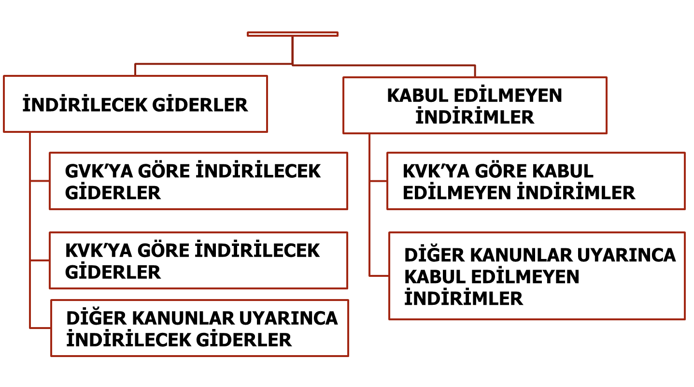
İNDİRİLECEK GİDERLER /
KABUL EDİLMEYEN İNDİRİMLER

Slide 31
İNDİRİLECEK GİDERLER /
KABUL EDİLMEYEN İNDİRİMLER
İNDİRİLEBİLECEK GİDERLER (K.V.K/8)
GVK 40. madde de yer alan ticari kazancın tespitinde indirilebilecek giderlere ek olarak ;
Menkul kıymet ihraç giderleri
Kuruluş ve örgütlenme giderleri
Genel kurul toplantıları için yapılan giderler ile birleşme, devir, bölünme, fesih ve tasfiye giderleri
Sermayesi paylara bölünmüş komandit şirketlerde komandite ortağın kar payı
Katılım bankalarınca katılma hesabı karşılığında ödenen kar payları
Sigorta ve reasürans şirketlerinde bilanço gününde hükmü devam eden sigorta sözleşmelerine ait olan teknik karşılıklardan aşağıda belirtilenler
Muallak Hasar ve Tazminat Karşılıkları,
Kazanılmamış Prim Karşılıkları,
Hayat Sigortalarında Matematik Karşılıklar,
Dengeleme Karşılığı.
kurumlar vergisi açısından indirim konusu yapılabilir.

Slide 32
İNDİRİLECEK GİDERLER /
KABUL EDİLMEYEN İNDİRİMLER
KANUNEN KABUL EDİLMEYEN GİDERLER (KVK MD.11)
Kurum kazancının tespitinde aşağıdaki indirimlerin yapılması kabul edilmez:
a) Öz sermaye üzerinden ödenen veya hesaplanan faizler.
b) Örtülü sermaye üzerinden ödenen veya hesaplanan faiz, kur farkları ve benzeri giderler.
c) Transfer fiyatlandırması yoluyla örtülü olarak dağıtılan kazançlar.
ç) Her ne şekilde ve ne isimle olursa olsun ayrılan yedek akçeler.
7061 sayılı Kanunun 106. maddesiyle 6361 sayılı Kanunun 16. maddesine eklenen fıkra ile 01.01.2019 tarihinden itibaren finansal kiralama ve finansman şirketleri tarafından anılan madde uyarınca ayrılan özel karşılıkların tamamı ayrıldıkları yılda kurum kazancının tespitinde gider olarak kabul edilebilecektir.
d) Bu Kanuna göre hesaplanan kurumlar vergisi ile her türlü para cezaları, vergi cezaları, 6183 sayılı Amme Alacaklarının Tahsil Usulü Hakkında Kanun hükümlerine göre ödenen cezalar, gecikme zamları ve faizler ile Vergi Usul Kanunu hükümlerine göre ödenen gecikme faizleri.

Slide 33
İNDİRİLECEK GİDERLER /
KABUL EDİLMEYEN İNDİRİMLER
e) Kanunlarla veya kanunların verdiği yetkiye dayanılarak tespit edilen hadler saklı kalmak kaydıyla, menkul kıymetlerin itibarî değerlerinin altında ihracından doğan zararlar ile bu menkul kıymetlere ilişkin olarak ödenen komisyonlar ve benzeri her türlü giderler.
f) Kiralama yoluyla edinilen veya işletmede kayıtlı olan; yat, kotra, tekne, sürat teknesi gibi motorlu deniz taşıtları ile uçak, helikopter gibi hava taşıtlarından işletmenin esas faaliyet konusu ile ilgili olmayanların giderleri ve amortismanları.
g) Sözleşmelerde ceza şartı olarak konulan tazminatlar hariç olmak üzere kurumun kendisinin, ortaklarının, yöneticilerinin ve çalışanlarının suçlarından doğan maddî ve manevî zarar tazminat giderleri.
h) Basın yoluyla işlenen fiillerden veya radyo ve televizyon yayınlarından doğacak maddî ve manevî zararlardan dolayı ödenen tazminat giderleri.

Slide 34
İNDİRİLECEK GİDERLER /
KABUL EDİLMEYEN İNDİRİMLER
ı) Her türlü alkol ve alkollü içkiler ile tütün ve tütün mamullerine ait ilan ve reklam giderlerinin %50'si. Bakanlar Kurulu bu oranı %100'e kadar artırmaya veya sıfıra kadar indirmeye yetkilidir.
i) 6322 sayılı Kanunla eklenen hüküm (FİNANSMAN GİDERİ KISITLAMASI) : Kredi kuruluşları, finansal kuruluşlar, finansal kiralama, faktoring ve finansman şirketleri dışında, kullanılan yabancı kaynakları öz kaynaklarını aşan işletmelerde, aşan kısma münhasır olmak üzere, yatırımın maliyetine eklenenler hariç, işletmede kullanılan yabancı kaynaklara ilişkin faiz, komisyon, vade farkı, kâr payı, kur farkı ve benzeri adlar altında yapılan gider ve maliyet unsurları toplamının %10’unu aşmamak üzere Bakanlar Kurulunca kararlaştırılan kısmı. Belirlenecek oranı sektörler itibarıyla farklılaştırmaya Bakanlar Kurulu, bendin uygulanmasına ilişkin usul ve esasları belirlemeye Maliye Bakanlığı yetkilidir.

Slide 35
İNDİRİLECEK GİDERLER /
KABUL EDİLMEYEN İNDİRİMLER
İNDİRİMİ MÜMKÜN OLMAYAN GİDERLERE İLİŞKİN HATIRLATMALAR
Kurumlar Vergisi Kanunu’nun 5. maddesinin son fıkrasında yer alan “İştirak hisseleri alımıyla ilgili finansman giderleri hariç olmak üzere, kurumların kurumlar vergisinden istisna edilen kazançlarına ilişkin giderlerinin veya istisna kapsamındaki faaliyetlerinden doğan zararlarının, istisna dışı kurum kazancından indirilmesi kabul edilmez.” hükmüne göre anılan maddenin birinci fıkrasının (e) bendinden yararlanarak kurumların gayrimenkulün satışı sırasında ödeneni tapu harçları ve diğer giderlerin 05.12.2017 tarihi öncesi için %75’ini, 05.12.2017 tarihi ve sonrası için %50’sini gider yazamayacaklar, bu tutarları kanunen kabul edilmeyen gider olarak dikkate alacaklardır.
Çalınan mallar ile ilgili olarak, söz konusu malların kıymeti düşen emtia olarak değerlendirilmesi ve vergi matrahı ile ilişki kurulması mümkün değildir. Çalınan mallar işletme için sermayede vukua gelen bir eksilmedir ve Gelir Vergisi Kanunu’nun 88. maddesi uyarınca gider olarak dikkate alınamayacaktır.

Slide 36
İNDİRİLECEK GİDERLER /
KABUL EDİLMEYEN İNDİRİMLER
İNDİRİMİ MÜMKÜN OLMAYAN GİDERLERE İLİŞKİN HATIRLATMALAR
  Kıdem tazminatı karşılığı,
  VUK hükümlerine uygun olmayan reeskontlar,
  VUK hükümlerine uygun olmayan diğer karşılıklar,
  Ödenmemiş SSK primleri,
  Tahakkuk esasına aykırı olarak bu yıla dahil edilmiş giderler,
  Dönemsellik ilkesine aykırı olarak bu yıla dahil edilmiş giderler,
  Belgesiz giderler ( İhracat giderleri dahil ),
  Binek oto motorlu taşıt vergileri,
  Özel iletişim vergisi,
  Cezalar, gecikme zamları, gecikme faizleri, pişmanlık zamları, tecil faizleri,
Notes:
Bilindiği gibi, kurumlar vergisi beyannamesinde bazı değişiklikler yapılarak, kanunen kabul edilmeyen giderlere ilişkin bir tablo ilave edilmiş ve bazı gider tutarlarının bildirilmesi istenilmiştir. Bu tabloda yer almayan gider türleri en altta “Diğer” satırında topluca bildirilecektir. Söz konusu tablo aşağıda bilgilerinize sunulmuştur.
**GVK’nun 40/1 inci maddesi gereğince, ihracat, yurt dışında inşaat, onarma, montaj ve taşımacılık faaliyetinden sağlanan dövizli hasılatın (kur farkları hariç) binde 5’ini aşmayan belgesiz giderler, kanunen kabul edilmeyen gider olarak dikkate alınmaz. Dolayısıyla bu kısım itibariyle vergi matrahından düşülebilirler. Dönem içinde bu kapsamda gerçekleşen ve kayda alınan belgesiz giderlerin tamamı önce KKEG olarak dikkate alındıktan sonra, dövizli hasılatın binde 5’ini geçmemek üzere “diğer indirim” olarak dikkate alınmak suretiyle de vergi matrahından indirim konusu yapılabilirler. Kurumlar vergisi beyannamesinde yapılan bir değişiklikle ihracatta götürü gider uygulaması yapılıp yapılmadığı sorgulanmaktadır.

Slide 37
İNDİRİLECEK GİDERLER /
KABUL EDİLMEYEN İNDİRİMLER
  Transfer fiyatlandırması yoluyla örtülü olarak dağıtılan kazançlar,
  Örtülü sermaye üzerinden ödenen veya hesaplanan faiz, kur farkları ve benzeri giderler,
  İndirimi kabul edilen ve edilmeyen tüm bağışlar (gider olarak dikkate alınan gıda bankacılığı kapsamındaki bağışlar hariç),
  Kontrol edilen yabancı kurum (CFC) kazançları,
  Kanunen kabul edilmeyen tazminatlar,
  İstisna kazançlara ilişkin giderler ve istisna kapsamındaki faaliyetlerden doğan zararlar,
  Sair kanunen kabul edilmeyen giderler ve diğer ilaveler.

Slide 38
GEÇMİŞ YIL ZARARLARININ MAHSUBU
(KVK. 9)

Slide 39
GEÇMİŞ YIL ZARARLARININ MAHSUBU (KVK. 9)
1. Kurumlar Vergisi Kanununun 9. maddesinde yer alan hükme göre 5 yıldan fazla nakledilmemek şartıyla geçmiş yılların mali bilançolarına göre meydana gelen zararlar kurum kazancının tespitinde hasılattan indirilir. Zarar mahsubu işlemi 5 yıllık süreyi geçmemek şartıyla en eski yıldan başlanarak yapılmalı böylelikle 5 yıllık zamanaşımı nedeniyle zarar mahsup hakkının ortadan kalkması önlenmelidir.
2. Mahsuba konu edilecek zarar mali zarardır. Geçmiş yıl zararları ticari bilançoya göre ortaya çıkan zarar değil, kurumlar vergisi beyannamesinde ortaya çıkan mali zarardır.
3. Kanundaki 5 yıllık süre zararın ortaya çıktığı hesap döneminden sonraki 5 yıllık süreyi kapsar.
4. Kurumlar vergisi beyannamelerinde geçmiş yıl zararlarının mahsubu kazanç istisnalarından sonra yatırım indiriminden önce uygulanacaktır.
5. Kurumlar vergisi beyannamesinde geçmiş yıl zararlarının mahsup edileceği mali kâr olmasına rağmen zarar mahsubu yapılmazsa, o miktarla sınırlı olmak üzere zarar mahsup hakkı kaybedilir.

Slide 40
GEÇMİŞ YIL ZARARLARININ MAHSUBU (KVK. 9)
6. 6736 sayılı Kanunun 5 inci maddesinin (5-ğ) bendinde, “Gelir ve kurumlar vergisi mükelleflerinin matrah artırımında bulundukları yıllara ait zararların %50’si, 2016 ve izleyen yıl karlarından mahsup edilmez.” hükmü yer almaktadır.
Bu hükme göre, mükellefler, matrah artırımında bulundukları yıllara ait olup indirim konusu yapılamamış geçmiş yıl zararlarının yarısını, 2016 ve müteakip yıl karlarından mahsup edemeyeceklerdir.
Söz konusu zararların diğer yarısı ise, Gelir ve Kurumlar Vergisi Kanununun ilgili maddelerinde yer alan esaslar çerçevesinde mahsup edilmeye devam edilecektir.
Örneğin; Kurumlar vergisi mükellefi (A) A.Ş.,
2012 yılında 10.000 TL zarar,
2013 yılında 12.000 TL zarar,
2014 yılında 21.000 TL kar,
2015 yılında 15.000 TL zarar
2016 yılında ise 40.000 TL zarar beyan etmiştir.

Slide 41
GEÇMİŞ YIL ZARARLARININ MAHSUBU (KVK. 9)
Mükellefin matrah artırımından yararlandığı 2012, 2013, 2014 ve 2015 yılları için 6736 sayılı Kanunun 5. maddesinin (5-ğ) bendi kapsamında 2016 ve müteakip takvim yıllarında mahsup edebileceği geçmiş yıl zarar tutarı
  2013 yılından devreden (1.000 / 2 =) 500 TL,
  2015 yılından devreden (15.000 / 2 =) 7.500 TL ile
  6736 sayılı Kanun kapsamında olmadığı için 2016 yılından devreden 40.000 TL
olmak üzere toplam (500 + 7.500 + 40.000 =) 48.000 TL olacaktır.
Diğer taraftan mükellefin 2014 yılı mali karının tespiti sırasında mahsup ettiği 2012 ve 2013 yılları zararlarından dolayı 2014 yılı için herhangi bir düzeltme beyannamesi vermesine gerek bulunmamaktadır.

Slide 42
GEÇMİŞ YIL ZARARLARININ MAHSUBU (KVK. 9)
ZARARIN YASAL DEFTERLERDE VE MALİ TABLOLARDA GÖSTERİLMEMESİ
Zarar mahsubu için, geçmiş yıllar zararlarının yasal defterlerde veya mali tablolarda gösterilmesini zorunlu değildir.
Sermaye azaltılması yapılarak veya başka bir şekilde geçmiş yıl zararlarının kapatılması halinde, zarar mahsup olanağı son bulmamaktadır.
DEVİR BÖLÜME VE TÜR DEĞİŞTİREN KURUM ZARARI
Kurumlar Vergisi Kanunu’nun 20/1 nci maddesine göre yapılan devir işlemlerinde devralan kurum tarafından indirilecek geçmiş yıl zarar tutarının, devralınan kurumun devir tarihi itibarıyla öz sermaye tutarını aşmaması gerekir.
Devralınan veya bölünen kurumların son 5 yıla ilişkin kurumlar vergisi beyannamelerinin kanuni süresinde verilmiş olması,
Devir veya bölünme neticesinde zarar mahsubu yapacak kurumun, aynı faaliyete devir veya bölünmenin meydana geldiği hesap döneminden itibaren en az 5 yıl süreyle devam etmesi,
Tam bölünme işlemi sonucu bölünen kurumun öz sermaye tutarını geçmeyen zararları

Slide 43
GEÇMİŞ YIL ZARARLARININ MAHSUBU (KVK. 9)
YURT DIŞI ZARARLARIN MAHSUBU
  Yurtdışı faaliyetlerden doğan zararlar, zarar eden ülkede vergi denetiminden geçmek ve son beş yıla ilişkin raporun aslı ile birlikte tercümesinin vergi dairesine verilmek şartı ile mümkündür.
  Kazançları Türkiye’de kurumlar vergisinden istisna edilen faaliyetlere ilişkin yurt dışı zararların mahsup imkanı yoktur.
  Türkiye’de indirim konusu yapılan yurt dışı zararların ilgili ülkede mahsup edilmesi veya gider yazılması halinde, Türkiye’de beyannameye dahil edilecek yurt dışı kazanç, mahsup ya da gider yazılmadan önceki tutar olacaktır.

Slide 44
MUAFİYET İNDİRİM VE İSTİSNALAR

Slide 45
MUAFİYET
MUAFİYET
Genel vergileme rejimi uyarınca vergi mükellefi olması gereken bir kişi veya kurumun belli nedenlere bağlı olarak, özel hükümlerle vergi kapsamı dışına çıkarılmasıdır.
Vergiden muaf kurumlar, muafiyetlerinin devamı sürecince kurumlar vergisi mükellefiyeti tesis ettirmez ve kurumlar vergisi beyannamesi vermezler. KVK. Md:4
Kurumlar Vergisinden Muaf Kurumlar, GVK/94 ve KVK 15 ve 30. Maddeleri uyarınca stopaja tabi ödemeleri nedeniyle stopaj sorumlusu olabilecekleri gibi KDV den istisna edilmeyen işlemleri dolayısı ile KDV mükellefi de olabilirler.
Kurumların Vergiden Muaf olması VUK Hükümleri uyarınca var olan bildirim, defter tasdiki ve defter tutma, kayıtların tevsiki belgelerin muhafazası, ibrazı gibi ödevlerini ortadan kaldırmaz.
Notes:
Kurumların bir kısmı, hiçbir koşul aranmaksızın, bir kısmı da bazı kayıt ve şartlarla kurumlar vergisinden muaf tutulmuştur.

Slide 46
MUAFİYET
KVK 4. Maddesinde öngörülen muafiyetlerin büyük kısmı, rekabet eşitliğinin bozulmasının söz konusu olmadığı ve kamu hizmeti niteliği taşıyan toplumsal mal ve hizmetin üretilmesiyle ilgili durumlar için öngörülmüştür. Bunlar;
  1)Kamu İdare Ve Kuruluşları Tarafından Tarım Hayvancılık,Bilim Ve Güzel Sanatları Öğretmek Amacıyla İşletilen Kuruluşlar (Kvk 4/1-a)
  2)İnsan Ve Hayvan Sağlığının Korunması Amaçlı Muafiyetler (Kvk 4/1-a)
  3)Sosyal Amaçlı Muafiyetler (Kvk 4/1-c)
  4)Sergi, Fuar Ve Panayır Muafiyeti (Kvk 4/1-ç)
  5)Kreş, Konukevleri Ve Askeri Kışlalardaki Kantinlere İlişkin Muafiyetle (Kvk 4/1-d).
  6)Kanunla Kurulan Emekli Ve Yardım Sandıkları İle Sosyal Güvenlik Kurumları (Kvk 4/1-e)
  7)Yaptıkları İş Veya Hizmet Karşılığında Resim Ve Harç Alan Kamu Kuruluşları(Kvk 4/1-f).
  8)Özelleştirme İdaresi Başkanlığı, Özelleştirme Fonu, Toplu Konut İdaresi Başkanlığı Ve 5602 Sayılı Şans Oyunları Hasılatından Alınan Vergi, Fon Ve Payların Düzenlenmesi Hakkında Kanunun 3 Üncü Maddesinde Tanımlanan İlgili Kurum Ve Kuruluşlar (Kvk 4/1-g)

Slide 47
MUAFİYET
MUAFİYET İNDİRİM VE İSTİSNALAR
9)Darphane Ve Damga Matbaası Genel Müdürlüğü İle Askeri Fabrika Ve Atölyeler (Kvk 4/1-h).
10)İl Özel İdareleri, Belediyeler Ve Köyler Tarafından İşletilen İktisadi İşletmeler (Kvk 4/1-ı).
11)Köyler Veya Köy Birlikleri Tarafından İşletilen İktisadi İşletmeler (Kvk 4/1-i).
12)Spor Kulüplerinin İdman Ve Spor Faaliyetlerinde Bulunan İktisadi İşletmeleri İle Sadece İdman
Ve Spor Faaliyetinde Bulunan Anonim Şirketler (Kvk 4/1-j)
13)Kooperatiflerle ilgili muafiyet (Kvk 4/1-k)
14)Kredi Teminatı Veren Kuruluşlar (Kvk 4/1-l).
15)Bilimsel Araştırma Ve Geliştirme Faaliyetinde Bulunan Kurum Ve Kuruluşlar (Kvk 4/1-m)
16)Organize Sanayi Bölgeleri İle Küçük Sanayi Sitelerine Ait İktisadi İşletmeler (Kvk 4/1-n)
17)4749 Sayılı Kanuna Göre Kurulan Ve Hazine Müsteşarlığına Ait Olan Varlık Kiralama Şirketleri
Bölgesel Yönetim Merkezleri (Kvk 4/1-o)
18)Tüm Giderlerinin Kanuni Ve İş Merkezi Türkiye'de Bulunmayan Kurumlar Tarafından Karşılanması
Ve Söz Konusu Giderlerin Türkiye'de Tam Veya Dar Mükellefiyete Tabi Herhangi Bir Kurumun
Hesaplarına İntikal Ettirilmemesi Veya Kârından Ayrılmaması Kaydıyla, Ekonomi Bakanlığından
Alınan İzne İstinaden Kurulan Bölgesel Yönetim Merkezleri (Türkiye'de Tam Veya Dar Mükellefiyete
Tabi Herhangi Bir Kurumun, Bölgesel Yönetim Merkezinin Yönetimi Altında Bulunması Muafiyet
Hükmünün Uygulamasına Engel Teşkil Etmez.). (Kvk 4/1-ö)

Slide 48
MUAFİYET
  KOOPERATİFLERDE MUAFİYET (K.V.K. MD. 4/k) :
Tüketim ve taşımacılık kooperatifleri hariç olmak üzere, Ana sözleşmelerinde;
  Sermaye üzerinden kazanç dağıtılmaması,
  Yönetim kurulu başkan ve üyelerine kazanç üzerinden pay verilmemesi,
  Yedek akçelerin ortaklara dağıtılmaması ve
  Sadece ortaklarla iş görülmesine (Yapı koop. kendilerine ait arsalarını kat karşılığı
  vererek her bir hisse için bir iş yeri veya konut elde etmeleri ortak dışı işlem sayılmaz.)
  ilişkin hükümler bulunup, bu hükümlere fiilen uyan kooperatifler ile
Bu kayıt ve şartlara ek olarak;
  Kuruluşundan inşaatın bitim tarihine kadar yönetim ve denetim kurullarında, söz
  konusu inşaat işlerini kısmen veya tamamen üstlenen gerçek kişilerle tüzel kişi
  temsilcilerine veya,
  Kanunun 13 üncü mad. göre bunlarla ilişkili olduğu kabul edilen kişilere veya
  yukarıda sayılanlarla işçi ve işveren ilişkisi içinde bulunanlara yer vermeyen ve,
  Yapı ruhsatı ile arsa tapusu kooperatif tüzel kişiliği adına tescil edilmiş olan
  yapı kooperatifleri kurumlar vergisinden muaftır.
Notes:
Kazanç dağıtırsa sermaye şirketlerinden farkı kalmaz.
Ortak dışı işlemlere Örnek: Ortaklardan aldığı sütlerin niteliği değiştirmeksizin üçüncü kişilere satılması ortak dışı işlem sayılmazken bu sütler işlendikten sonra peynir olarak satılması ortak dışı işlem sayılacaktır. Muafiyetten yararlanamaz.

Slide 49
MUAFİYET
  KOOPERATİFLERDE MUAFİYET (K.V.K. MD. 4/k) :
7061 sayılı Kanunun 88 inci maddesiyle eklenen ve 01.01.2018 tarihinden
itibaren yürürlüğe giren parantez içi hüküm ile
Kooperatiflerin ortakları dışındaki kişilerle yaptıkları işlemler ile kooperatif ana sözleşmesinde yer almayan konularda ortakları ile yaptıkları işlemler "ortak dışı" işlem olduğu,
Kooperatiflerin faaliyetin icrasına tahsis ettikleri ve ekonomik ömrünü tamamlamış olan demirbaş, makine, teçhizat, taşıt ve benzeri amortismana tabi iktisadi kıymetleri elden çıkarmaları ile yapı kooperatiflerinin kendilerine ait arsalarını kat karşılığı vererek her bir hisse için bir işyeri veya konut elde etmeleri ortak dışı işlem sayılmayacağı
(Örneğin, bir üretim kooperatifinin amacını gerçekleştirmek üzere kullanmış olduğu iş makinesini, ekonomik ömrünü tamamladıktan sonra satması ortak dışı işlem olarak değerlendirilmeyecek ve bu satış işlemi dolayısıyla kooperatif muafiyeti etkilenmeyecektir.)

Slide 50
MUAFİYET
Kooperatiflerin ortak dışı işlemleri nedeniyle kooperatif tüzel kişiliğine bağlı ayrı bir iktisadi işletme oluştuğunun kabul edileceği
Kooperatiflerin, iktisadi işletmelerinden ve tam mükellefiyete tabi başka bir kurumun sermayesine katılımlarından kazanç elde etmelerinin ve bu kazançların daha sonra ortaklara dağıtılmasının muafiyete etkisinin olmadığı
Ortak dışı işlemlerden elde edilen kazançların vergilendirilmesine ilişkin usul ve esasların Maliye Bakanlığınca belirleneceği
hükmolunmuştur.
Muafiyet koşulunu kaybeden herhangi bir kooperatifin vergilendirme dönemi, bu durumun ortaya çıktığı yılın başından itibaren başlar.

Slide 51
MUAFİYET
KURUMLAR VERGİSİNDEN MUAF OLAN KOOPERATİFLERDE ORTAK DIŞI İŞLEMLERİN VERGİLENDİRİLMESİ
Kooperatiflerin, 01.01.2018 tarihinden itibaren gerçekleştirecekleri ortak dışı işlemler nedeniyle muafiyetleri etkilenmeyecek; ancak bu işlemlerden elde edilen kazançlar kooperatif tüzel kişiliğine bağlı ayrı bir iktisadi işletme nezdinde kurumlar vergisine tabi tutulacaktır.
Muafiyete ilişkin diğer şartları taşıyan kooperatiflerin ortak dışı işlemlerinden elde edilen kazançları kooperatif tüzel kişiliğine bağlı ayrı bir iktisadi işletme nezdinde kurumlar vergisine tabi tutulacak,
Ortak içi işlemlerinden elde edilen kazançlarının kurumlar vergisine tabi tutulması söz konusu olmayacaktır.
Ortak dışı işlemlerle ilgili olarak kooperatif tüzel kişiliğine bağlı oluştuğu kabul edilen iktisadi işletme adına gerekli kurumlar vergisi mükellefiyeti tesis edilecektir.

Slide 52
MUAFİYET
Ortak dışı işlemlerde bulunmaları nedeniyle 01.01.2018 tarihinden önce kurumlar vergisi mükellefiyeti tesis edilmiş olan kooperatiflerin, muafiyete ilişkin diğer şartları da taşıyor olmaları kaydıyla, 01.01.2018 tarihi itibarıyla kurumlar vergisi mükellefiyet kayıtları sonlandırılacaktır.
Bu kooperatiflerin 01.01.2018 tarihinden itibaren gerçekleştirdikleri ortak dışı işlemlerine ilişkin olarak kooperatif tüzel kişiliğine bağlı ayrı bir iktisadi işletme nezdinde kurumlar vergisi mükellefiyeti tesis ettirilmek suretiyle bu işlemlerden elde ettikleri kazançları vergilendirilecektir.
Kurumlar vergisinden muaf olan kooperatifler, ortak dışı işlemlerine ilişkin hesap ve kayıtlarını kooperatif hesaplarıyla ilişkilendirmeksizin iktisadi işletme adına tasdik ettirecekleri ayrı defterlerde izleyeceklerdir.
Kurumlar vergisinden muaf olan kooperatiflerin tam mükellefiyete tabi başka bir kurumun sermayesine katılımları, iktisadi işletmeleri ile bu kurumlardan kazanç elde etmeleri ve söz konusu kazançları daha sonra ortaklarına dağıtmaları muafiyetlerini etkilemeyecektir.

Slide 53
MUAFİYET
Örnek 1: (A) narenciye üretim kooperatifinin ortaklarından almış olduğu narenciyeyi niteliğini değiştirmeden üçüncü kişilere satması ortak dışı işlem sayılmazken, niteliğini değiştirerek reçel
olarak satması durumunda, kooperatif ortak dışı işlem yapmış olacağından, bu işlem nedeniyle kooperatife bağlı oluşan ayrı bir iktisadi işletme nezdinde bu işlemden doğan kazançlar kurumlar vergisine tabi tutulacaktır.
Örnek 2: (B) tohum üretim kooperatifi, gıda ürünleri üreten (K) A.Ş.’nin sermayesinin %20’sine
iştirak etmiş ve bu iştirakinin 2017 hesap dönemine ait karını 2018 yılı Haziran ayında dağıtması sonucunda 1.500.000 TL kâr payı elde etmiştir. (B) kooperatifi elde ettiği bu kâr payının
600.000 TL’lik kısmını 2019 yılı içerisinde ortaklarına dağıtmıştır.
(B) tohum üretim kooperatifinin sermaye şirketine iştirak etmesi, bu iştirakinden kazanç elde
etmesi ve elde ettiği bu kazancı ortaklarına dağıtması kooperatifin muafiyetine etki etmeyecektir.
(B) kooperatifinin başkaca ortak dışı işlemleri nedeniyle iktisadi işletme oluşması halinde
(K) A.Ş.’nin sermayesine katılımından elde ettiği kazancını iktisadi işletme ile ilişkilendirmesi de söz konusu olmayacaktır.

Slide 54
MUAFİYET
ŞARTA BAĞLI MUAFİYETLERİN KAYBI VE KAZANILMASI :
Muafiyet şartlarını ihlal eden bir kurum, bu şartları ihlal ettiği tarihten itibaren kurumlar vergisine tabi tutulması,
Muafiyet şartlarını tekrar kazanması halinde, izleyen hesap döneminden itibaren muafiyetten yararlanması gerekir.
Örnek: Belediye sınırları dışında da yolcu taşıma faaliyetinde bulunan bir belediye 08.06.2017 tarihinden itibaren yalnızca belediye sınırları dahilinde yolcu taşıma faaliyetinde bulunmaya başlarsa, söz konusu yolcu işletmesi 01.01.2018 tarihinden itibaren kurumlar vergisi muafiyetinden yararlanacaktır.

Slide 55
  İSTİSNALAR

Slide 56
İSTİSNALAR
  İSTİSNA:
Vergi istisnası, vergi kanunlarında esas itibarıyla vergilendirilmesi öngörülen bir konunun kısmen veya tamamen sürekli veya geçici olarak belirli amaç ve gerekçelerle vergi dışı bırakılmasıdır.
1. Kurumlar Vergisinin 5. Maddesinde belirlenen istisnalar.
2. Diğer Kanunlarda Belirlenen İstisnalar.

Slide 57
İSTİSNALAR
KURUMLAR VERGİSİ KANUNU 5. MADDESİNDE BELİRLENEN İSTİSNALAR
  İştirak Kazançları İstisnası (5/1-a)
  Yurtdışı İştirak Kazançları İstisnası (5/1-b)
  Tam Mükellef A.Ş.’lerin Yurtdışı İştirak Hisselerini Elden Çıkarmalarına İlişkin İstisna (5/1-c)
  Emisyon Primi İstisnası (5/1-ç)
  Yatırım Fon ve Ortaklıkların Kazançlarına İlişkin İstisna (5/1-d)
  Taşınmazlar, İştirak Hisseleri, Kurucu Senetleri, İntifa Senetleri ve Rüçhan Hakkı Satışlarından Doğan Kazançlara İlişkin İstisna (5/1-e)
  Bankalara, Finansal Kiralama ya da Finansman Şirketlerine veya TMSF’ye Borçlu Olan Kurumlara İlişkin İstisna (5/1-f)
  Yurtdışı Şube Kazançları İstisnası (5/1-g)

Slide 58
İSTİSNALAR
KURUMLAR VERGİSİ KANUNU 5. MADDESİNDE BELİRLENEN İSTİSNALAR
Yurtdışı İnşaat, Onarma, Montaj ve Teknik Hizmetlerden Sağlanan Kazançlara İlişkin İstisna (5/1-h)
Özel Okul, Özel Kreş, Gündüz Bakımevleri ve Rehabilitasyon Merkezi İşletilmesinden Elde Edilen Kazançlara İlişkin İstisna (5/1-ı)
Kooperatiflerde Risturn İstisnası (5/1-i)
Sat-Kirala-Geri Al İşlemlerinden Doğan Kazanç İstisnası (5/1-j)
Kira Sertifikası Amacıyla Her Türlü Varlık Ve Hakların Satışından Doğan Kazanç İstisnası (5/1-k)
Sınai Mülkiyet Haklarında İstisna (5/1-B)

Slide 59
İSTİSNALAR
DİĞER KANUNLARDA BELİRLENEN İSTİSNALAR
Yatırım İndirimi İstisnası (GVK-19 ile Geçici 61. Mad.)
Türk Uluslararası Gemi Siciline Kayıtlı Gemilerin İşletilmesinden ve Devrinden Elde Edilen Kazançlara İlişkin İstisna ( 4490 S.K.)
Teknokentlerde Yapılan Faaliyetlere İlişkin Kazanç İstisnası (4691 S.K.)
Serbest Bölgelerde Elde Edilen Kazançlara İlişkin İstisna (3218 S.K.)
Lisanslı Depoculuk Kanunu’na Tabi Ürün Senetlerinin Elden Çıkarılmasına
İlişkin İstisna (GVK Geçici Md:76)
Türk Akreditasyon Kurumuna Tanınan İstisna (4457 S.K.)
Elektrik Piyasası Kanunu Kapsamında İstisna (6446 S.K.)
Araştırma Altyapılarının Kurumlar Vergisi İstisna (6550 S.K.)

Slide 60
İSTİSNALAR
  İŞTİRAK KAZANÇLARI İSTİSNASI (5/1-a)
  İştirak kazançları, Vergilendirmede mükerrerliğin önlenmesi amacıyla
  kurumlar vergisinden istisna edilmiştir.
  Kazancın elde edildiğinde ilk kurumda vergilendirilmesi amaçtır.
Tam mükellefiyete tabi başka bir kurumun sermayesine katılımlarından elde ettikleri kazançlar,
Tam mükellefiyete tabi başka bir kurumun kârına katılma imkânı veren kurucu senetleri ile diğer intifa senetlerinden elde ettikleri kâr payları,
Tam mükellefiyete tabi girişim sermayesi yatırım fonu katılma payları ile girişim sermayesi yatırım ortaklıklarının hisse senetlerinden elde ettikleri kâr payları.
  Diğer fon ve yatırım ortaklıklarının katılma payları ve hisse senetlerinden elde edilen kâr payları bu istisnadan yararlanamaz.

Slide 61
İSTİSNALAR
İştirak kazançları istisnasından yararlanılabilmesi için aranan tek şart, kar payının elde edildiği kurumun (iştirakin) tam mükellef bir kurum olmasıdır.
İştirak kazançları istisnası uygulaması açısından, kurumlar vergisi mükelleflerinin iştirak ettikleri tam mükellef kuruma hangi oranda iştirak ettiklerinin bir önemi bulunmamaktadır. İştirak oranına bakılmaksızın tam mükellef kurumlardan elde edilen kâr paylarının tamamı kurumlar vergisinden istisna edilecektir.
Ayrıca, kâr payını elde eden kurumun iştirak edilen tam mükellef kuruma belli bir süre iştirak etme şartı da aranılmamaktadır.
Bu bent kapsamında; kurumların yurt dışı iştiraklerinden elde ettikleri kar payları iştirak kazançları istisnasından yararlanamayacaktır.
Elde edilen kâr paylarının kaynağının, iştirak edilen kurumun cari yıl veya önceki yıl kârlarından dağıtılmış olmasının, iştirak kazancını elde eden kurum yönünden istisna uygulamasında herhangi bir önemi yoktur.

Slide 62
İSTİSNALAR
Tam mükellef bir kurumdan elde edilen iştirak kazancının, bu kurumda genel vergi rejimi uyarınca vergilenmiş veya kurumlar vergisinden istisna edilmiş kazançlardan oluşması veya kâr dağıtımına bağlı vergi kesintisinin kapsamı dışında bırakılmış veya düşük oranda vergi kesintisi yapılmış olması, istisna uygulamasına engel teşkil etmeyecektir.
Serbest bölgeler gümrük bölgesi dışında sayılmasına karşın, bu bölgelerde faaliyette bulunan kurumlar tam mükellef kurum olarak kabul edilmektedir. Dolayısıyla serbest bölgelerde faaliyette bulunan kurumlara iştirak edilmesinden elde edilen kazançlar
da diğer tam mükellef kurumlardan elde edilen iştirak kazançlarında olduğu gibi
kurumlar vergisinden müstesna tutulacaktır.
Gelir Vergisi Kanunu’nun 94. maddesinin 6 numaralı bendinin b-i alt bendine göre
tam mükellef kurumlara dağıtılan kar payları tevkifata tabi olmadığından İştirak
kazançlarında vergi yükü sıfır olmaktadır.
Kurumun diğer bir kuruma iştirak etmesi halinde bu kurumun yönetim kurulu temsilcileri vasıtasıyla GVK’nun 75/3’e göre elde ettikleri kar payları da iştirak kazancı istisnasından yararlanacaktır.

Slide 63
İSTİSNALAR
  Emisyon Primi Kvk. 5/1-ç
  Kuruluşta ya da Sermaye Artırımında Çıkarılan Paylardır.
  AŞ’lerin kendi paylarının ihracına ait istisnadır
  Ana sözleşmede Hüküm veya Genel Kurul Kararı Bulunmalıdır. ( TTK Md.347)
Emisyon primi; anonim şirketlerin kuruluşlarında ve özellikle sermaye artırımlarında, rüçhan hakkını kullanmayan ortakların hissesine düşen payların, nominal bedelinin üzerinde satışından veya yeni çıkarılan hisselerinin tümünün, genel kurul kararıyla nominal bedelinin üzerinde satışından kaynaklanan kazançlardır.
Örnek : (A) Kurumunun 2017 hesap dönemi Ticari Bilanço Karı 600.000 TL olup, ayrıca bu döneme ait 50.000 TL emisyon primi kazancı bulunmaktadır. Bu verilere göre;
Ticari Bilanço Kârı : 600.000 TL
İlaveler (Emisyon Primi) : 50.000 TL
Kâr ve İlaveler Toplamı : 650.000 TL
İstisnalar (Emisyon Primi) : 50.000 TL
Kurumlar Vergisi Matrahı : 600.000 TL

Slide 64
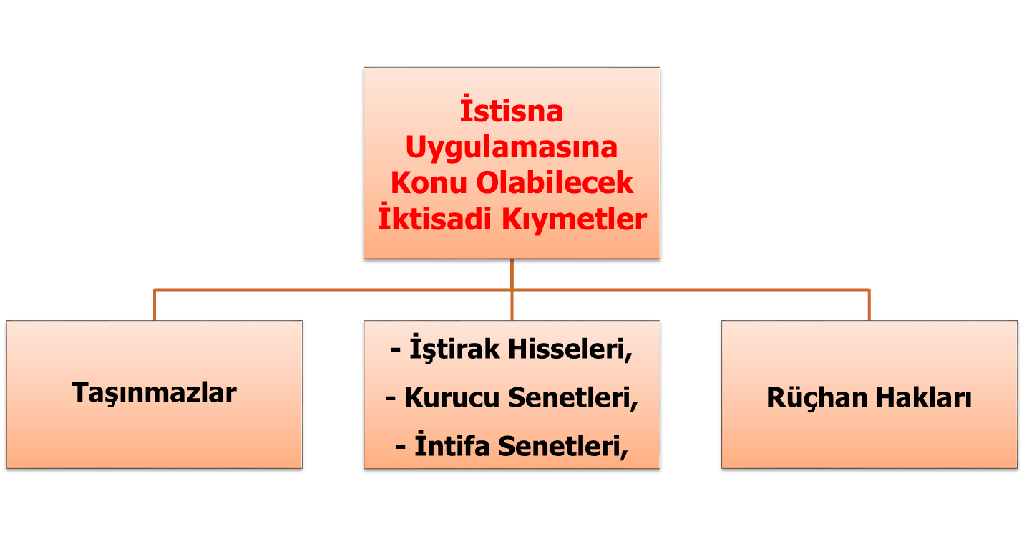
İSTİSNALAR
Taşınmazlar ve iştirak hisseleri ile kurucu senetleri, intifa senetleri ve rüçhan hakları satış kazancı istisnası: (KVK-5/1-e)

Slide 65
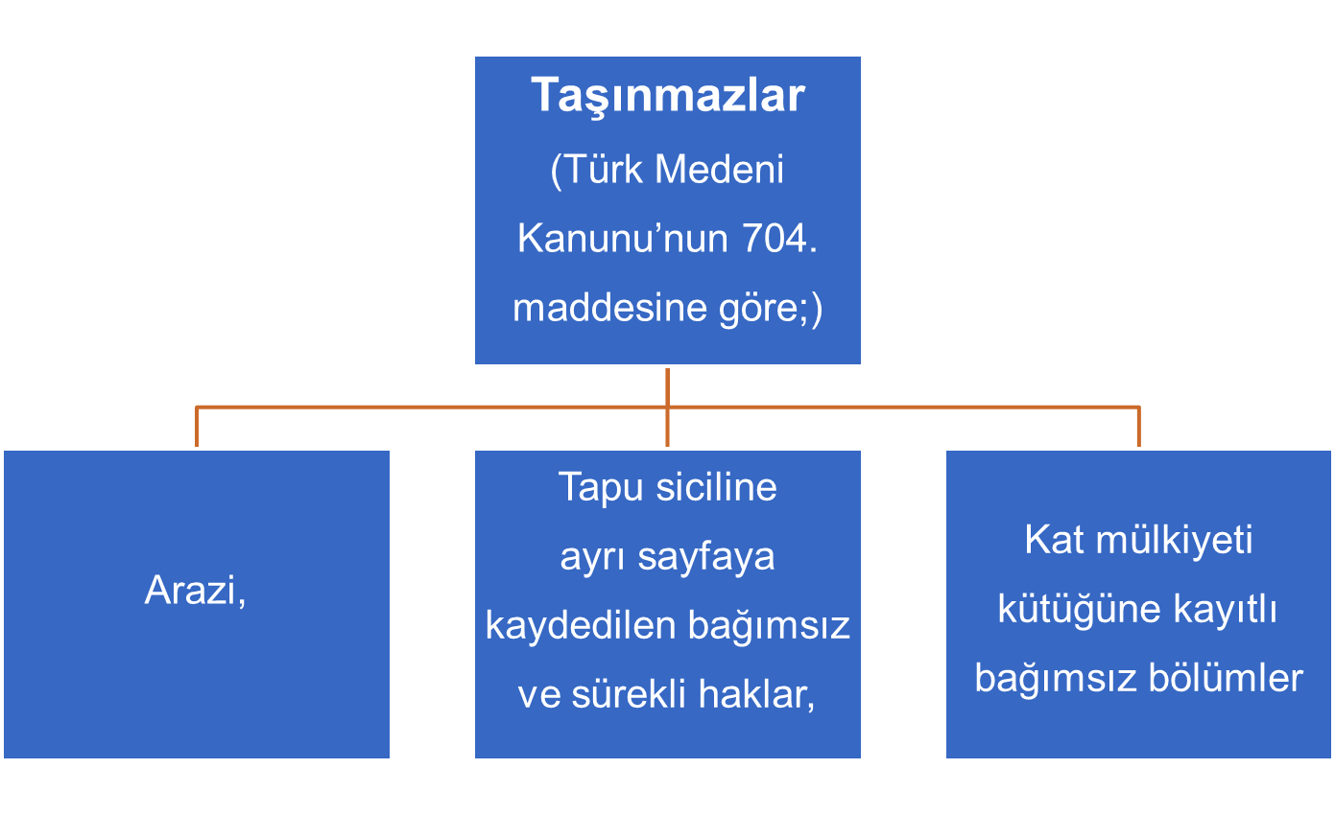
İSTİSNALAR

Slide 66
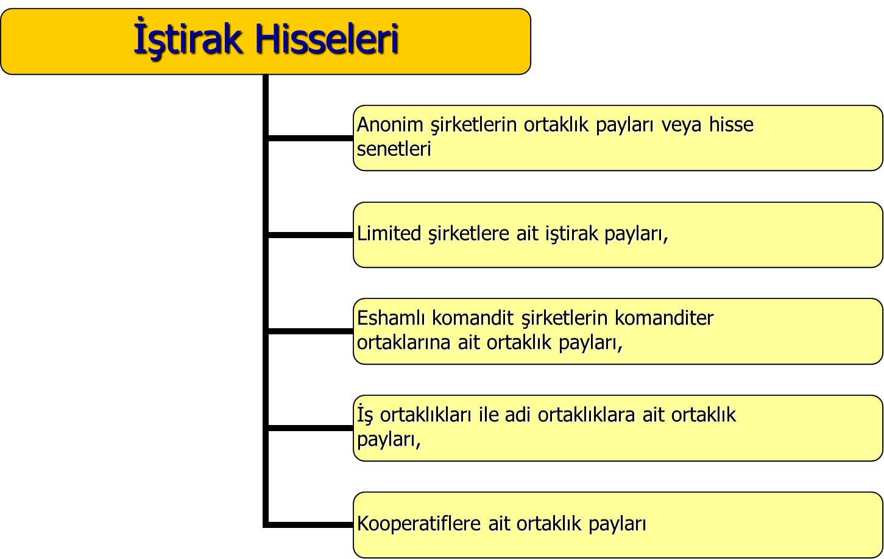
İSTİSNALAR

Slide 67
İSTİSNALAR
İki tam yıl süre ile aktifte bulundurulma;
İstisna uygulamasına konu olacak taşınmazlar ve iştirak hisseleri ile kurucu senetleri, intifa senetleri ve rüçhan haklarının en az iki tam yıl (730 gün) süreyle kurumun aktifinde yer alması, diğer bir ifadeyle kurumun bu değerlere iki yıl süreyle bilfiil sahip olması gerekmektedir.
Menkul kıymet veya taşınmaz ticareti ile uğraşılmaması
Kazancın fon hesabında tutulması

Slide 68
İSTİSNALAR
  Devir veya Bölünme Suretiyle Devralınan Kurumlarda 2 Yıllık Süre
  Devir veya bölünme suretiyle devralınan taşınmazlar, iştirak hisseleri, kurucu senetleri ve intifa senetleri ile rüçhan haklarının satışında aktifte bulundurma sürelerinin hesabında, devir olunan veya bölünen kurumda geçen süreler de dikkate alınacaktır.
  21.11.2012 tarihli ve 6361 sayılı Finansal Kiralama, Faktoring ve Finansman Şirketleri Kanunu kapsamında geri kiralama amacıyla ve sözleşme sonunda geri alınması şartıyla, kurumlar tarafından finansal kiralama şirketleri, katılım bankaları ile kalkınma ve yatırım bankalarına veya 06.12.2012 tarihli ve 6362 sayılı Sermaye Piyasası Kanunu kapsamında kira sertifikası ihracı amacıyla varlık kiralama şirketlerine devredilen taşınmazların kiracı ya da kaynak kuruluş tarafından üçüncü kişilere satışında, aktifte bulundurma sürelerinin hesabında, bu taşınmazların finansal kiralama şirketi, katılım bankaları, kalkınma ve yatırım bankaları ile varlık kiralama şirketinin aktifinde bulunduğu süreler de dikkate alınacaktır.

Slide 69
İSTİSNALAR
  Örnek :
(A) A.Ş. 05.06.2013 tarihinde iktisap ettiği taşınmazını şirketin finansman ihtiyacının karşılanmasını teminen 23.09.2013 tarihinde (B) Kalkınma Bankası A.Ş.’ye geri kiralama amacıyla ve sözleşme sonunda geri alınması şartıyla devretmiştir.
(B) Kalkınma Bankası A.Ş. bu taşınmazı 7 yıllığına (A) A.Ş.’ye geri kiralamıştır. (B) Kalkınma Bankası A.Ş. sözleşme süresi sonunda bu taşınmazı 23.09.2020 tarihinde (A) A.Ş.’ye geri satmıştır.
(A) A.Ş. bu taşınmazını 08.12.2020 tarihinde (C) Ltd. Şti.’ne satmıştır.

Slide 70
İSTİSNALAR
A) A.Ş.’nin 05.06.2013 tarihinde iktisap etmiş olduğu taşınmazın (C) Ltd. Şti.’ne satışında istisna uygulanırken, 2 yıllık aktifte bulundurma süresinin hesabında bu taşınmazın (B) Kalkınma Bankası A.Ş.’nin aktifinde bulunduğu süre de dahil edilecektir.
Buna göre, (A) A.Ş.’nin finansman temini amacıyla sat-kirala-geri al uygulamasına konu ettiği taşınmazını 08.12.2020 tarihinde (C) Ltd. Şti.’ne satışında istisna uygulaması açısından iki tam yıllık sürenin hesabında 05.06.2013 ile 08.12.2020 tarihleri arasındaki süre dikkate alınacaktır.
Dolayısıyla (A) A.Ş.’nin sahip olduğu söz konusu taşınmazı (C) Ltd. Şti.’ne sattığı tarih itibarıyla diğer şartların sağlanması halinde satış kazancının % 75’lik (5.12.2017 tarihinden itibaren %50) kısmı kurumlar vergisinden istisna edilebilecektir.

Slide 71
İSTİSNALAR
TAŞINMAZ VE İŞTİRAK HİSSESİ SATIŞ KAZANÇ İSTİSNASINDA ÖZELLİKLİ KONULAR
İstisna, satış kazancının %50’sine veya % 75’ine uygulandığından, kazancın tamamının fon hesabına alınma şartı bulunmayıp, sadece istisnadan yararlanan kazanç kısmının söz konusu fon hesabına alınması gerekmektedir.
İstisna uygulamasında mükelleflerin kazancın belli bir kısmı için istisnadan yararlanabilmeleri mümkün bulunmaktadır. İstisnadan kısmen yararlanılması halinde, yararlanılmayan bu kazanç tutarı için sonraki yıllarda istisnadan yararlanılabilmesi mümkün değildir. İstisnadan yararlanması öngörülen kazanç kısmının fon hesabına alınan kazanç kısmından büyük olmaz.

Slide 72
İSTİSNALAR
  Fon hesabına alınma işleminin, satışın yapıldığı yılı izleyen hesap döneminin başından itibaren kazancın beyan edildiği döneme ait kurumlar vergisi beyannamesinin verildiği tarihe kadar yapılması gerekir.
  Örneğin, 2017 yılında yapılan bir satış için kazancın fon hesabına alınma zamanı, 01.01.2018 tarihinden beyannamenin fiilen verildiği tarihe kadar olan süre olacaktır.
  Bina satışlarında her iki uygulama şartlarının da birlikte gerçekleştiği bir bina satışı söz konusu olduğunda, satıştan doğan kazancın % 75’lik (5.12.2017 tarihinden itibaren % 50 ) kısmı özel fon hesabına alınarak istisna edilecek, kalan vergiye tabi kısım içinse yenileme fonu ayrılabilecektir.

Slide 73
İSTİSNALAR
  Satış işlemi ile birlikte satış kazancı oluşacağından istisna, satışın yapıldığı dönemde uygulanacaktır. İstisna kapsamındaki değerlerin satışından kaynaklanan alacaklar için alınan faiz, komisyon ve benzeri gelirler, istisna kazancın tespitinde dikkate alınmayacaktır.
  Satış bedelinin döviz cinsinden belirlenmesi durumunda ortaya çıkan kur farklarının da istisna kazancın tespitinde dikkate alınması mümkün bulunmamaktadır.
  İnşaatı henüz tamamlanmamış bina satışında arsaya tekabül eden kazanç istisna kapsamındadır. Ancak inşaatı tamamlanan binalarda, arsası iki yıldan eski iktisap edilmiş bile olsa, inşaatın tamamlandığı ve bina olarak kullanılmaya başlandığı tarihten itibaren 2 yıl geçmedikçe kazanç istisnasından yararlanılamaz.

Slide 74
İSTİSNALAR
Taşınmazların para karşılığı olmaksızın devir ve temliki, trampası gibi işlemler istisna kapsamına girmemektedir. Kat karşılığı arsa devri işleminin, bir malın başka bir mal ile değiştirilmesini ifade eden trampa niteliğinde olmasından dolayı, bu gibi işlemlerden elde edilen kazançlara söz konusu istisnanın uygulanması mümkün değildir.
Cins tashihi herhangi bir nedenle geciken binalarda iki yıllık süre binanın fiilen kullanım tarihinden itibaren başlamaktadır. (yapı ruhsatı, vd. tespiti gibi)
OSB’lerce katılımcılara tahsis edilen ancak tapu kaydı katılımcı üzerinde bulunmayan arsaların satışı istisna kapsamında değildir.

Slide 75
İSTİSNALAR
KONUYA İLİŞKİN ÖRNEKLER
Örnek 1: 04.12.2017 tarihinde taşınmaz satışından 200.000 TL kazanç elde edilmiş ve bu kazanç tutarının %75’i olan 150.000 TL için 2017 yılı geçici vergi dönemlerinde ve yıllık kurumlar vergisi beyannamesinde istisnadan yararlanılmıştır. İstisnadan yararlanılan bu tutarın pasifte özel bir fon hesabına alınması ve bu fon hesabında bulunan tutarın 31.12.2022 tarihine kadar da sermayeye ilave dışında başka bir hesaba aktarılmaması veya işletmeden çekilmemesi gerekmektedir.
Peşin satışlarda olduğu gibi vadeli satış halinde de satıştan doğan kazanç kısmının %75’i beş yıl süreyle özel bir fon hesabında tutulmak şartıyla satışın yapıldığı dönemde istisnadan yaralanabilecektir. Ancak, satış bedelinin tamamının, satışın yapıldığı yılı izleyen ikinci takvim yılının sonuna kadar tahsil edilmesi şarttır.

Slide 76
İSTİSNALAR
Örnek 2:
Maliyet bedeli 200.000 TL olan taşınmaz 06.12.2017 tarihinde 1.000.000 TL’ye vadeli olarak satılmıştır. Satışa ilişkin tahsilat 2017 hesap döneminde 300.000 TL, 2018 hesap döneminde 300.000 TL, 2019 hesap döneminde 300.000 TL ve 2020 hesap döneminde 100.000 TL olarak gerçekleştirilecektir.
Kurum, süresi içinde kazancın %50’sini (800.000 x %50 =) 400.000 TL özel bir fon hesabına almış bulunmaktadır.

Slide 77
İSTİSNALAR
Kurumun 2020 hesap döneminde tahsil ettiği 100.000 TL’ye isabet eden (100.000 x %80 x %50 =) 40.000 TL kazanç kısmı için istisnadan yararlanılabilmesi mümkün bulunmamaktadır. Bu kazanç tutarına istisna uygulanmış olması halinde, istisnaya konu olan 40.000 TL nedeniyle 2017 hesap dönemine ilişkin olarak tahakkuk etmesi gereken kurumlar vergisi (geçici vergi dahil) vergi ziyaına uğramış olacağından, vergi aslı, vergi ziyaı ve gecikme faizi ile birlikte tahsil edilecektir.
2017 hesap dönemi beyannamesinin verilmesi sırasında, mükellef kurum tarafından, satıştan elde edilen kazanç 800.000 TL olmasına rağmen, istisna kazanç tutarının (900.000 x %80 x %50 =) 360.000 TL olarak uygulanması halinde, vergi ziyaının varlığından bahsedilemeyecektir.

Slide 78

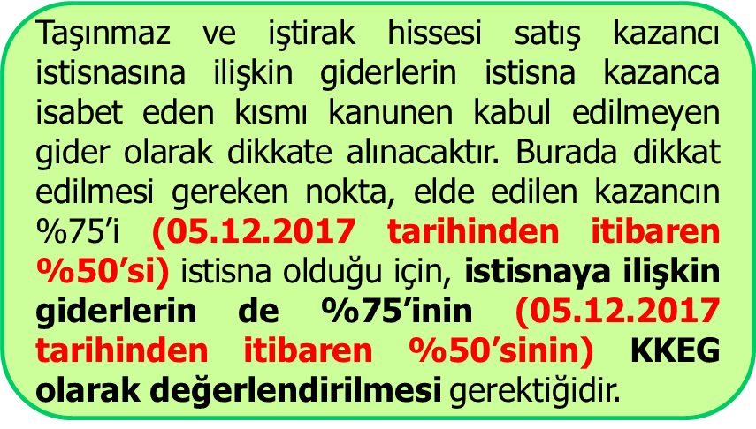
İSTİSNALAR
İSTİSNALARA İLİŞKİN GİDER VE ZARARLARIN DURUMU
Taşınmaz ve İştirak Hissesi Satışlarından Kaynaklanan Zararın Durumu
Gerek, taşınmaz ve iştirak hisselerinin satışından kaynaklanan zararların “istisna faaliyetlerden doğan zararlar” tanımına girmemesi; gerekse, istisna uygulamasının mükelleflerin ihtiyarında olan bir takım şartlara bağlanmış olması hususları göz önünde bulundurulduğunda, taşınmaz ve iştirak hissesi satış işlemlerinden kaynaklanan zararların kurum kazancının tespitinde dikkate alınabileceği görüşündeyiz. (Vergi idaresinin görüşü aksi yönde)

Slide 79
İSTİSNALAR
İŞTİRAK HİSSELERİNE AİT FİNANSMAN GİDERLERİ
İştirak hisseleri alımlarıyla ilgili finansman giderleri hariç, kurumlar vergisinden istisna edilen kazançlara ilişkin giderlerin veya istisna kapsamındaki faaliyetlerden doğan zararlar istisna dışı kurum kazancından indirilmesi kabul edilmez. (KVK/5-3 )
Hisse senetleri alış bedeli ile değerlenir. Vadeli alımlarda ödenen finansman giderlerinin doğrudan gider yazılması gerekir. Hissenin satış tarihinden sonra ödenecek finansman giderlerinin de özel hüküm gereği zarar yazılması mümkün. Taşınmaz satışların da ise finansman giderleri maliyete ilave edilenler hariç gider kabul edilmeyecektir.

Slide 80
İSTİSNALAR
KURUMLARIN YURT DIŞI İŞYERLERİ VE DAİMİ TEMSİLCİLERİ VASITASIYLA ELDE ETTİKLERİ KAZANÇLARA İLİŞKİN İSTİSNA ( KVK 5/1-g)
Kurumların yurt dışında bulunan iş yerleri veya daimî temsilcileri aracılığıyla elde ettikleri ve aşağıdaki şartları taşıyan kurum kazançları kurumlar vergisinden istisna edilmiştir. Kurumların;
Bu kazançların, doğduğu ülke vergi kanunları uyarınca en az %15 oranında gelir ve kurumlar vergisi benzeri toplam vergi yükü taşıması,
Kazançların elde edildiği hesap dönemine ilişkin yıllık kurumlar vergisi beyannamesinin verilmesi gereken tarihe kadar (2017 yılı yurt dışı şube kazançları için 25 Nisan 2018’e kadar ) Türkiye'ye transfer edilmiş olması,

Slide 81
İSTİSNALAR
Ana faaliyet konusu, finansal kiralama dahil finansman temini, sigorta hizmetlerinin sunulması veya menkul kıymet yatırımı olan kurumlarda, bu kazançların doğduğu ülke vergi kanunları uyarınca en az Türkiye'de uygulanan kurumlar vergisi oranında gelir ve kurumlar vergisi benzeri toplam vergi yükü taşıması.
Vergi yükü, yurt dışındaki iştirakin bulunduğu ülkede ilgili dönemde tahakkuk eden, kâr payı dağıtımına kaynak olan kazançlar üzerinden ödenen vergiler dahil olmak üzere,
____ Gelir ve Kurumlar Vergisi benzeri vergi toplamı________
Dağıtılabilir Kurum Kazancı (*) + Tahakkuk eden Gelir ve Kurumlar Vergisi
*Dağıtılabilir kurum kazancı: Bu dönemde elde edilen dağıtılabilir kurum kazancı

Slide 82
İSTİSNALAR
YURT DIŞI İNŞAAT İŞLERİNDEN SAĞLANAN KAZANÇLARA İLİŞKİN İSTİSNA (K.V.K. 5/1-h)
“Yurt dışında yapılan inşaat, onarım, montaj işleri ile teknik hizmetlerden sağlanarak Türkiye'de genel sonuç hesaplarına intikal ettirilen kazançlar” herhangi bir koşula bağlanmaksızın kurumlar vergisinden istisna edilmiştir.
Bu kapsamda istisnadan yararlanabilmek için;
Faaliyetin konusunun yurt dışında yapılan inşaat, onarma ve montaj işleri ile teknik hizmet kapsamında olması.
Bu faaliyetlerden sağlanan kazançların elde edildiği yılda, Türkiye’de genel netice hesabına intikal ettirilmesi.
Bu kapsama giren istisna kazançlar içinde diğer istisna kazançlarda olduğu gibi kar dağıtımı yapılmadıkça gelir vergisi tevkifatı yapılmayacaktır.

Slide 83
İSTİSNALAR
Proje hazırlanması gibi teknik hizmetler, inşaat ve onarma işinin tamamlayıcı bir unsuru olmasına karşın; Kurumların yurt dışında devam eden bir inşaat ve onarma işi olmadığı ya da ayrıca bir iş yeri veya daimi temsilci bulundurulmadığı durumlarda, bu faaliyetin ihracat olarak değerlendirilmesi gerekmekte olup; yurt dışındaki inşaat işine bağlı olarak Türkiye’de yapılan teknik hizmetlerden sağlanan kazançların bu istisnadan yararlandırılması mümkün değildir.
Yurt dışındaki şantiye veya şubelere gönderilen mallar ihracat kapsamında değerlendirilecektir.
Yurt dışına gönderilen avanslar değerlemeye tabi tutulmayacaktır.

Slide 84
İSTİSNALAR
KVK’nın 5/3. maddesine göre yurt dışına gönderilen kredilere ait Türkiye’de ödenen faiz ve hesaplanan kur farkları Türkiye’deki vergiye tabi gelirlerden indirilemez.
Geçici ihraç kapsamında yurt dışına gönderilen makine ve teçhizat için Türkiye’de amortisman ayrılamaz.
Ortak genel giderlerden yurt dışındaki işlere pay verilmesi gerekebilir. Yurt dışına ait giderler ayrıştırılmalı.

Slide 85
İSTİSNALAR
EĞİTİM VE REHABİLİTASYON TESİSLERİ İSTİSNASI (KVK 5/1-ı)
5580 sayılı Özel Öğretim Kurumları Kanunu Kapsamında yer alan okul öncesi eğitim, ilköğretim okulu, ortaöğretim özel okulları ile özel kreş ve gündüz bakımevleri 6745 sayılı kanunun 64 üncü maddesiyle eklenen ibare; Yürürlük: 01.01.2017) işletilmesinden sağlanan kazançlar,
Bakanlar Kurulunca vergi muafiyeti tanınan vakıflar ve kamu yararına çalışan derneklere bağlı rehabilitasyon merkezlerinin işletilmesinden elde edilen kazançlar istisna kapsamındadır.
İstisna uygulaması tesis bazında yapılır.
İstisna eğitim hizmetlerinden sağlanan kazanca uygulanacak. Konaklama ve yemek hizmeti de verilmesi halinde, söz konusu hizmetlerin okulda verilmesi ve bedelin okul ücretine dahil olduğu durumda elde edilen kazanç ayrım yapılmaksızın istisna edilecek.

Slide 86
İSTİSNALAR
Okuldaki büfe, kantin, kafeterya, kitap satış gelirleri istisna kapsamında değildir. Yemek hizmetinin dışarıdan satın alınması istisnanın uygulanmasına engel değildir.
Üniversiteye hazırlık, kolejlere hazırlık, bilgisayar, sürücü kursu, dans, mankenlik, spor kursları kazançları istisnaya konu olamaz.
İstisna ilgili Bakanlığın görüşü alınmak suretiyle Maliye Bakanlığının belirleyeceği usuller çerçevesinde 5 hesap dönemi için uygulanacaktır.
Mükelleflerin, söz konusu istisnadan yararlanmak için ayrıca Maliye Bakanlığına başvurmalarına gerek bulunmamaktadır. (11 Seri Nolu KVK Tebliğ)
Tesislerinin devri halinde devralan kurum, kalan süre için yararlanır.

Slide 87
İSTİSNALAR
KOOPERATİFLERDE RİSTURN İSTİSNASI (K.V.K. MD.5/1-i ) :
(01.01.2018 öncesi 7061 sayılı Kanunla değişmeden önceki uygulama)
Kooperatif muafiyetinden yararlanmayan kooperatiflerin yararlanabileceği diğer bir imkan ise
risturn istisnasıdır.
Kooperatif ortaklarının yönetim gideri karşılığı olarak ödedikleri paralardan harcanmayarak iade edilen kısımlar ile aşağıda belirtilen kooperatiflerin ortakları için;
Tüketim kooperatiflerinde, ortakların kişisel ve ailevî gıda ve giyecek ihtiyaçlarını karşılamak için satın aldıkları malların değerine,
Üretim kooperatiflerinde, ortakların üreterek kooperatife sattıkları veya kooperatiften üretim faaliyetinde kullanmak üzere satın aldıkları malların değerine,
Kredi kooperatiflerinde, ortakların kullandıkları kredilere, göre hesapladıkları risturnlar kurumlar vergisinden istisnadır.

Slide 88
İSTİSNALAR
KOOPERATİFLERDE RİSTURN İSTİSNASI (K.V.K. MD.5/1-i ) :
(01.01.2018 öncesi 7061 sayılı Kanunla değişmeden önceki uygulama)
  Bu risturnların ortaklara dağıtımı, kâr dağıtımı sayılmaz.
  Risturnun nakden veya aynı değerde mal ile ödenmesi istisnanın uygulanmasına engel değildir.
  Ortaklardan başka kimselerle yapılan işlemlerden doğan kazançlar ile ortaklarla ortaklık statüsü dışında yapılan işlemlerden doğan kazançlar hakkında risturnlara ilişkin istisna hükmü uygulanmaz.
  Bunların genel kazançtan ayrılmasında, ortaklarla yapılan iş hacminin genel iş hacmine olan oranı esas alınır.

Slide 89
İSTİSNALAR
KOOPERATİFLERDE RİSTURN İSTİSNASI (K.V.K. MD.5/1-i)
(01.01.2018 İtibari ile 7061 sayılı Kanunla değişiklik sonrası uygulama)
7061 sayılı Kanunla 5520 sayılı Kanunun 5 inci maddesinin birinci fıkrasının (i) bendinde yapılan ve 01.01.2018 tarihinde yürürlüğe giren değişiklikle,
Kooperatif ortaklarının yönetim gideri karşılığı olarak ödedikleri paralardan harcanmayarak iade edilen kısımlar ile tüketim kooperatiflerinin, ortaklarının kişisel ve ailevi gıda ve giyecek ihtiyaçlarını karşılamak için satın aldıkları malların değerine göre hesapladıkları risturnlara ilişkin kurumlar vergisi istisnası korunmuş;
Münhasıran üretim ve kredi kooperatiflerine tanınan risturn istisnası, Kanunun 4 üncü maddesinde yer alan kooperatif muafiyetine ilişkin olarak yapılan düzenleme çerçevesinde yürürlükten kaldırılmıştır.

Slide 90
İSTİSNALAR
KOOPERATİFLERDE RİSTURN İSTİSNASI (K.V.K. MD.5/1-i)
(01.01.2018 İtibari ile 7061 sayılı Kanunla değişiklik sonrası uygulama)
Ortaklarla 01.01.2018 tarihinden önceki dönemlerde yapılan işlemler dolayısıyla üretim ve kredi kooperatiflerinin hesapladığı risturnlar kurumlar vergisi istisnasından faydalanabilecektir.
7061 sayılı Kanunla yapılan değişiklik sonrasında 01.01.2018 tarihinden itibaren üretim ve kredi kooperatifleri risturn istisnasının kapsamı dışına çıkarılması ile risturn istisnası tüketim kooperatiflerine özgü hale gelmiştir.

Slide 91
İSTİSNALAR
Sat Kirala Geri Al (KVK 5/1-j)
Her türlü taşınır ve taşınmaz malların 6361 sayılı Kanun kapsamında geri kiralama amacıyla ve sözleşme sonunda geri alınması şartıyla, kurumlar tarafından finansal kiralama şirketleri, katılım bankaları ile kalkınma ve yatırım bankalarına satışından doğan kazançlar ile
Bu kurumlarca söz konusu varlıkların devralındığı kuruma kira süresi sonunda devrinden doğan kazançlara yönelik istisna uygulaması düzenlenmiştir.
Bu istisna uygulamasında;
Kiracı; her türlü taşınır ve taşınmaz mallarını 6361 sayılı Kanun kapsamında geri kiralama amacıyla ve sözleşme sonunda geri alınması şartıyla, kiralayan kurumlara devreden kurumları,
Kiralayan kurumlar; finansal kiralama şirketleri, katılım bankaları ile kalkınma ve yatırım bankalarını,

Slide 92
İSTİSNALAR
Sat-kirala-geri al işlemi; her türlü taşınır ve taşınmaz malların 6361 sayılı Kanun kapsamında geri kiralama amacıyla ve sözleşme sonunda geri alınması şartıyla, kiracılar tarafından kiralayanlara satışı, kiralayanlar tarafından kiracılara kiralanması ve kiralayanlarca söz konusu varlıkların kiracılara kira süresi sonunda devrine ilişkin süreci ifade etmektedir.
İstisna uygulamasına her türlü taşınır ve taşınmaz mallar konu olabilecektir.
İstisnadan yararlanmak için;
Taşınır veya taşınmazın kiralayanlara, geri kiralama amacıyla ve sözleşme sonunda geri alınması şartıyla satıldığı hususunun sözleşmede yer alması,
Satış kazancının özel fon hesabında tutulması,
Fon hesabında tutulan kazancın işletmeden çekilmemesi gerekir.
Notes:
02.08.2013 tarihinden itibaren istisna kapsamındaki taşınmazlarını sat-kirala-geri al işlemine konu etmiş olan kurumlar vergisi mükelleflerinin, bu işlemlerden doğan satış kazançlarını, satış işleminin gerçekleştiği tarihi izleyen takvim yılının başından itibaren ilgili döneme ilişkin kurumlar vergisi beyannamesinin verildiği tarihe kadar özel fon hesabına almış olmaları kaydıyla anılan tarihten itibaren bu istisnadan yararlanabilmeleri mümkün bulunmaktadır.
Diğer taraftan, sat-kirala-geri al işlemine konu edilen taşınır malların satışından elde edilecek kazançlarda istisna uygulaması 09.08.2016 tarihinden itibaren mümkün olacaktır.

Slide 93
İSTİSNALAR
Söz konusu varlıkların,
Kiracı tarafından veya
Kiralayan kurumlar tarafından finansal kiralama yöntemi dâhil olmak üzere (6361 sayılı Kanunda yer alan sözleşmeden kaynaklanan yükümlülüklerin yerine getirilememesi hâlleri hariç),
üçüncü kişi ve kurumlara satılması durumunda, kiralayan kurumlara devrinden önce bu varlıkların kiracıdaki net bilanço aktif değeri ile bu varlıklar için anılan kurumların kazancının tespitinde dikkate alınan toplam amortisman tutarı dikkate alınarak, satışı gerçekleştiren kurum nezdinde vergilendirme yapılır.
Sözleşmeden kaynaklanan yükümlülüklerin yerine getirilememesi nedeniyle sat-kirala-geri al işleminin tekemmül etmemesi hâlinde, istisna nedeniyle kiracı adına zamanında tahakkuk ettirilmeyen vergiler, vergi ziyaı cezası uygulanmaksızın gecikme faiziyle birlikte tahsil olunur.

Slide 94
İSTİSNALAR
Örnek: (E) A.Ş. 1.000.000 TL bedelle aktifine kayıtlı taşınırı için toplam 680.000 TL amortisman ayırdıktan sonra bu taşınırı sat-kirala-geri al işlemine konu ederek 15.08.2016 tarihinde 800.000 TL bedel üzerinden (F) Finansal Kiralama A.Ş.’ye devretmiştir.
(F) Finansal Kiralama A.Ş., 800.000 TL ana para ve 400.000 TL faiz olmak üzere toplam 1.200.000 TL kira ödemesi karşılığında (E) A.Ş.’ye 5 yıllık süreyle kiraladığı bu taşınırı 16.08.2021 tarihinde (E) A.Ş.’ye 1.000 TL bedelle geri satmıştır.
1. satış: (E) A.Ş.’nin taşınırını (F) Finansal Kiralama A.Ş.’ye satışı:
İstisna kazanç : Satış bedeli – Taşınırın (E) A.Ş.’deki net bilanço aktif değeri
İstisna kazanç : 800.000 TL – (1.000.000 TL – 680.000 TL) = 480.000 TL
(E) A.Ş. 480.000 TL tutarındaki istisna kazancını pasifte özel bir fon hesabına alarak, bu tutarın tamamı için istisnadan yararlanabilecektir.

Slide 95
İSTİSNALAR
(E) A.Ş. söz konusu taşınıra ilişkin sat-kirala-geri al işleminden kaynaklanan kullanım hakkını Vergi Usul Kanununun mükerrer 290 ıncı maddesi hükümleri çerçevesinde “260 Haklar” hesabında 800.000 TL bedelle takip edecektir.
(E) A.Ş.’nin bu taşınır için yıllık olarak hesaplayacağı amortismanın
  (480.000 TL / 800.000 TL=) %60’lık kısmı özel fon hesabından karşılanacak;
  Sadece (320.000 TL / 800.000 TL=) %40’lık kısmı ise kurum kazancının tespitinde dikkate alınabilecektir.
2. Satış:
(F) Finansal Kiralama A.Ş.’nin taşınırı (E) A.Ş.’ye geri satışı:
(F) Finansal Kiralama A.Ş.’nin (E) A.Ş.’den satın aldığı ve aktifinde iz bedeliyle takip ettiği taşınırı kira süresi sonunda 1.000 TL bedelle (E) A.Ş.’ye geri satışından doğan kazancı istisna uygulamasına konu edilebilecektir.
(F) Finansal Kiralama A.Ş.’nin sat-kirala-geri al işlemine ilişkin faiz gelirleri ise istisna kapsamında değerlendirilmeyecektir.

Slide 96
ÖRNEK UYGULAMA
Esas faaliyet konusu yurt içi ve yurt dışı müteahhitlik hizmetleri olan (C ) AŞ aşağıdaki kazançları elde etmiş ve bu kazançlarını gelir hesaplarına yansıtmıştır.
Kurumun Devir Aldığı (Y) AŞ nin 2013 yılından devreden 800.000 TL, 2015 Yılından devreden 200.000 TL geçmiş yıl zararı bulunmaktadır. Bu zararın 100.000 TL si iştirak hisselerinin alımıyla ilgili finansman giderinden, kalanı ticari faaliyetten kaynaklanmaktadır.
Rüçhan hakkı kupon satışı ile iştirak hissesi satışında elde edilen kazanç, kurumlar vergisi beyannamesi verilene kadar özel fon hesabına alınmıştır.

Slide 97
ÖRNEK UYGULAMA
ÇÖZÜM:

Slide 98
4691 SAYILI TEKNOLOJİ GELİŞTİRME BÖLGELERİ KAZANÇ İSTİSNASI

Slide 99
4691 SAYILI TEKNOLOJİ GELİŞTİRME BÖLGELERİ KANUNU KAPSAMINDA SAĞLANAN TEŞVİKLER
Teknoloji Geliştirme Bölgeleri Kanunu’nun Geçici 2/1. maddesine göre; Yönetici şirketlerin bu Kanun uygulaması kapsamında elde ettikleri kazançlar ile Teknoloji geliştirme bölgelerinde faaliyet gösteren gelir ve kurumlar vergisi mükelleflerinin, münhasıran bu bölgedeki yazılım, tasarım ve AR-GE faaliyetlerinden elde ettikleri kazançları 31.12.2023 (6170 sayılı Kanunla) tarihine kadar gelir ve kurumlar vergisinden müstesnadır.

Slide 100
4691 SAYILI TEKNOLOJİ GELİŞTİRME BÖLGELERİ KANUNU KAPSAMINDA SAĞLANAN TEŞVİKLER
ÖZELLİK GÖSTEREN HUSUSLAR:
  İstisna uygulaması açısından mükellefin tam veya dar mükellef olmasının ya da bölgede şirket veya şube olarak faaliyet göstermesinin bir önemi yoktur.
  Bölgede faaliyet gösteren mükelleflerin, 4691 sayılı Kanun kapsamı dışındaki ticari işlemlerinden elde edecekleri gelirleri ile olağan dışı gelirlerinin istisna kapsamında değerlendirilmesi mümkün değildir. Bu nedenle, nakitlerin değerlendirilmesi sonucu oluşan faiz, repo ve benzeri gelirler, istisna kapsamındaki faaliyetler dışında kalan alacaklardan kaynaklanan kur farkları ile iktisadi kıymetlerin elden çıkarılmasından doğan gelirler istisna kapsamında değerlendirilmeyecektir.
  İstisna kazancı oluşturan satışlardan doğan alacaklara ilişkin vade farklarının ve kur farklarının ise istisnadan yararlanmasına hiçbir yasal engel bulunmamaktadır.

Slide 101
4691 SAYILI TEKNOLOJİ GELİŞTİRME BÖLGELERİ KANUNU KAPSAMINDA SAĞLANAN TEŞVİKLER
Lisans, patent gibi gayrimaddi haklara bağlanmamış olmakla birlikte uyarlama, yerleştirme, geliştirme, revizyon, ek yazılım vb faaliyetlerden elde edilen kazançlar da istisnadan yararlanabilmektedir.
Teknoloji geliştirme bölgelerinde faaliyet gösteren mükelleflere, istisnadan yararlanan Ar-Ge, yazılım ve tasarım projelerine ilişkin olarak, TÜBİTAK ve benzeri kurumlar tarafından ilgili mevzuat çerçevesinde hibe şeklinde sağlanan destek tutarları ile diğer kurumların bu mahiyetteki her türlü bağış ve yardımları, kurum kazancına dahil edilecek ve istisnadan yararlandırılacaktır.
Öte yandan, gerek bölge içerisinde gerekse bölge dışında üretim faaliyeti sonrası verilen kurulum, destek, bakım, onarım, teknik hizmet ve uygulama danışmanlığı gibi hizmetlerden sağlanan kazançların istisna kapsamında değerlendirilmesi mümkün değildir.

Slide 102
4691 SAYILI TEKNOLOJİ GELİŞTİRME BÖLGELERİ KANUNU KAPSAMINDA SAĞLANAN TEŞVİKLER
  İstisna kapsamına giren faaliyetler ile bu kapsama girmeyen işlerin birlikte yapılması halinde, müşterek genel giderlerin (İdari hizmetler, büro hizmetleri, hukuk işleri, muhasebe ve mali işler, kira, kırtasiye giderleri, ısıtma, aydınlatma vb) yaptığı bu faaliyetler ile ilgili olarak cari yılda oluşan maliyetlerin birbirine oranı esas alınarak dağıtılması gerekir.
  Mükelleflerin istisna kapsamına girmeyen faaliyetlerinde müştereken kullandığı tesisat, makine ve ulaştırma vasıtalarının amortismanlarının ise bunların her bir işte kullandıkları gün sayısına göre dağıtımının yapılması gerekmektedir.
  Kanun uygulaması kapsamında istisna olan faaliyetlerin zararla sonuçlanması halinde bu zararların diğer kazançlardan indirilmesi mümkün değildir.
  İstisna kapsamına giren kazançların dağıtılması halinde, Gelir Vergisi Kanununun 94/6-b maddesi gereğince gelir vergisi tevkifatı yapılması gerekmektedir.

Slide 103
SERBEST BÖLGE KAZANÇ İSTİSNASI

Slide 104
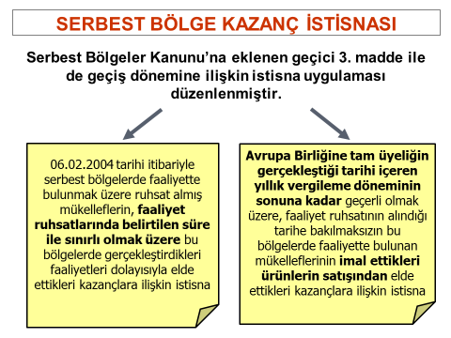
SERBEST BÖLGE KAZANÇ İSTİSNASI

Slide 105
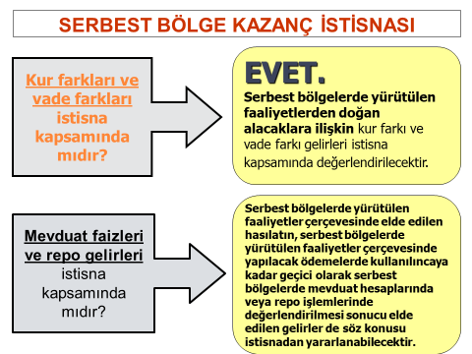
SERBEST BÖLGE KAZANÇ İSTİSNASI

Slide 106
SERBEST BÖLGE KAZANÇ İSTİSNASI
5810 SAYILI KANUNLA SERBEST BÖLGELER KANUNU’NDA YAPILAN DEĞİŞİKLİKLER
5810 sayılı kanunla SBK’nunda yapılan değişiklik sonucunda serbest bölgelerde üretilen ürünlerin FOB bedelinin en az %85’ini yurt dışına ihraç eden mükelleflerin üretim faaliyetinde istihdam ettikleri personele ödedikleri ücretler 01.01.2009 tarihinden itibaren gelir vergisinden istisna edilmiştir. BK’nun ihracat oranını %50’ye indirme yetkisi bulunmaktadır.
Gelir vergisi istisnasından yararlandırılan personele ilişkin listenin muhtasar beyanname ile her ay vergi dairesine bildirilmesi ve hesaplanması gereken verginin tecil ettirilmesi gerekmektedir.
Serbest bölgelerdeki söz konusu vergi avantajından yararlanılması 42 Seri No.lu YMM Genel Tebliği ile YMM’lerce düzenlenecek “Serbest Bölge Faaliyet Tasdik Raporu”na bağlanmıştır. Tecil edilen veya ödenen gelir vergisi stopajları YMM raporuna istinaden terkin veya iade edilecektir.
Notes:
. (Bkz: 1 Seri No.lu SBK Genel Tebliği) (Genel Tebliğin "İstisna Şartlarının Gerçekleşmemesi" başlıklı 5 inci bölümünde yer alan ‘213 sayılı Kanun hükümlerine göre düzeltme işlemi yapılarak mükellefe gelir vergisi kesintisinin red ve iade edilmesi durumunda, tahsil edilen gecikme zammı iade konusu olmayacaktır.' şeklindeki açıklaması için Danıştay Dördüncü Dairesi tarafından 08.10.2009 tarihinde yürütmenin durdurulmasına karar vermiş. Bkz. 1 Seri No.lu SBK Sirküleri)

Slide 107
SERBEST BÖLGE KAZANÇ İSTİSNASI
6772 SAYILI KANUNLA SERBEST BÖLGELER KANUNU’NDA YAPILAN DEĞİŞİKLİKLER
6772 SK ile 24.02.2017 tarihinden itibaren istisnanın kapsamı genişletilmiş olup Serbest bölgelerde
  Bakım onarım
  Monaj, Demontaj
  Elleçleme
  Ayrıştırma
Alanlarında faaliyette bulunan ve hizmetin tamamını Türkiye’de yerleşmiş olmayan kişilerle, işyeri ve kanuni ve iş merkezi yurt dışında bulunanlara veren hizmet işletmelerinin, söz konusu malların serbest bölgelerden Türkiye’ye herhangi bir şekilde girişi olmaksızın yabancı bir ülkeye gönderilmesi şartıyla bu hizmetlerden elde ettikleri kazançları da istisnaya konu olabilecektir.
Ambalajlama
Etiketleme
Test etme
Depolama Hizmeti

Slide 108
DİĞER İNDİRİMLER
(K.V.K. 10)

Slide 109
DİĞER İNDİRİMLER (K.V.K. 10)
AR-GE İNDİRİMİ
(09.08.2016 Tarihinden önce yapılan başvurulara konu projeler için)
İşletmeleri bünyesinde gerçekleştirdikleri münhasıran yeni teknoloji ve bilgi arayışına yönelik araştırma ve geliştirme harcamaları tutarının % 100’ü oranında hesaplanacak Ar-Ge indirimi, kurumlar vergisi beyannamesi üzerinde ayrıca gösterilmek şartıyla kurumlar vergisi matrahının tespitinde indirim konusu yapılır.
(09.08.2016 Tarihinden Sonra yapılan başvurulara konu projeler için)
işletmeleri bünyesinde gerçekleştirdikleri münhasıran yeni teknoloji ve bilgi arayışına yönelik araştırma ve geliştirme harcamaları tutarının % 100’ü oranında ( 31.12.2023 Tarihine Kadar ) hesaplanacak Ar-Ge indirimi, kurumlar vergisi beyannamesi üzerinde ayrıca gösterilmek şartıyla kurumlar vergisi matrahının tespitinde indirim konusu yapılır.

Slide 110
DİĞER İNDİRİMLER (K.V.K. 10)
2.SPONSORLUK HARCAMALARI
3289 (Spor Gen. Müd.) ve 3813 (TFF )Kurumlar tarafından yapılan ve gider olarak kayıtlara alınan sponsorluk harcamaları ile bağış ve yardımların, mali karın tespitinde öncelikle kanunen kabul edilmeyen gider olarak dikkate alınması gerekir.
Amatör spor dalları için %100,
Profesyonel spor dalları için % 50’si
kurumlar vergisi matrahının tespitinde,beyan edilen kurum kazancından indirim unsuru olarak dikkate alınabilecektir.

Slide 111
DİĞER İNDİRİMLER (K.V.K. 10)
3.Bağış ve yardımlar
%5 ile sınırlı bağış ve yardımlar (Kalkınmada öncelikli yöreler % 10)
Genel ve Özel bütçeli kamu idareleri,
İl özel idareleri,
Belediyelere,
Köyler,
Bakanlar kurulunca vergi muafiyeti tanınan vakıflar,
Kamu yararına çalışan dernekler,
Bilimsel araştırma ve geliştirme yapan kurumlara
    Bağış ve yardımlar yukarıdaki kurum ve kuruluşlara yapılmalıdır.
    Bağış ve yardım makbuz karşılığı olmalıdır.
    Karşılıksız yapılmalıdır.

Slide 112
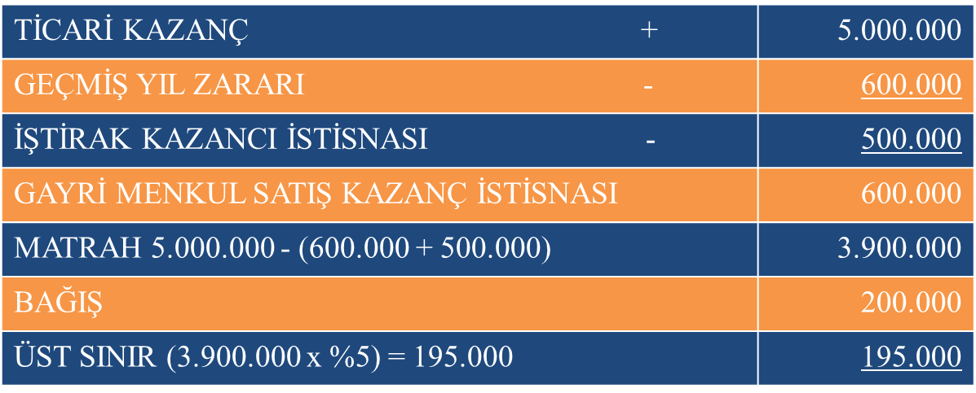
DİĞER İNDİRİMLER (K.V.K. 10)
:
%5 üst sınırının tespiti :
Bilanço karı – ( Geçmiş yıl zararları + İştirak kazançları istisnası)

Slide 113
DİĞER İNDİRİMLER (K.V.K. 10)
BEYAN EDİLEN GELİRİN % 5’İ İLE SINIRLI OLMAKSIZIN İNDİRİLEBİLECEK BAĞIŞ VE YARDIMLAR
Genel kural olarak yapılan bağış ve yardımın matrahtan indirimi, o yıla ait kurum kazancının yüzde beşi ile sınırlandırılmış olmakla birlikte, yine genel ve özel bütçeli kamu idarelerine, il özel idarelerine, belediyelere ve köylere bağışlanmış olması koşuluyla aşağıda sayılan yerlere yapılan bağış ve yardımların tamamı (beyan edilen gelir tutarının tamamına kadar olan kısmı) indirim konusu yapılabilecektir.
Okul
Sağlık tesisi
Yüz yatak (kalkınmada öncelikli yörelerde elli yatak) kapasitesinden az olmamak üzere öğrenci yurdu
Çocuk yuvası
Yetiştirme yurdu
Huzurevi,
Bakım ve rehabilitasyon merkezi
Mülki idare amirlerinin izni ve denetimine tabi olarak yaptırılacak ibadethaneler ve Diyanet İşleri Başkanlığı denetiminde yaygın din eğitimi verilen tesislerin

Slide 114
DİĞER İNDİRİMLER (K.V.K. 10)
Gençlik ve Spor Bakanlığına ait gençlik merkezleri ile gençlik ve izcilik kamplarının
inşası dolayısıyla yapılan harcamalar veya bu tesislerin inşası için bu kuruluşlara yapılan her türlü bağış ve yardımlar ile mevcut tesislerin faaliyetlerini devam ettirebilmeleri için yapılan her türlü nakdî ve aynî bağış ve yardımların tamamı.
Fakirlere yardım amacıyla gıda bankacılığı faaliyetinde bulunan dernek ve vakıflara Maliye Bakanlığınca belirlenen usul ve esaslar çerçevesinde bağışlanan gıda, giyecek, yakacak ve temizlik maddelerinin maliyet bedelinin tamamı
Kültürel mirasımızın korunması, yaşatılması ve geliştirilmesi maksadıyla yapılacak olan bağış ve yardımlarında tamamı beyan edilen gelirden indirilebilecektir.
İktisadi işletmeleri hariç Türkiye Kızılay Derneğine makbuz karşılığı yapılan nakdî bağış veya yardımların tamamı,
İktisadi işletmeleri hariç Türkiye Yeşilay Cemiyetine makbuz karşılığı yapılan nakdi bağış ve yardımlar,
Başbakanlıkça veya Bakanlar Kurulunca başlatılan yardım kampanyalarına makbuz karşılığı yapılan ayni ve nakdî bağışların tamamı.(6552 sayılı Kanunun 92. maddesiyle değişen bent. Yürürlük; 11.09.2014)

Slide 115
DİĞER KANUNLARA GÖRE TAMAMI İNDİRİLECEK BAĞIŞ VE YARDIMLAR
Umumi hayata müessir afetler dolayısıyla alınacak tedbirlerle yapılacak yardımlara ilişkin 7269 sayılı Kanuna göre oluşturulan fona yapılan nakdi bağışların tümü ile milli yardım komiteleri veya mahalli yardım komitelerine makbuz karşılığı yapılan ayni/nakdi bağışlar
YÖK’na göre üniversitelere ve İleri teknoloji Enstitüsüne makbuz karşılığı yapılan nakdi bağışlar ile vakıf üniversitelerine yapılan bağış ve yardımlar
Sosyal Yardımlaşma ve Dayanışma Teşvik Kanununa göre yapılan bağış ve yardımların tamamı
Türkiye Bilimsel ve Teknik Araştırma Kurumunun Kuruluşu Hakkındaki Kanuna göre yapılan nakdi bağışlar
Atatürk Kültür, Dil ve Tarih Yüksek Kurumu Kanununa göre yapılan ayni/nakdi bağışlar
Sosyal Hizmetler ve Ç.E.K. Kanununa göre yapılan nakdi bağışlar

Slide 116
DİĞER KANUNLARA GÖRE TAMAMI İNDİRİLECEK BAĞIŞ VE YARDIMLAR
TSK Güçlendirme Vakfı Kanununa göre yapılan ayni/nakdi bağışlar
Milli Ağaçlandırma ve Erozyon Kontrolü Seferberlik Kanununa göre yapılan ayni/nakdi bağışlar
İlköğretim ve Eğitim Kanununun 76 ncı maddesine göre ilköğretim kurumlarına yapılan nakdi bağışlar
2955 Sayılı Gülhane Askeri Tıp Akademisi Kanunu
3713 Sayılı Terörle Mücadele Kanunu
6546 Sayılı Çanakkale Savaşları Gelibolu Tarihi Alan Başkanlığı Kurulması Hk. Kanun
6569 Sayılı Türkiye Sağlık Enstitüleri Başkanlığı Kurulması İle Bazı KHK’de Değişiklik Yapılmasına Dair Kanun
6721 Sayılı Türkiye Maarif Vakfı Kanunu

Slide 117
GİRİŞİM SERMAYESİ FONU İNDİRİMİ
Kurumlar Vergisi Kanununun 10 uncu maddesine eklenen (g) bendi ile de Vergi Usul Kanununun 325/A maddesine göre girişim sermayesi fonu olarak ayrılan tutarlar kurumlar vergisi beyannamesi üzerinde ayrıca gösterilmek şartıyla kurum kazancından indirim konusu yapılabilecektir.
İndirim şartları
Girişim sermayesi fonunun indirim konusu yapılabilmesi için;
Ayrılan fon tutarının beyan edilen gelirin %10’unu ve öz sermayenin %20’sini aşmaması (İki şartın birlikte gerçekleşmesi gerekmektedir.)
Fonun ayrıldığı yılın sonuna kadar Türkiye’de kurulmuş veya kurulacak olan ve Sermaye Piyasası Kurulunun düzenleme ve denetimine tabi girişim sermayesi yatırım ortaklıklarına veya fonlarına yatırım yapılması,
Ayrılan fon tutarının ilgili yılın kurumlar vergisi beyannamesinde ayrıca gösterilmesi,
gerekmektedir.
Notes:
Vergi Usul Kanununa eklenen 325/A maddesiyle girişim sermayesi yatırım ortaklıklarına sermaye olarak konulması veya girişim sermayesi yatırım fonu paylarının satın alınması amacıyla kurumlar vergisi mükelleflerine, ilgili dönem kazancından girişim sermayesi fonu ayırabilme imkanı getirilmiştir.

Slide 118
GİRİŞİM SERMAYESİ FONU İNDİRİMİ
İndirim tutarının hesaplanması
İndirim tutarının tespitinde beyan edilen gelir olarak ticari bilanço kâr veya zararına kanunen kabul edilmeyen giderler eklenmek ve geçmiş yıl zararları ile varsa tüm indirim ve istisnalar düşülmek suretiyle bulunan tutar [Ticari bilanço kârı (zararı)+kanunen kabul edilmeyen giderler-geçmiş yıl zararları-tüm indirim ve istisnalar] dikkate alınacaktır.
Pasifte özel bir fon hesabına alınacak tutar hesap dönemi sonu itibarıyla tespit edilebilecektir. Fon hesabına alınma işleminin, izleyen hesap döneminin başından itibaren kurumlar vergisi beyannamesinin verildiği tarihe kadar yapılması gerekmektedir.
İndirim konusu yapılacak olan kazanç tutarı, ilgili dönemin genel sonuç hesaplarına yansıyacak olup kurumlar vergisi beyannamesinin ilgili satırında gösterilmek suretiyle de indirimden yararlanılabilir.
Geçici vergilendirme dönemlerinde fon ayrılması ve indirim uygulamasından yararlanılması mümkün değildir.
Girişim Sermayesi Fonuna yatırımın yapılmaması halinde, indirim konusu yapılan tutar nedeniyle tahakkuk ettirilecek vergi gecikme faizi ile birlikte tahsil edilir.

Slide 119
GİRİŞİM SERMAYESİ FONU İNDİRİMİ
Fon tutarının vergilendirilmesi
Fonun ayrıldığı yılın sonuna kadar girişim sermayesi yatırım ortaklıklarına veya fonlarına yatırım yapılmakla birlikte, girişim sermayesi fonu olarak ayrılan tutarların;
Amacı dışında herhangi bir suretle başka bir hesaba nakledilmesi,
İşletmeden çekilmesi,
Ortaklara dağıtılması,
Dar mükelleflerce ana merkeze aktarılması,
Mükelleflerce işin terki,
İşletmenin tasfiyesi, devredilmesi veya bölünmesi,
Girişim sermayesi yatırım ortaklıklarının hisse senetlerinin veya girişim sermayesi yatırım fonu katılma paylarının elden çıkarılmasından itibaren 6 ay içinde bu maddede belirtilen amaçla yeniden kullanılmaması
hallerinde, bu işlemlerin yapıldığı veya sürenin dolduğu dönemde diğer kazançlarla ilişkilendirilmeksizin vergiye tabi tutulması gerekmektedir.
Bu fon tutarları, beyan edildiği döneme ilişkin dönem zararı, geçmiş yıl zararları, indirim ve istisnalar ile ilişkilendirilmeksizin vergilendirilecektir.
Notes:
Yukarıda sayılan hallerde sadece girişim sermayesi fonu hesabında tutulan ve önceki yıllarda indirim konusu yapılan tutarlar vergiye tabi tutulacak olup daha önce beyannamede indirim konusu yapılan tutarlar bakımından ise herhangi bir işlem yapılmayacaktır.

Slide 120
GİRİŞİM SERMAYESİ FONU İNDİRİMİ
Örnek:
Hesap dönemi takvim yılı olan (X) A.Ş.’nin 2017 yılı dönem sonu öz sermayesi 800.000 TL olup, şirket 2017 yılında 170.000 TL kazanç elde etmiştir. Şirketin ayrıca, 30.000 TL kanunen kabul edilmeyen gideri, istisna kapsamında 50.000 TL serbest bölge kazancı, 20.000 TL yatırım indirimi tutarı ve 2016 yılından 30.000 TL geçmiş yıl zararı bulunmaktadır.

Slide 121
GİRİŞİM SERMAYESİ FONU İNDİRİMİ
  %10’u olan 10.000 TL’yi girişim sermayesi fonu olarak ayırarak özel bir fon hesabına almıştır.
  Bu durumda, (X) A.Ş. beyan edilen gelirin %10’unu ve dönem sonu öz sermayesinin %20’sini aşmayacak şekilde ayırdığı girişim sermayesi fonunu, 25.04.2018 tarihine kadar vereceği 2017 yılı kurumlar vergisi beyannamesinde indirim konusu yapabilecektir.
  (X) A.Ş.’nin 2018 yılı sonuna kadar ayırmış olduğu 10.000 TL fon tutarıyla girişim sermayesi yatırım ortaklıklarına veya girişim sermayesi yatırım fonlarına yatırım yapmaması halinde, indirim konusu yaptığı 10.000 TL fon tutarı nedeniyle eksik tahakkuk ettirilen (10.000 x %20) 2.000 TL vergi, gecikme faizi ile birlikte tahsil edilecektir.
  İndirim konusu yapılacak tutarın tespitinde, her yıl girişim sermayesi fonu olarak ayrılan tutarlar ayrı ayrı dikkate alınacak, önceki yıllarda ayrılan fon tutarları için tekrar indirim uygulanmayacaktır.
  Ayrılan toplam fon tutarı hiçbir suretle öz sermayenin %20’sini aşamayacaktır.

Slide 122
TÜRKİYE’DEN YURTDIŞI MUKİMİ KİŞİ VE KURUMLARA VERİLEN HİZMETLERE İLİŞKİN İNDİRİMİ
  Türkiye'de yerleşmiş olmayan kişilerle, iş yeri, kanuni ve iş merkezi yurt dışında bulunanlara Türkiye'de verilen ve münhasıran yurt dışında yararlanılan
    Mimarlık, mühendislik, tasarım, yazılım, tıbbi raporlama, muhasebe kaydı tutma, çağrı merkezi, ürün testi, sertifikasyon, veri saklama, veri işleme, veri analizi hizmetleri.
    İlgili bakanlıkların görüşü alınmak suretiyle Maliye Bakanlığınca belirlenen mesleki eğitim hizmetleri.
    İlgili bakanlığın izni ve denetimine tabi olarak verilen eğitim ve sağlık hizmetleri.

Slide 123
TÜRKİYE’DEN YURTDIŞI MUKİMİ KİŞİ VE KURUMLARA VERİLEN HİZMETLERE İLİŞKİN İNDİRİMİ
Mesleki Eğitimin Kapsamına Giren Hizmetler
Planlama,
Tanıtım,
Satış, satış sonrası hizmetler,
Marka yönetimi,
Finansal yönetim,
Teknik destek,
Ar-Ge, tasarım,
Dış tedarik,
Yeni geliştirilen ürünlerin test edilmesi,
Laboratuvar, araştırma ve analiz,
Sanayi,
Turizm,
İnşaat,
Tarım,
Savunma,
Reklam,
İnternet ve e-ticaret,
Çevre,
Sağlık,
Basın,
Kültür-sanat,
Sigorta,
Enerji,
Spor ve denizcilik,
İç ve dış ticaret,
Lojistik ve ulaştırma.

Slide 124
TÜRKİYE’DEN YURTDIŞI MUKİMİ KİŞİ VE KURUMLARA VERİLEN HİZMETLERE İLİŞKİN İNDİRİMİ
İndirimden Faydalanma Şartları
İndirimden yararlanmak için,
İlgili şirketin ana sözleşmesinde yazılı esas faaliyet konusu ile sunulan hizmetin aynı olması
Hizmetin, Türkiye'den münhasıran yurt dışı mukimi kişi ve/veya kurum için yapılmış olması
Faturanın yurtdışı mukimi kişi ve/veya kurum adına düzenlenmesi
Türkiye’den yapılan, mimarlık, mühendislik, tasarım, yazılım, tıbbi raporlama, muhasebe kaydı tutma, çağrı merkezi ve veri saklama, veri işleme, veri analizi hizmetlerinden, uzaktan erişim imkânları kullanılarak yurt dışından yararlanılması,
İlgili bakanlığın izni ve denetimine tabi olarak Türkiye’de yerleşmiş olmayan kişilere verilen eğitim ve sağlık hizmetlerinin yararlanıcısının yurt dışında olması
gerekmektedir.

Slide 125
TÜRKİYE’DEN YURTDIŞI MUKİMİ KİŞİ VE KURUMLARA VERİLEN HİZMETLERE İLİŞKİN İNDİRİMİ
İndirim Tutarının Tespiti
Kazancı indirim kapsamında kabul edilen faaliyetlerden elde edilen hasılattan bu faaliyetler nedeniyle yüklenilen gider ve maliyet unsurlarının düşülmesi sonucu bulunacak kazancın %50’si,
Kurumlar vergisi beyannamesinin “Kazancın Bulunması Halinde İndirilecek İstisna ve İndirimler” bölümünde gösterilmek suretiyle indirim konusu yapılabilecektir.
Diğer indirim ve istisnalar ile geçmiş yıl zararları nedeniyle indirim konusu yapılamayan tutar izleyen dönemlere devredilemeyecektir.
Faaliyet sonucunun zararlı olması halinde ise indirim söz konusu olmayacaktır.

Slide 126
Korumalı İşyeri İndirimi
1/7/2005 tarihli ve 5378 sayılı Engelliler Hakkında Kanuna göre kurulan korumalı işyerlerinde istihdam edilen ve iş gücü piyasasına kazandırılmaları güç olan zihinsel veya ruhsal engelli çalışanlar için diğer kişi ve kurumlarca karşılanan tutar dâhil yapılan ücret ödemelerinin yıllık brüt tutarının % 100'ü oranında korumalı işyeri indirimi
İndirim, her bir engelli çalışan için azami 5 yıl süre ile uygulanır
Yıllık olarak indirilecek tutar, her bir engelli çalışan için asgari ücretin yıllık brüt tutarının % 150'sini aşamaz.

Slide 127
NAKDİ SERMAYE ARTIRIMI FAİZ İNDİRİMİ
01.07.2015 tarihinden itibaren, Finans, bankacılık ve sigortacılık sektörlerinde faaliyet gösteren kurumlar ile kamu iktisadi teşebbüsleri hariç olmak üzere sermaye şirketlerinin ilgili hesap dönemi içinde, ticaret siciline tescil edilmiş olan ödenmiş veya çıkarılmış sermaye tutarlarındaki nakdi sermaye artışları veya yeni kurulan sermaye şirketlerinde ödenmiş sermayenin nakit olarak karşılanan kısmı üzerinden Türkiye Cumhuriyet Merkez Bankası tarafından indirimden yararlanılan yıl için en son açıklanan "Bankalarca açılan TL cinsinden ticari kredilere uygulanan ağırlıklı yıllık ortalama faiz oranı" dikkate alınarak, ilgili hesap döneminin sonuna kadar hesaplanan tutarın %50'si.
Süre, tescil edilen sermaye artırımının nakit olarak karşılanan kısmının şirketin banka hesabına yatırıldığı tarihin içinde bulunduğu aydan hesap döneminin sonuna kadar olan ay sayısının 12 aya olan oranını
İndirim tutarı=Nakdi sermaye art. x Ticari krediler faiz or. x İndirim or. x Süre
2017 yılı için yapılacak olan hesaplamalarda TCMB tarafından 2017 yılı için en son açıklanan %17,06 oranı esas alınacaktır.

Slide 128
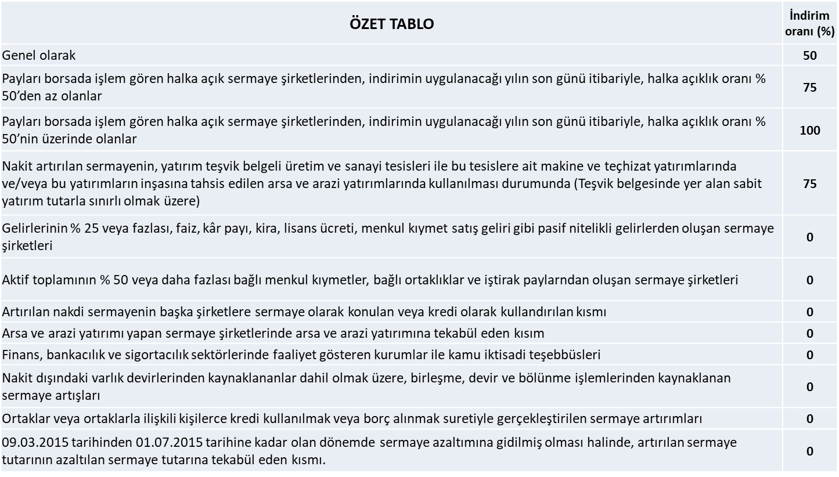
NAKDİ SERMAYE ARTIRIMI FAİZ İNDİRİMİ
HESAPLAMADA DİKKATE ALINACAK İNDİRİM ORANI TABLOSU

Slide 129
NAKDİ SERMAYE ARTIRIMI FAİZ İNDİRİMİ
İndirim Hesabında Dikkate Alınmayacak Sermaye Artışları
Sermaye şirketlerine nakit dışındaki varlık devirlerinden kaynaklanan sermaye artışları,
Sermaye şirketlerinin birleşme, devir ve bölünme işlemlerine taraf olmalarından kaynaklanan sermaye artışları,
Bilançoda yer alan öz sermaye kalemlerinin sermayeye eklenmesinden kaynaklanan sermaye artışları,
Ortaklarca veya Kurumlar Vergisi Kanununun 12 nci maddesi kapsamında ortaklarla ilişkili olan kişilerce kredi kullanılmak veya borç alınmak suretiyle gerçekleştirilen sermaye artışları,
Bilanço içi kalemlerin (gerçek nitelikli borç ilişkisine dayanmayan ortaklara borçlar hesabı gibi) birbiri içinde mahsubu şeklinde gerçekleştirilen sermaye artışları,
Şirkete nakdi sermaye dışında hisse senedi, tahvil veya bono gibi kıymetlerin konulması suretiyle gerçekleştirilen sermaye artışları
indirim tutarının hesaplamasında dikkate alınmayacaktır.

Slide 130
NAKDİ SERMAYE ARTIRIMI FAİZ İNDİRİMİ
İndirimden Sermaye Şirketleri Yararlanacaktır
İndirimden finans, bankacılık ve sigortacılık sektörlerinde faaliyet gösteren kurumlar ile kamu iktisadi teşebbüsleri hariç olmak üzere, şartları sağlayan sermaye şirketlerinin yararlanabilmesi mümkündür.
Dolayısıyla finans, bankacılık ve sigortacılık sektörlerinde faaliyet gösteren kurumlar ile kamu iktisadi teşebbüsleri bu indirimden yararlanamayacaklardır.
Bu kapsamda sadece anonim veya limited şirketler ile sermayesi paylara bölünmüş komandit şirketler şartları taşımaları kaydıyla bu indirimden yararlanabileceklerdir.

Slide 131
NAKDİ SERMAYE ARTIRIMI FAİZ İNDİRİMİ
NAKİT SERMAYE ARTIRIMI FAİZ İNDİRİMİNDE ÖNEMLİ HUSUSLAR
Sermaye şirketleri, yetkili organlarının kısmen veya tamamen nakdi sermaye artışına ilişkin kararının ticaret siciline tescil edildiği hesap döneminden itibaren, bu indirim uygulamasından yararlanmaya başlayabileceklerdir.
İndirim hesaplamasına konu edilebilecek sermaye artışı, artırılan sermaye tutarının ortaklarca şirketin banka hesabına nakit olarak fiilen yatırılan kısmı ile sınırlı olup, taahhüt edilen sermayenin, ortaklar tarafından nakit olarak şirketin banka hesabına fiilen yatırılmayan kısmı indirim tutarının hesaplanmasında dikkate alınmayacaktır.
Nakdi sermaye artışının yapıldığı hesap döneminden itibaren başlamak üzere izleyen her bir dönem için ayrı ayrı yararlanabileceklerdir.
Kazanç yetersizliği nedeniyle matrahın tespitinde indirim konusu yapılamaması halinde, ilgili yılda hesaplanan indirim tutarları, herhangi bir endekslemeye tabi tutulmaksızın, müteakip hesap dönemlerine ilişkin matrahın tespitinde indirim konusu yapılabilecektir.
İlgili yıl için hesaplanan İndirim tutarı son geçici vergi dönemi ve kurumlar vergisi beyannamesi üzerinden kullanılacaktır.

Slide 132
NAKDİ SERMAYE ARTIRIMI FAİZ İNDİRİMİ
ÖRNEK
ÇÖZÜM:

Slide 133
NAKDİ SERMAYE ARTIRIMI FAİZ İNDİRİMİ
Sermaye Avanslarının Durumu
İleride gerçekleştirilecek sermaye artırımından kaynaklanan sermaye taahhüdünün yerine getirilmesinde kullanılmak amacıyla, sermaye artırımına ilişkin karardan önce ortaklar tarafından sermaye avansı olarak şirketin banka hesabına yatırılan tutarların;
Banka hesabına yatırıldığı tarihten itibaren şirketin bilançosunda öz sermaye kalemleri arasında yer alan “Diğer Sermaye Yedekleri” hesabında izlenmesi ve
Banka hesabına yatırıldığı tarihin içinde bulunduğu hesap döneminin sonuna kadar bu tutarlarla ilgili sermaye artırımına ilişkin kararın ticaret siciline tescil ettirilmesi şartıyla, söz konusu kararın ticaret siciline tescil ettirildiği tarih esas alınarak indirim uygulamasında dikkate alınması mümkündür.

Slide 134
TEKNOLOJİ GELİŞTİRME BÖLGELERİNDE FAALİYETTE BULUNANLARA SERMAYE DESTEĞİ SAĞLAYAN DİĞER VERGİ MÜKELLEFLERİNİN YARARLANACAKLARI VERGİ İNDİRİMİ

Slide 135
Teknoloji Geliştirme Bölgelerinde Faaliyette Bulunanlara Sermaye Desteği Sağlayan Diğer Vergi Mükelleflerinin Yararlanacakları Vergi İndirimi
Teknoloji geliştirme bölgelerinde faaliyette bulunanlara sermaye desteği ile ilgili açıklamalara 10.08.2016 tarih ve 29797 sayılı Resmi Gazete’de yayımlanan Teknoloji Geliştirme Bölgeleri Uygulama Yönetmeliğinde yer verilmiştir.
Teknoloji geliştirme bölgelerinde faaliyette bulunanlara sermaye desteğinden faydalananlara, bu desteğe konu projelerinin finansmanında kullanılmak üzere gelir ve kurumlar vergisi mükellefleri tarafından sağlanan sermaye desteklerinin:
Beyan edilen kurum kazancının %10’unu ve öz sermayenin %20’sini aşmayan kısmı GVK’nın 89 uncu maddesi uyarınca beyan edilen gelirin ve KVK’nın 10 uncu maddesine göre kurum kazancının tespitinde indirim konusu yapılır.
İndirim konusu yapılacak tutar yıllık olarak 500.000 TL’yi aşamaz.
Sermaye desteğinin sağlandığı dönemde herhangi bir suretle indirime konu edilemeyen tutarlar izleyen hesap dönemlerine devretmez.

Slide 136
Teknoloji Geliştirme Bölgelerinde Faaliyette Bulunanlara Sermaye Desteği Sağlayan Diğer Vergi Mükelleflerinin Yararlanacakları Vergi İndirimi
Teknoloji Geliştirme Bölgeleri Uygulama Yönetmeliğe Göre Teknoloji Geliştirme Bölgelerinde Faaliyette Bulunanlara Sermaye Desteği İndirimi Uygulaması
Gelir veya kurumlar vergisi mükellefleri tarafından sağlanan sermaye desteğinin, teknoloji geliştirme bölgesinde faaliyette bulunan işletmelere, sermaye desteğini sağlayan mükelleflerce, işletmenin kuruluşunda veya sonrasında ortak olmak ve sermaye koymak suretiyle sağlanması zorunludur.
Gerçek kişiler açısından teknoloji geliştirme bölgelerinde faaliyette bulunanlara sermaye desteği sağlandığı takvim yılında elde edilen beyana tabi kazanç ve iratların toplam tutarından geçmiş yıl zararları ve tüm indirim ve istisnalar düşüldükten sonra kalan tutarın yüzde onu ile sınırlı olacaktır.

Slide 137
Teknoloji Geliştirme Bölgelerinde Faaliyette Bulunanlara Sermaye Desteği Sağlayan Diğer Vergi Mükelleflerinin Yararlanacakları Vergi İndirimi
Teknoloji Geliştirme Bölgeleri Uygulama Yönetmeliğe Göre Teknoloji Geliştirme Bölgelerinde Faaliyette Bulunanlara Sermaye Desteği İndirimi Uygulaması
Kurumlar vergisi mükellefleri açısından ise teknoloji geliştirme bölgelerinde faaliyette bulunanlara sermaye desteği sağlandığı hesap dönemi başındaki öz sermayenin % 20’sini aşmamak koşuluyla kurum kazancının en fazla % 10’nu ile sınırlı olacaktır.
Kurumlar vergisi mükelleflerince [Ticari bilanço kârı (zararı) + kanunen kabul edilmeyen giderler - geçmiş yıl zararları - tüm indirim ve istisnalar] formülü ile hesaplanacaktır.

Slide 138
İNDİRİMLİ KURUMLAR VERGİSİ
(KVK-32/A)

Slide 139
İNDİRİMLİ KURUMLAR VERGİSİ (KVK-32/A)
  Ekonomi Bakanlığı tarafından teşvik belgesine bağlanan yatırımlardan elde edilen kazançlar;
    Yatırımın kısmen veya tamamen işletilmesine başlanılan hesap döneminden itibaren
    Yatırıma katkı tutarına ulaşıncaya kadar
  indirimli oranlar üzerinden kurumlar vergisine tabi tutulur.
  6322 sayılı Kanunla yapılan değişiklikten sonra yayımlanan 2012/3305 sayılı Karar kapsamında düzenlenmiş YTB. kapsamındaki yatırımlarına fiilen başladıkları tarihten itibaren, hesaplanacak yatırıma katkı tutarına mahsuben;
Toplam yatırıma katkı tutarının Bakanlar Kurulu Kararı ile belirlenen oranını geçmemek ve
Gerçekleştirilen yatırım harcaması tutarını aşmamak üzere,
yatırım döneminde diğer faaliyetlerinden elde ettikleri kazançlarına indirimli kurumlar vergisi uygulanabilecektir.

Slide 140
İNDİRİMLİ KURUMLAR VERGİSİ (KVK-32/A)
  Kapsama Giren Mükellefler:
  Kurumlar Vergisi Mükellefleri,
  Gelir Vergisi Mükellefleri
Kapsama Girmeyen Mükellefler:
  Finans ve sigortacılık sektörlerinde faaliyet gösteren kurumlar
  iş ortaklıkları
  Ayrıca taahhüt işlerinden, Bazı Yatırım ve Hizmetlerin YİD Modeli Çerçevesinde Yaptırılması Hakkında Kanun kapsamında yapılan yatırımlar
  Rödovans sözleşmelerine bağlı olarak yapılan yatırımlar

Slide 141
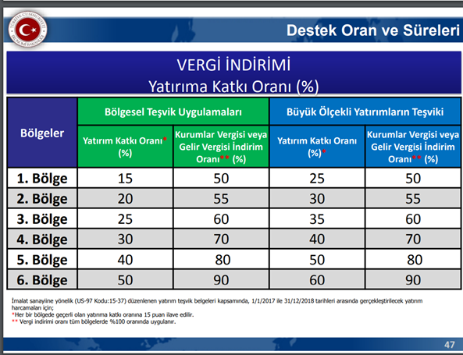
İNDİRİMLİ KURUMLAR VERGİSİ (KVK-32/A)

Slide 142

İNDİRİMLİ KURUMLAR VERGİSİ (KVK-32/A)
Uygulama:
Yatırıma katkı tutarı: indirimli kurumlar vergisi uygulanmak suretiyle tahsilinden vazgeçilen vergi yoluyla yatırımların Devletçe karşılanacak tutarını,
Yatırıma Katkı Oranı :Yatırıma Katkı Tutarının toplam yatırım tutarına bölünmesi suretiyle bulunacak oran
Örnek; (A) A.Ş.’nin yatırım teşvik belgesi kapsamındaki yatırımının toplam tutarı 16.000.000 TL ve yatırıma katkı oranı %25’tir. Bu durumda;
Toplam YKT = Toplam Yatırım Harcaması x YKO
= 16.000.000 TL x %25 = 4.000.000 TL

Slide 143
İNDİRİMLİ KURUMLAR VERGİSİ (KVK-32/A)
Yatırım dönemi:
YTB kapsamındaki yatırıma fiilen başlanılan tarihi içeren geçici vergilendirme döneminin başından tamamlama vizesi yapılması amacıyla Ekonomi Bakanlığına müracaat tarihini içeren geçici vergilendirme döneminin son gününe kadar olan sürenin anlaşılması gerekmektedir.
Önemli :
Yatırımın fiilen tamamlandığı tarihin, tamamlama vizesinin yapılmasına ilişkin olarak Ekonomi Bakanlığına müracaat tarihinden önceki bir geçici vergilendirme dönemine isabet etmesi halinde ise yatırımın fiilen tamamlandığı tarihi içeren geçici vergilendirme döneminin son gününün yatırım döneminin sona erdiği tarih olarak dikkate alınması gerekmektedir.

Slide 144
İNDİRİMLİ KURUMLAR VERGİSİ (KVK-32/A)
2017/11175 Sayılı BKK ile Gelen Önemli Destekler:
2012/3035 Sayılı BKK Geçici Madde 8 uyarınca imalat sanayiine yönelik (US-97 Kodu:15-37)
düzenlenen yatırım teşvik belgeleri kapsamında, 01.01.2017 ile 31.12.2018 tarihleri arasında
gerçekleştirilecek yatırım harcamaları için;
Bina-inşaat harcamalarında KDV iadesi imkanı getirilmiştir,
Bölgesel, büyük ölçekli ve stratejik teşvik uygulamaları kapsamında vergi indirimi desteğinde uygulanacak yatırıma katkı oranları her bir bölgede geçerli olan yatırıma katkı oranına 15 puan ilave imkanı 31.12.2018 tarihine kadar devam ettirilmiştir,
Kurumlar vergisi veya gelir vergisi indirimi tüm bölgelerde % 100 oranında uygulaması 31.12.2018 tarihine kadar devam ettirilmiştir.
Yatırıma katkı tutarının yatırım döneminde yatırımcının diğer faaliyetlerinden elde ettiği kazançlarına uygulanacak oranı %100 olarak 31.12.2018 tarihine kadar devam ettirilmiştir.
İlgili değişiklikler teşvik belgesi üzerinde herhangi bir işlem yapılmaksızın uygulanır.

Slide 145
İNDİRİMLİ KURUMLAR VERGİSİ (KVK-32/A)
7061 sayılı kanunun 90 ıncı maddesiyle 05.12.2017Yürürlüğe giren KVK- Geçici 9. Maddesi aşağıdaki şekilde değiştirilmiştir.
2017 ve 2018 takvim yıllarında gerçekleştirdikleri imalat sanayiine yönelik yatırım teşvik belgesi kapsamındaki yatırım harcamaları için, bu Kanunun 32/A maddesinin ikinci fıkrasının (b) bendinde "%55", "%65" ve "%90" şeklinde yer alan kanuni oranlar sırasıyla "%70", "%80" ve "%100" şeklinde ve (c) bendinde "%50" şeklinde yer alan kanuni oran ise "%100" şeklinde uygulanır.

Slide 146
İNDİRİMLİ KURUMLAR VERGİSİ (KVK-32/A)
ÖRNEK:
(K) AŞ 2. Bölgede bulunun bir ilde Organize sanayi bölgesinde imalat sanayiine yönelik yatırım yapmak üzere 29.12.2016 tarihinde teşvik belgesi almıştır. Yatırım harcamalarının tamamı indirimli vergi uygulamasından yararlanabilecek mahiyettedir. İşletme yatırım harcamalarına 2017 yılında başlamıştır.
2017 yılına ait verileri aşağıdaki gibidir.
YTB ÜZERİNDEKİ TOPLAM SABİT YATIRIM TUTARI: 16.000.000 TL
YATIRIMA KATKI ORANI: % 25 (Belge Üzerindeki )
VERGİ İNDİRİM ORANI: % 50 (Belge Üzerindeki )
2017 Yılında yapılan yatırım harcama tutarı: 6.000.000 TL
2017 Yılı Karı 35.750.000,00 TL dir.

Slide 147
İNDİRİMLİ KURUMLAR VERGİSİ (KVK-32/A)

Slide 148
İNDİRİMLİ KURUMLAR VERGİSİ (KVK-32/A)
YATIRIMA KATKI HESAP TABLOSU |  | VERGİ YÜKÜ
MATRAH | 35.750.000,00
İNDİRİMLİ KV OLMASAYDI ÖDENECEK KV ( Matrah * % 20 ) | 7.150.000,00 | 20%
YATIRIM DÖNEMİ DİĞ FAAL. ELDE EDİLEN KAZANÇ ÜZERİNDEN ÖDENEN KV | 1.150.000,00 | 3%
ALINMAYAN KURUMLAR VERGİSİ TUTARI | 6.000.000,00

Slide 149
İNDİRİMLİ KURUMLAR VERGİSİ (KVK-32/A)
ÖNEMLİ HATIRLATMALAR
6745 SK ile yatırımın tamamlanması şartıyla, indirimli KV uygulanmak suretiyle yararlanılan kısmı hariç olmak üzere kalan yatırıma katkı tutarının, yatırımın tamamlandığı hesap dönemini izleyen yıllarda Vergi Usul Kanunu hükümlerine göre bu yıllar için belirlenen yeniden değerleme oranında artırılarak dikkate alınması mümkün hale gelmiştir. ✓
Endeksleme toplam yatırıma katkı tutarının yararlanılmamış olan kısmına uygulanacak ve yatırımın tamamlandığı hesap dönemini izleyen dönemden itibaren başlayacaktır. ✓
İndirimli vergi uygulamasından geçici vergi ve hesap dönemi itibarıyla yararlanıldığından, endeksleme de hem geçici vergi hem de hesap dönemi itibarıyla yapılabilecektir.

Slide 150
İNDİRİMLİ KURUMLAR VERGİSİ (KVK-32/A)
ÖNEMLİ HATIRLATMALAR
Yazılım harcamaları yatırıma katkı tutarının hesaplanmasına dikkate alınır. ✓
V.U.K. Mad.270’de belirtilen giderlerin (gümrük vergisi, ÖTV, nakliyemontaj, tapu harcı, noter, vb.) maliyet bedeline dahil edilmesi halinde bunlar yatırıma katkı tutarının hesaplanmasında dikkate alınır.
Yatırım dönemine ilişkin finansman giderleri maliyet bedeline dahil edilmesine karşın yatırıma katkı tutarının hesaplanmasına dikkate alınmazlar.
Döviz üzerinden avans verilerek alınan mal veya hizmet, yatırıma katkı tutarının hesabında mahsup işleminin yapıldığı (kur değerlemesine göre düzeltilmiş) tutar üzerinden dikkate alınır.
Kullanılmış yerli makine ve teçhizata ilişkin harcamalar teşvik belgesine dahil edilmeyerek uygulama dışında bırakılmış, kullanılmış makine ve teçhizatın yurt dışından temini ise belirli sınırlamalara tabi tutulmuştur. ✓

Slide 151
İNDİRİMLİ KURUMLAR VERGİSİ (KVK-32/A)
ÖNEMLİ HATIRLATMALAR
Tevsi yatırımlar (mevcut bir yatırıma üretim hattı veya makine ve teçhizat ilavesiyle kapasitenin artırılmasına yönelik olan ve mevcut tesis ile alt yapı ortaklığı oluşturarak bir bütün teşkil eden yatırımlar); modernizayon, ürün çeşitlendirme, entegrasyon olarak sınıflandırılırlar.
Bir mükellefin birden fazla tevsi yatırımı bulunması halinde oranlama yapılırken tüm sabit kıymetlerin toplamının dikkate alınması gerekir.
Yatırım faaliyetinden kazanç elde edilse bile diğer faaliyetlerden zarar doğmuşsa ve matrah oluşmuyorsa indirimli vergi uygulaması söz konusu olmaz. ✓
Ayrıca yatırım faaliyetinin sonucu zarar olmasına rağmen diğer faaliyetlerden elde edilen kazanç nedeniyle matrah mevcutsa yine indirimli vergi uygulaması söz konusu değildir. ✓

Slide 152
İNDİRİMLİ KURUMLAR VERGİSİ (KVK-32/A)
ÖNEMLİ HATIRLATMALAR
İndirimli vergi oranına ilişkin olarak herhangi bir süre kısıtlaması söz konusu değildir. Yatırımdan elde edilen kazanç belirli bir süre ile vergiden istisna edilmişse (örneğin; G.V.K. Mad.20 / KVK Mad.5-1/ı), önce eğitim öğretim kazancı istisnası, istisnanın uygulanacağı beş vergilendirme döneminden sonraki dönemlerde de indirimli vergi oranı yatırımdan elde edilen kazanca uygulanır.
Gelir ve kurumlar vergisi kanunlarında bazı faaliyetlerden elde edilen kazançların tespitinde G.V.K. Mad.40 ve K.V.K. Mad.8’in kapsamı dışında özel indirimler öngörülmüştür. Örneğin; K.V.K. Mad.10/ğ gibi. ✓
Bu durumda indirimli vergi oranı da bu şekilde saptanan mali kara uygulanacaktır. Söz konusu indirim oranı, indirimli vergi uygulamasına engel olmayacak ancak yatırıma katkı tutarına ulaşılacak süreyi uzatacaktır.

Slide 153
İNDİRİMLİ KURUMLAR VERGİSİ (KVK-32/A)
ÖNEMLİ HATIRLATMALAR
Mükelleflerin geçmiş mali dönemlerden gelen yatırım indirimi varsa, önce bu tutar mali kardan indirim konusu yapılacak sonra matrah oluşması halinde indirimli vergi oranı uygulanacaktır.
Teşvik konusu yatırımın finansal kiralama yoluyla yapılması mümkündür. ✓
Finansal kiralamaya konu makine ve teçhizata ait toplam tutarın finansal kiralama şirketi bazında asgari 200.000 TL olması gerekir. ✓
Finansal kiralama süresi sonunda kiracıya devir zorunludur. ✓
İndirimli vergi oranı uygulamasından yalnızca kiracı yararlanır. ✓

Slide 154
İNDİRİMLİ KURUMLAR VERGİSİ (KVK-32/A)
ÖNEMLİ HATIRLATMALAR
Finansal kiralama konusu makine ve teçhizatın yatırıma katkı tutarının hesabında dikkate alınacak bedel V.U.K. Mük. Mad.290’a göre belirlenir ve bu tutar 265 (ya da 260) no.lu hesaba kaydedilecek rakam olmalıdır. ✓
Ancak yatırıma katkı tutarının belirlenmesinde, bahse konu tutarın içerisindeki finansman giderleri dikkate alınmamalıdır.
Finansal kiralama şirketi adına bir teşvik belgesi düzenlenmez, finansal kiralama şirketi, teşvik belgesi sahibi yatırımcı ile sözleşme yapmak kaydıyla, gümrük vergisi ve KDV istisnası teşviklerinden yararlanabilir. K.D.V. Kanunu Mad.13/d uyarınca teşvik belgesi sahibi mükelleflere, belge kapsamındaki makine ve teçhizat teslimleri vergiden istisnadır. Finansal kiralama işleminde bu istisnadan finansal kiralama şirketi yararlanır ancak yatırımcıya bu varlıkların kiralanmasında uygulanacak KDV oranı 2011/2064 Sayılı BKK uyarınca %1 olarak tespit edilmiştir

Slide 155

VERGİYE UYUMLU MÜKELLEFLERDE VERGİ İNDİRİMİ

Slide 156
VERGİYE UYUMLU MÜKELLEFLERDE VERGİ İNDİRİMİ
YASAL DAYANAK:
8 Mart 2017 tarihli ve 30001 sayılı R.G.’de 6824 sayılı “Bazı Alacakların Yeniden
Yapılandırılması ile Bazı Kanun ve Kanun Hükmünde Kararnamelerde Değişiklik Yapılmasına Dair Kanun” 4 üncü maddesiyle, Gelir Vergisi Kanunu’nun mülga mükerrer 121 inci maddesi “Vergiye uyumlu mükelleflere vergi indirimi” başlığıyla yeniden düzenlenmiştir.
KAPSAM:
Ticari, zirai veya mesleki faaliyeti nedeniyle gelir vergisi mükellefleri, Kurumlar vergisi mükellefleri, (finans ve bankacılık sektörlerinde faaliyet gösterenler, sigorta ve reasürans şirketleri ile emeklilik şirketleri ve emeklilik yatırım fonları hariç olmak üzere, )

Slide 157
VERGİYE UYUMLU MÜKELLEFLERDE VERGİ İNDİRİMİ
İNDİRİMDEN FAYDALANABİLMEK İÇİN GEREKLİ ŞARTLAR;
  İndirimin hesaplanacağı beyannamenin ait olduğu yıl ile bu yıldan önceki son iki yıla ait vergi beyannamelerinin kanuni süresinde verilmiş olması (Kanuni süresinde verilen bir beyannameye ilişkin olarak kanuni süresinden sonra düzeltme amacıyla veya pişmanlıkla verilen beyannameler bu şartın ihlali sayılmaz.)
  Bu beyannameler üzerine tahakkuk eden vergilerin kanuni süresinde ödenmiş olması (Her bir beyanname itibarıyla 10 Türk lirasına kadar yapılan eksik ödemeler bu şartın ihlali sayılmaz.),

Slide 158
VERGİYE UYUMLU MÜKELLEFLERDE VERGİ İNDİRİMİ
İNDİRİMDEN FAYDALANABİLMEK İÇİN GEREKLİ ŞARTLAR;
  İndirimin hesaplanacağı beyannamenin ait olduğu yıl ile bu yıldan önceki son iki yıla ait süre içerisinde, haklarında beyana tabi vergi türleri itibarıyla ikmalen, re ’sen veya idarece yapılmış bir tarhiyat bulunmaması (Yapılan tarhiyatların kesinleşmiş yargı kararlarıyla veya 213 sayılı Vergi Usul Kanununun uzlaşma ya da düzeltme hükümlerine göre tamamen ortadan kaldırılmış olması durumunda bu şart ihlal edilmiş sayılmaz.),
  İndirimin hesaplanacağı beyannamenin verildiği tarih itibarıyla vergi aslı (vergi cezaları dâhil) 1.000 Türk lirasının üzerinde vadesi geçmiş borcunun bulunmaması gerekmektedir.
TEBLİĞDE GEÇEN VERGİ BEYANNAMESİ VE VERGİ İBARELERİ:
  Maliye Bakanlığına bağlı vergi dairelerine verilmesi gereken vergi beyannameleri ile bu beyannameler üzerine tahakkuk eden vergileri ifade etmektedir.

Slide 159
VERGİYE UYUMLU MÜKELLEFLERDE VERGİ İNDİRİMİ
İNDİRİM MİKTARI:
Belirlenen şartları taşıyanların yıllık gelir veya kurumlar vergisi beyannameleri üzerinden hesaplanan verginin %5’i, ödenmesi gereken gelir veya kurumlar vergisinden indirilecektir.
  Hesaplanan indirim tutarı, her hâl ve takdirde 1 milyon TL’den fazla olamayacaktır.
  Bu tutar, her yıl bir önceki yıla ilişkin olarak yeniden değerleme oranında artırılmak suretiyle uygulanacaktır.
  İndirilecek tutarın ödenmesi gereken vergiden fazla olması durumunda kalan tutar, yıllık gelir veya kurumlar vergisi beyannamesinin verilmesi gereken tarihi izleyen bir tam yıl içinde mükellefin beyanı üzerine tahakkuk eden diğer vergilerinden mahsup edilebilecektir. Bu süre içinde mahsup edilemeyen tutarlar red ve iade edilmeyecektir.
  Gelir vergisi mükelleflerinin yararlanacağı indirim tutarı, ticari, zirai veya mesleki faaliyet nedeniyle beyan edilen kazançların toplam gelir vergisi matrahı içerisindeki oranı dikkate alınmak suretiyle hesaplanan gelir vergisi esas alınarak tespit edilecektir.

Slide 160
VERGİYE UYUMLU MÜKELLEFLERDE VERGİ İNDİRİMİ
İNDİRİM HAKKININ BAŞLAYACAĞI TARİH
  İndirim hakkı 1.1.2018 tarihinden itibaren verilmesi gereken yıllık gelir ve kurumlar vergisi beyannamelerinde uygulanacaktır.
  İndirimin hesaplanacağı beyannamenin ait olduğu yıl ile önceki 4 takvim yılında Vergi Usul Kanunu’nun kaçakçılık suçları ve cezalarına ilişkin 359 uncu maddesinde sayılan fiilleri işlediği tespit edilenler, bu düzenleme hükümlerinden yararlanamayacaklardır.
  Bu düzenleme kapsamında vergi indiriminden yararlanan mükelleflerin, öngörülen şartları taşımadığının sonradan tespiti hâlinde ilgili vergilendirme döneminde indirim uygulaması dolayısıyla ödenmeyen vergiler, vergi ziyaı cezası uygulanmaksızın tarh edilecektir.
  Bu hüküm, indirimin hesaplanacağı beyannamenin ait olduğu yıl ile bu yıldan önceki son 2 yılda herhangi bir vergiye ilişkin beyanların gerçek durumu yansıtmadığının indirimden yararlanıldıktan sonra tespiti üzerine yapılan tarhiyatların kesinleşmesi hâlinde de uygulanacak ve bu takdirde indirim uygulaması dolayısıyla ödenmeyen vergiler açısından zamanaşımı, yapılan tarhiyatın kesinleştiği tarihi takip eden takvim yılının başından itibaren başlayacaktır.

Slide 161
VERGİYE UYUMLU MÜKELLEFLERDE VERGİ İNDİRİMİ
Örnek 1: (AB) AŞ’nin 2017 kurumlar vergisi matrahının 500.000 TL olduğunu kabul edelim.
  Hesaplanan kurumlar vergisi (500.000 TL x %20) … 100.000 TL
  Hesaplanan indirim tutarı (100.000 TL x %5) … …… 5.000 TL
  İndirim sonrası ödenecek kurumlar vergisi (100.000 TL – 5.000 TL) : 95.000 TL
Örnek 2: (CD) AŞ’nin 2017 kurumlar vergisi matrahının 101.000.000 TL olduğunu kabul edelim.
  Hesaplanan kurumlar vergisi (101.000.000 TL x %20) : 20.200.000 TL
  Hesaplanan indirim tutarı (20.200.000 TL x %5) : 1.010.000 TL
  İndirim sonrası ödenecek kurumlar vergisi (20.200.000 TL – 1.000.000 TL) : 19.200.000 TL
  Görüldüğü üzere, bu örneğimizde indirim tutarı 1.010.000 TL hesaplanmış; ancak hesaplanan indirim tutarı, her hâl ve takdirde 1 milyon Türk lirasından fazla olamayacağından hesaplanan indirim tutarı 1.000.000 TL olarak dikkate alınmıştır.

Slide 162
VERGİYE UYUMLU MÜKELLEFLERDE VERGİ İNDİRİMİ
DİĞER HUSUSLAR
  İndirilecek tutarın ödenmesi gereken vergiden fazla olması durumunda kalan tutar, yıllık gelir veya kurumlar vergisi beyannamesinin verilmesi gereken tarihi izleyen bir tam yıl içinde mükellefin beyanı üzerine tahakkuk eden diğer vergilerinden mahsup edilebilecektir.
  Bu süre içinde mahsup edilemeyen tutarlar red ve iade edilmeyecektir.
  Gelir vergisi mükelleflerinin yararlanacağı indirim tutarı, ticari, zirai veya mesleki faaliyet nedeniyle beyan edilen kazançların toplam gelir vergisi matrahı içerisindeki oranı dikkate alınmak suretiyle hesaplanan gelir vergisi esas alınarak tespit edilecektir.

Slide 163
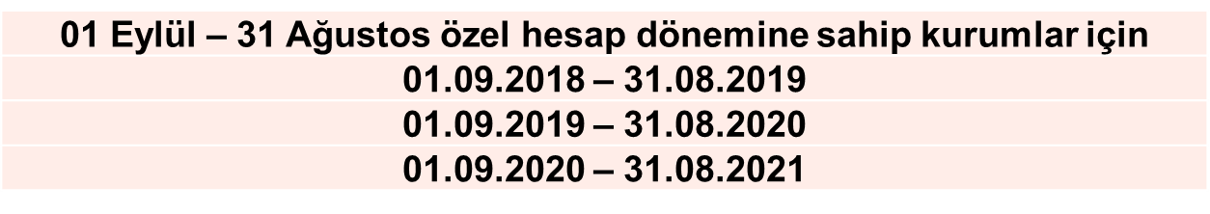
Kurumlar Vergisi Oranında Yapılan Değişiklik
7061 sayılı Kanunun 91 inci maddesi ile KVK’na eklenen geçici 10 uncu madde ile kurumların 2018, 2019 ve 2020 yılı vergilendirme dönemlerine ait kazançlarına uygulanacak kurumlar vergisi oranı %22 olacaktır.
Özel hesap dönemi tayin edilen kurumlar için ilgili yıl içinde başlayan hesap dönemlerine ait kurum kazançları için kurumlar vergisi oranı %22 olarak uygulanır.
Kurumlar Vergisi Genel Tebliği (Seri No: 1)’nde Değişiklik Yapılmasına Dair Tebliğ (Seri No: 14) ile söz konusu dönemlerde kurumlar vergisi mükelleflerince, anılan vergilendirme dönemlerinin kurumlar vergisine mahsup edilmek üzere GVK’da belirtilen esaslara göre %22 oranında geçici vergi ödeyeceği belirtilmiştir.

Slide 164
ÖRTÜLÜ SERMAYE
(KVK- Md.12)

Slide 165
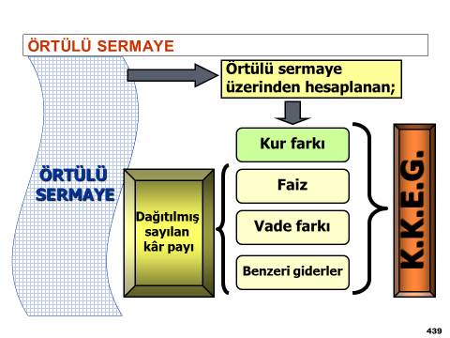
ÖRTÜLÜ SERMAYE
TANIM:
Kurumların, ortaklarından veya ortaklarla ilişkili olan kişilerden doğrudan veya dolaylı olarak temin ederek işletmede kullandıkları borçların, hesap dönemi içinde herhangi bir tarihte kurumun öz sermayesinin üç katını aşan kısmı, ilgili hesap dönemi için örtülü sermaye sayılır.

Slide 166

ÖRTÜLÜ SERMAYE
ÖRTÜLÜ SERMAYE KAPSAMINDA DEĞERLENDİRİLECEK BORÇLARIN UNSURLARI
Yapılan bir borçlanmanın örtülü sermaye kapsamında değerlendirilebilmesi için aşağıdaki şartların tamamının gerçekleşmesi gerekir.
Borç “ortaklarından” veya “ortaklarla ilişkili kişilerden” doğrudan veya dolaylı olarak temin edilmelidir.
Temin edilen borç işletmede kullanılmalıdır.
İşletmede kullanılan borçların hesap dönemi içerisinde herhangi bir tarihteki tutarı, kurumun dönem başı öz sermayesinin üç katını aşmalıdır.

Slide 167
ÖRTÜLÜ SERMAYE
Unsur : BORCUN DOĞRUDAN VEYA DOLAYLI OLARAK ORTAK VEYA ORTAKLA
İLİŞKİLİ KİŞİDEN TEMİN EDİLMESİ
Örtülü sermayenin asli unsuru, borcun ortak veya ortakla ilişkili kişilerden temin edilmesidir. Eğer borç veren kişi veya kurum, ortak veya ortakla ilişkili kişi tanımına girmiyorsa örtülü sermayeden bahsedilmesi mümkün değildir.
Ancak Kanun maddesinde,
…doğrudan veya dolaylı olarak …”
ifadesine yer verildiğinden, yapılan bir borçlanmada dolaylı da olsa bu türden bir ilişki kurulabiliyorsa örtülü sermaye söz konusu olabilecektir.
KURUM ORTAKLARINDAN YAPILAN BORÇLANMALAR
Kurumların ortaklarından temin ettikleri borçlar, diğer şartların da varlığı halinde örtülü sermaye sayılacaktır.
1 seri numaralı KVK Tebliğinde ortaklık ilişkisinin, kurumun hem ortak olduğu kurumları (iştirakleri) , hem de kuruma ortak olan gerçek kişi ve kurumları kapsadığı belirtilmektedir.
Örneğin, bir kurum açısından kendisine ortak olan kişi ve kurumlar ile bu kurumun sermayesine iştirak ettiği diğer bir kurum ortaklık ilişkisi kapsamındadır.

Slide 168
ÖRTÜLÜ SERMAYE
Kurum Ortaklarından Yapılan Borçlanmalar - II
Ortaklardan temin edilen borçların örtülü sermaye kapsamında Değerlendirilmesinde ortaklık payı oranının bir önemi yoktur.
Ancak, kurumların BİST’te işlem gören hisselerinin edinilmesi durumunda, söz konusu hisse nedeniyle ortak veya ortakla ilişkili kişi sayılanlardan temin edilen borçlanmalarda en az % 10 ortaklık payı aranır.
“Ortaklarla İlişkili Kişilerden” Yapılan Borçlanmalar
Örtülü sermaye uygulamasında, borcun temin edildiği kişi yönünden ikinci grubu ortaklarla ilişkili kişilerden temin edilen borçlar oluşturmaktadır.
Kurumların ortaklarla ilişkili olan kişilerden doğrudan veya dolaylı olarak temin ettikleri borçlar da diğer şartların varlığı halinde örtülü sermaye sayılacaktır

Slide 169
ÖRTÜLÜ SERMAYE
ORTAKLA İLİŞKİLİ KİŞİ” KAVRAMININ TANIMI
Ortağın doğrudan veya dolaylı olarak en az %10 oranında ortağı olduğu bir kurum, veya en az bu oranda oy veya kâr payı hakkına ya da hisselerine sahip olduğu bir kurum,
Doğrudan veya dolaylı olarak, ortağın veya ortakla ilişkili bu kurumun sermayesinin, oy veya kâr payı hakkına sahip hisselerinin en az %10'unu elinde bulunduran bir gerçek kişi veya kurum.

Slide 170
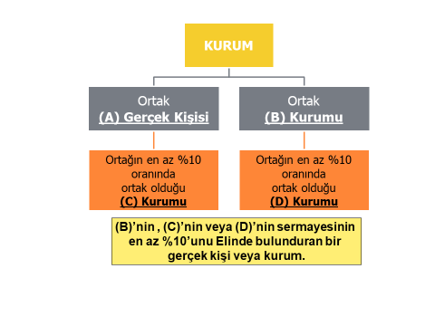
ÖRTÜLÜ SERMAYE
Ortakla İlişkili Kişiler (2. Grup)
Doğrudan veya dolaylı olarak, ortağın veya ortakla ilişkili bu kurumun sermayesinin, oy veya kâr payı hakkına sahip hisselerinin en az %10'unu elinde bulunduran bir gerçek kişi veya kurum.

Slide 171
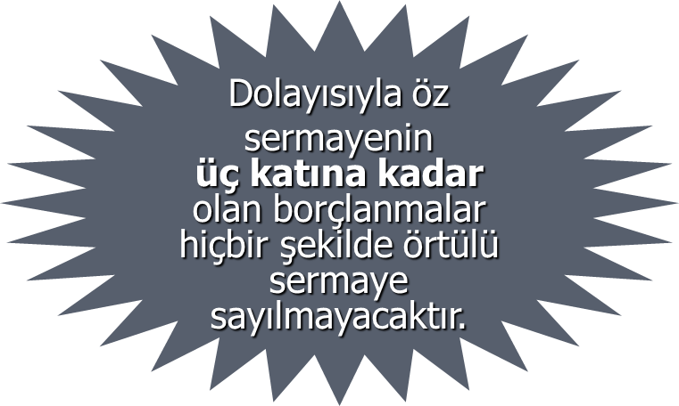
ÖRTÜLÜ SERMAYE
BORCUN İŞLETMEDE KULLANILMASI
Ortaklardan veya ortaklarla ilişkili kişilerden temin edilen borçların örtülü sermaye olarak değerlendirilmesi için gerekli şartlardan biri de temin edilen borcun işletmede kullanılmasıdır.
Temin edilen borcun aynı şartlarla diğer bir kişi veya kuruma aktarılması halinde, borcun işletmede kullanılması şartı gerçekleşmediği için örtülü sermaye söz konusu olmayacaktır
BORCUN ÖZ SERMAYENİN ÜÇ KATINI AŞMASI
kullanılan borçların, örtülü sermaye olarak kabul edilmesi için, bu borçların hesap dönemi içinde herhangi bir tarihte, hesap dönemi başındaki öz sermayenin üç katını aşması gerekmektedir.
Ancak, bu sınır borç veren ortaklar ve ortakların ilişkide bulunduğu kişiler için topluca dikkate alınır.

Slide 172
ÖRTÜLÜ SERMAYE
Aşağıda sayılan borçlanmalar örtülü sermaye sayılmaz
Kurumların ortaklarının veya ortaklarla ilişkili kişilerin sağladığı gayri nakdî teminatlar karşılığında üçüncü kişilerden yapılan borçlanmalar.
Kurumların iştiraklerinin, ortaklarının veya ortaklarla ilişkili kişilerin, banka ve finans kurumlarından ya da sermaye piyasalarından temin ederek aynı şartlarla kısmen veya tamamen kullandırdığı borçlanmalar.
5411 sayılı Bankacılık Kanununa göre faaliyette bulunan bankalar tarafından yapılan borçlanmalar.
3226 sayılı Finansal Kiralama Kanunu kapsamında faaliyet gösteren finansal kiralama şirketleri, 90 sayılı Ödünç Para Verme İşleri Hakkında Kanun Hükmünde Kararname kapsamında faaliyet gösteren finansman ve faktoring şirketleri ile ipotek finansman kuruluşlarının bu faaliyetleriyle ilgili olarak ortak veya ortakla ilişkili kişi sayılan bankalardan yaptıkları borçlanmalar.

Slide 173
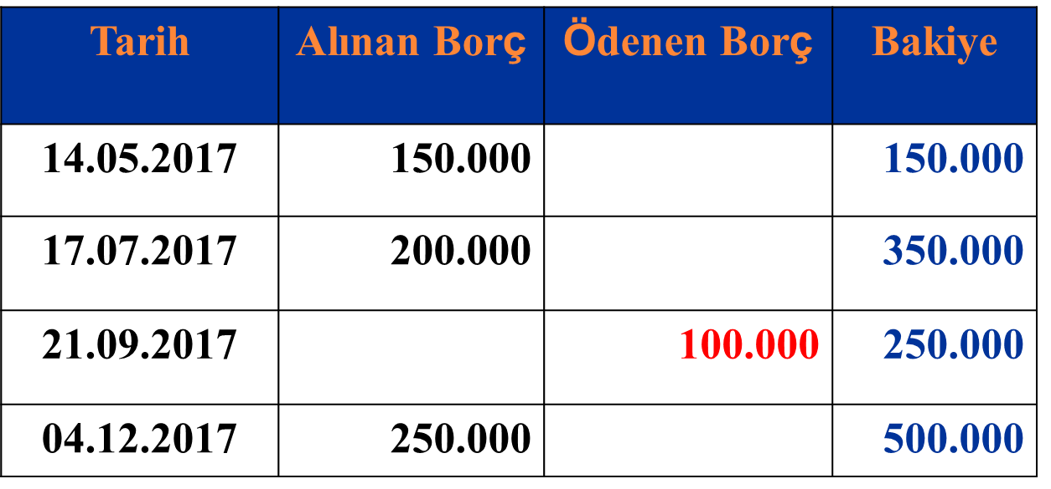
ÖRTÜLÜ SERMAYE
ÖRTÜLÜ SERMAYE TUTARI
Kapsama dahil olan borçların tamamı değil, öz sermayenin üç katını aşan kısmı, ilgili hesap dönemi için örtülü sermaye sayılacaktır.
Aşan kısma isabet eden faiz, kur farkı ve benzeri giderlerin geçici vergi dönemleri de dahil olmak üzere vergi matrahından indirilmesi mümkün olmayacaktır.
Örnek : (A) Kurumunun 2017 hesap dönemi başı itibariyle öz sermayesi 100.000 TL olup, kurumun ortağı Bay (B)’den yapmış olduğu borçlanmalar ve borç ödemeleri aşağıdaki gibidir.

Slide 174

ÖRTÜLÜ SERMAYE
Bu verilere göre, tarih aralıkları itibariyle, örtülü sermaye tutarları şu şekilde gerçekleşmiştir.
Buna göre, 17/07 – 21/09 tarihleri arasında 50.000 TL; 04/12 – 31/12 tarihleri arasında da 200.000 TL örtülü sermaye sayılacak ve bu tutarlar için bu dönemlere isabet eden faiz, kur farkı vb. giderler KKEG olarak dikkate alınacaktır.

Slide 175
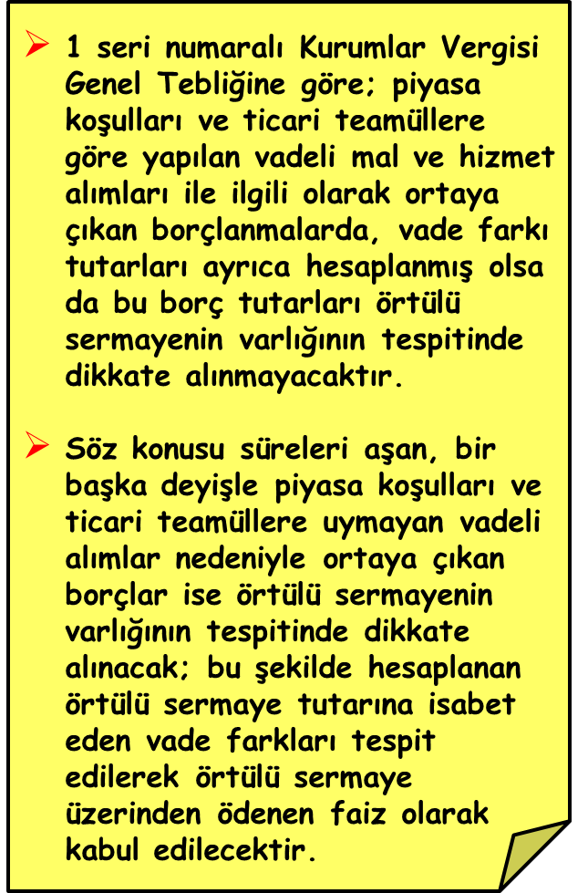
ÖRTÜLÜ SERMAYE
Vadeli mal ve hizmet alımlarından kaynaklanan borçlanmaların örtülü sermaye karşısındaki durumu

Slide 176
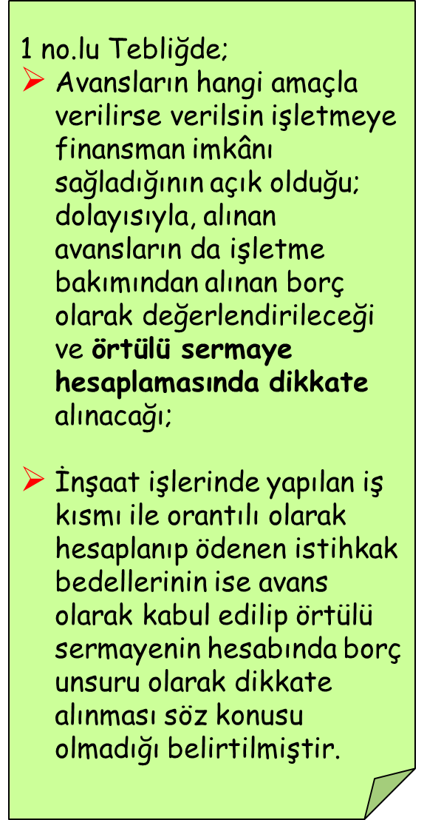
ÖRTÜLÜ SERMAYE
Alınan avansların örtülü sermaye karşısındaki durumu

Slide 177
ÖRTÜLÜ SERMAYE
Örtülü sermaye üzerinden ödenen veya hesaplanan faiz, kur farkları ve benzeri giderler, gider olarak dikkate alınamayacağından; örtülü sermaye kabul edilen borçlanmalarda TL’nin değer kazanması sonucu oluşacak kur farkı gelirleri de vergiye tabi kurum kazancının tespitinde gelir olarak dikkate alınmayacaktır.
Örtülü sermaye sayılan borçlardan kaynaklanan kur farkı gelirlerinin durumu

Slide 178
TRANSFER FİYATLANDIRMASI YOLUYLA ÖRTÜLÜ KAZANÇ DAĞITIMI
(KVK.Md.13)

Slide 179
TRANSFER FİYATLANDIRMASI YOLUYLA ÖRTÜLÜ KAZANÇ DAĞITIMI
“TRANSFER FİYATLANDIRMASI” KAVRAMI
Kurumların, ilişkili kişileri ile gerçekleştirmiş olduğu mal veya hizmet alım-satım işlemlerinde, fiyat farklılaştırması yoluyla kârın istenilen yere transferi.
Transfer fiyatlandırması yoluyla örtülü kazanç dağıtımından bahsedilebilmesi için aşağıdaki unsurların varlığı gerekmektedir.
Bir kurum tarafından bir mal veya hizmet alım ya da satımının yapılmış olması,
Söz konusu kurumun bu mal veya hizmet alım ya da satımını ilişkili kişilerle yapmış olması,
Bu mal veya hizmet alım ya da satımında emsallere uygunluk ilkesine aykırı olarak fiyat veya bedel tespiti yapılmış olması.

Slide 180
TRANSFER FİYATLANDIRMASI YOLUYLA ÖRTÜLÜ KAZANÇ DAĞITIMI
TRANSFER FİYATLANDIRMASI YOLUYLA ÖRTÜLÜ KAZANÇ DAĞITIMINA KONU OLABİLECEK İŞLEMLER
İlişkili kişilerle emsallere uygunluk ilkesine aykırı olarak tespit edilen bedel veya fiyatlar üzerinden yapılan şu işlemler TFYÖKD kapsamında değerlendirilecektir.
    Alım-Satım işlemleri,
    İmalat ve inşaat işlemleri,
    Kiralama ve kiraya verme işlemleri,
    Ödünç para alınması ve verilmesi işlemleri,
    İkramiye, ücret ve benzeri ödemeleri gerektiren işlemler.

Slide 181
TRANSFER FİYATLANDIRMASI YOLUYLA ÖRTÜLÜ KAZANÇ DAĞITIMI
İLİŞKİLİ KİŞİ
Kurumların kendi ortakları,
Kurumların veya ortaklarının ilgili bulunduğu gerçek kişi veya kurumlar,
Kurumların veya ortaklarının idaresi, denetimi veya sermayesi bakımından doğrudan veya dolaylı olarak bağlı bulunduğu gerçek kişi veya kurumlar,
Kurumların veya ortaklarının idaresi, denetimi veya sermayesi bakımından nüfuzu altında bulundurduğu gerçek kişi veya kurumlar,
Ortakların eşleri, ortakların veya eşlerinin üstsoy ve altsoyu, üçüncü derece dahil yansoy hısımları ve kayın hısımları.

Slide 182
TRANSFER FİYATLANDIRMASI YOLUYLA ÖRTÜLÜ KAZANÇ DAĞITIMI
İLİŞKİLİ KİŞİ
6728 sayılı kanunun 59 uncu maddesiyle eklenen cümleler; Yürürlük 09.08.2016)
  İlişkinin doğrudan veya dolaylı olarak ortaklık kanalıyla oluştuğu durumların örtülü kazanç dağıtımı kapsamında sayılması için en az %10 oranında ortaklık, oy veya kâr payı hakkının olması şartı aranır.
  Ortaklık ilişkisi olmadan doğrudan veya dolaylı olarak en az %10 oranında oy veya kâr payı hakkının olduğu durumlarda da taraflar ilişkili kişi sayılır.
  İlişkili kişiler açısından bu oranlar topluca dikkate alınır.

Slide 183
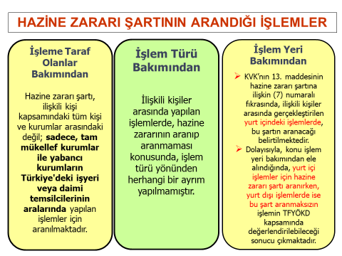
TRANSFER FİYATLANDIRMASI YOLUYLA ÖRTÜLÜ KAZANÇ DAĞITIMI
TRANSFER FİYATLANDIRMASINDA HAZİNE ZARARI
5766 sayılı Kanun ile KVK’nın 13. maddesine (7) numaralı fıkra olarak eklenen hükme göre; tam mükellef kurumlar ile yabancı kurumların Türkiye'deki işyeri veya daimi temsilcilerinin aralarında ilişkili kişi kapsamında gerçekleştirdikleri yurt içindeki işlemler nedeniyle kazancın örtülü olarak dağıtıldığının kabulü hazine zararının doğması şartına bağlıdır.

Slide 184
TRANSFER FİYATLANDIRMASI YOLUYLA ÖRTÜLÜ KAZANÇ DAĞITIMI
HAZİNE ZARARININ ANLAMI
Hazine zararından kasıt, emsallere uygunluk ilkesine aykırı olarak tespit edilen fiyat ve bedeller nedeniyle kurum ve ilişkili kişiler adına tahakkuk ettirilmesi gereken her türlü vergi toplamının eksik veya geç tahakkuk ettirilmesidir.
Hazine zararı vergi gelirleri yönünden değerlendirilmiş olup; resim, harç ve benzeri kamu gelirlerindeki kayıp hazine zararı olarak değerlendirilmeyecektir.
Hazine zararı sadece kurumlar vergisi yönünden değil, her türlü vergi toplamı yönünden değerlendirilecektir.
Hazine zararı kavramı, sadece eksik tahakkuku değil, aynı zamanda geç tahakkuku da ifade etmektedir.

Slide 185
TRANSFER FİYATLANDIRMASI YOLUYLA ÖRTÜLÜ KAZANÇ DAĞITIMI
Emsallere Uygunluk İlkesi
İlişkili kişilerle yapılan mal veya hizmet alım ya da satımında uygulanan fiyat veya bedelin, aralarında böyle bir ilişkinin bulunmaması durumunda oluşacak fiyat veya bedele uygun olmasını ifade etmektedir.
Emsallere uygun fiyat veya bedel, aralarında ilişkili kişi tanımına uygun herhangi bir ilişki olmayan kişilerin tamamen işlemin gerçekleştiği andaki koşullar altında oluşturduğu piyasa ya da pazar fiyatı olarak da adlandırılan tutardır.
İç Emsal-Dış Emsal İlişkisi
Emsallere uygun fiyat veya bedele ulaşmak için öncelikle iç emsal kullanılacak,
Bu şekilde kullanılacak fiyat veya bedelin bulunmaması ya da güvenilir olmaması halinde dış emsal karşılaştırmada esas alınacaktır.
İç emsal : kurumların ilişkisiz kişilerle yapmış olduğu işlemlerde uyguladığı fiyat veya bedel.
Dış emsal : kurum dışındaki ilişkisiz kişilerin kendi aralarında uyguladıkları fiyat veya bedel.

Slide 186
TRANSFER FİYATLANDIRMASI YOLUYLA ÖRTÜLÜ KAZANÇ DAĞITIMI
EMSAL FİYAT ARALIĞI
Emsal Fiyatı tespit için yapılan karşılaştırmalar sonucunda birbirinden farklı fiyat veya bedellere ulaşılması mümkündür.
Şüphesiz ki, emsallere uygunluk ilkesi açısından en güvenilir sonuç, karşılaştırmalar sonucunda ulaşılan tek bir fiyat veya bedeldir.
Ancak; gerek aynı yöntemin farklı karşılaştırılabilir kontrol dışı işlem verilerine uygulanmasından, gerekse aynı verilere farklı transfer fiyatlandırması yöntemlerinin uygulanmasından dolayı elde edilen sonuçlar da farklı olabilmektedir.
Bu şekilde elde edilen değişik emsal fiyatların oluşturduğu fiyat dizisi, emsal fiyat aralığı olarak adlandırılmaktadır.
Böyle bir durumda, bu sonuç aralığı içerisinde aritmetik ortalama, mod, medyan veya başka bir ölçüden en makul olanını kullanılmak suretiyle bir tutar belirlenebilecektir.
Dolayısıyla, mükellefin emsal fiyat aralığının içinde bulunması şartıyla belirleyeceği bu fiyat ya da bedel emsallere uygun fiyat veya bedel olarak kabul edilecektir.

Slide 187
TRANSFER FİYATLANDIRMASI YOLUYLA ÖRTÜLÜ KAZANÇ DAĞITIMI
EMSAL FİYAT ARALIĞI
Örnek : (A) Kurumu, ilişkili kişisi (B) kurumuna “c” malından satmış olup, ayrıca söz konusu maldan yedi ayrı ilişkisiz kişiye satışı bulunmaktadır. İlişkisiz kişilere yapılan satışlarda uygulanan fiyat veri alınarak, karşılaştırılabilir fiyat yönteminin uygulanması sonucunda elde edilmiş olan fiyatlar şunlardır:
Mükellefin yukarıdaki hesaplama yöntemlerinden en makul olanını kullanması gerekmektedir. Bu fiyat dizisi için en makul ölçüt moddur. Çünkü, 3 ayrı karşılaştırmada aynı sonuç elde edilmiş olup, bu sonuç aynı zamanda ortalamadan sapmanın da düşük olduğu bir sonuçtur. Bu nedenle yukarıdaki verilere göre emsal fiyat 80 br. olarak dikkate alınabilecektir.
75
80
80
80
82
83
85
Aritmetik Ortalama = 565 / 7 = 80,71 br.
Mod (En çok tekrarlanan sonuç) = 80 br. (3 kez)
Medyan (Ortanca) = 80 br.

Slide 188
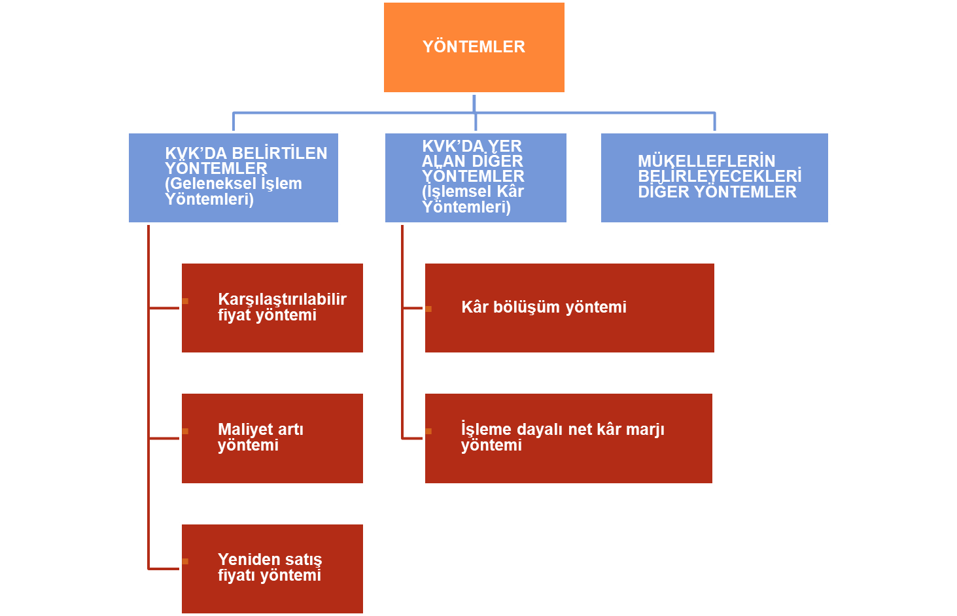
TRANSFER FİYATLANDIRMASI YOLUYLA ÖRTÜLÜ KAZANÇ DAĞITIMI
Emsallere Uygun Fiyat ya da Bedelin Tespitinde Kullanılan Yöntemler

Slide 189
TRANSFER FİYATLANDIRMASI YOLUYLA ÖRTÜLÜ KAZANÇ DAĞITIMI
Karşılaştırılabilir Fiyat Yöntemi
Karşılaştırılabilir fiyat yöntemi; bir mükellefin uygulayacağı emsallere uygun satış fiyatının, karşılaştırılabilir mal veya hizmet alım ya da satımında bulunan ve aralarında herhangi bir şekilde ilişki bulunmayan gerçek veya tüzel kişilerin birbirleriyle yaptıkları işlemlerde uygulayacağı piyasa fiyatı ile karşılaştırılarak tespit edilmesini ifade etmektedir.
Karşılaştırılabilir Fiyat Yöntemi
ÖRNEK: Kumaş üreten (A) Kurumunun aynı tür kumaştan; ilişkili kişi (B) Kurumu ve ilişkisiz kişi (C) Kurumuna satışları bulunmaktadır.
(A) Kurumunun (B)’ye uyguladığı fiyat 10 TL/m, (C)’ye uyguladığı fiyat ise 20 TL/M’dir.
A
10 TL
B (ilişkili)
Kontrol altındaki işlem
20 TL
C (ilişkisiz)

Slide 190
TRANSFER FİYATLANDIRMASI YOLUYLA ÖRTÜLÜ KAZANÇ DAĞITIMI
Maliyet Artı Yöntemi
Maliyet artı yöntemi; emsallere uygun fiyatın, ilgili mal veya hizmet maliyetlerinin makul bir brüt kâr oranı kadar artırılması suretiyle hesaplanmasıdır.
Uygun brüt kâr oranı, söz konusu mal veya hizmet alım veya satım anında ilişkisiz kişilere satılması halinde uygulanacak fiyatı yansıtan kâr oranını ifade etmektedir.
Eğer koşullar uygunsa, işlemi yapan mükellefin bu mal veya hizmetlere ilişkin olarak ilişkisiz kişilerle yaptığı işlemlerde uyguladığı genel brüt kâr marjı (iç emsal), ideal oran olacaktır.
Brüt Kâr Oranı = (Satışlar – Maliyet) / Maliyet

Slide 191
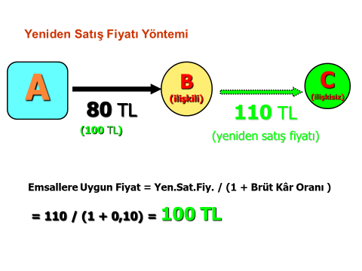
TRANSFER FİYATLANDIRMASI YOLUYLA ÖRTÜLÜ KAZANÇ DAĞITIMI
Yeniden Satış Fiyatı Yöntemi
Emsallere uygun fiyatın, işlem konusu mal veya hizmetlerin aralarında herhangi bir şekilde ilişki bulunmayan gerçek veya tüzel kişilere yeniden satılması halinde uygulanacak fiyattan, makul bir brüt satış kârı düşülerek hesaplanmasıdır.

Slide 192
TRANSFER FİYATLANDIRMASI YOLUYLA ÖRTÜLÜ KAZANÇ DAĞITIMI
İŞLEMSEL KAR YÖNTEMLERİ
Kâr Bölüşüm Yöntemi
Kâr bölüşüm yöntemi, ilişkili kişilerin bir veya daha fazla sayıdaki kontrol altındaki işlemlere ilişkin toplam faaliyet kârı ya da zararının, üstlendikleri işlevler ve yüklendikleri riskler nispetinde ilişkili kişiler arasında emsallere uygun olarak bölüştürülmesini esas almaktadır.
İşleme Dayalı Net Kâr Marjı Yöntemi
İşleme dayalı net kâr marjı yöntemi, mükellefin kontrol altındaki bir işlemden; maliyetler, satışlar veya varlıklar gibi ilgili ve uygun bir temele dayanarak tespit ettiği net kâr marjının incelenmesi esasına dayanan bir yöntemdir.

Slide 193
TRANSFER FİYATLANDIRMASI YOLUYLA ÖRTÜLÜ KAZANÇ DAĞITIMI
PEŞİN FİYATLANDIRMA ANLAŞMASI
İlişkili kişilerle yapılan mal veya hizmet alım ya da satımında uygulanacak fiyat veya bedelin tespitine ilişkin yöntemler, mükellefin talebi üzerine Maliye Bakanlığı ile anlaşılarak belirlenebilir.
Bu şekilde belirlenen yöntem, 3 yılı aşmamak üzere anlaşmada tespit edilen süre ve şartlar dahilinde kesinlik taşır.
Mükellef ve Bakanlık, belirlenen yöntemin zamanaşımına uğramamış geçmiş vergilendirme dönemlerine de tatbik edilmesini, VUK. pişmanlık ve ıslah hükümlerinin uygulanmasının mümkün olması ile anlaşma koşullarının bu dönemlerde de geçerli olması hâlinde, anlaşma kapsamına almak suretiyle sağlayabilir.
Bu durumda, imzalanan anlaşma söz konusu hükümlerde yer alan haber verme dilekçesi yerine geçer, beyan ve ödeme işlemleri buna göre tekemmül ettirilir.
Anlaşmanın geçmiş vergilendirme dönemlerine uygulanması sebebiyle daha önceden ödenen vergiler ret ve iade edilmez.

Slide 194
TRANSFER FİYATLANDIRMASI YOLUYLA ÖRTÜLÜ KAZANÇ DAĞITIMI
TRANSFER FİYATLANDIRMASINDA YILLIK BELGELENDİRME
KVK’nın 13. maddesinin (3) numaralı fıkrasına göre; emsallere uygunluk ilkesi doğrultusunda tespit edilen fiyat veya bedellere ilişkin hesaplamalara ait kayıt, cetvel ve belgelerin ispat edici kağıtlar olarak saklanması zorunludur.
Yöntemin seçilme gerekçelerini açıklayan en önemli unsurlar bu hesaplama ve belgeler olduğundan, seçilen yöntem ve bu yöntemin uygulanmasına ilişkin bütün hesaplama ve işlemlere ait belgeler ayrıntılı olarak tutulmalı ve saklanmalıdır.

Slide 195
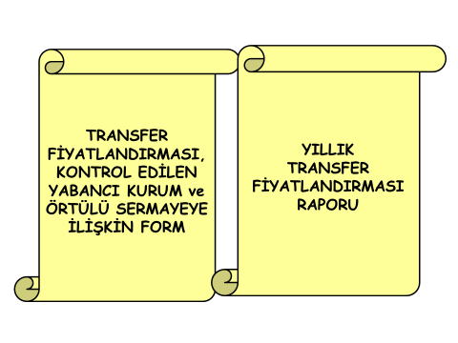
TRANSFER FİYATLANDIRMASI YOLUYLA ÖRTÜLÜ KAZANÇ DAĞITIMI

Slide 196
TRANSFER FİYATLANDIRMASI YOLUYLA ÖRTÜLÜ KAZANÇ DAĞITIMI
YILLIK BELGELENDİRME
1- FORM
(TRANSFER FİYATLANDIRMASI, KONTROL EDİLEN YABANCI KURUM VE
ÖRTÜLÜ SERMAYEYE İLİŞKİN FORM) (Tebliğ-EK:2)
İlişkili kişilerle işlemi bulunan bütün kurumlar vergisi mükellefleri Formu doldurmak ve kurumlar vergisi beyannamesi ekinde vergi dairesine vermek zorundadır.
Form" tüm kurumlar vergisi mükellefleri (serbest bölgelerde faaliyette bulunanlar dahil) tarafından bir hesap dönemi içinde transfer fiyatlandırmasına ilişkin işlemler, kontrol edilen yabancı kurum ve ortak veya ortakla ilişkili kişilerden temin edilen borç bulunması halinde doldurulacaktır.
Buna göre, kurumlar vergisi mükelleflerinin bir hesap dönemi içinde;
İlişkili kişilerle gerçekleştirilen mal veya hizmet alım ya da satım işlemlerinin,
Yurt dışı iştiraklerinin,
Ortak veya ortakla ilişkili kişilerden temin edilen bir borcun,
bulunması halinde bu formun doldurulması gerekmektedir.

Slide 197
TRANSFER FİYATLANDIRMASI YOLUYLA ÖRTÜLÜ KAZANÇ DAĞITIMI
FORMUN BÖLÜMLERİ
KURUMA İLİŞKİN GENEL BİLGİLER
TRANSFER FİYATLANDIRMASI KAPSAMINDAKİ İLİŞKİLİ KİŞİLERE İLİŞKİN BİLGİLER
İLİŞKİLİ KİŞİLERLE GERÇEKLEŞTİRİLEN TRANSFER FİYATLANDIRMASINA İLİŞKİN İŞLEMLER
TRANSFER FİYATLANDIRMASINA KONU OLAN İŞLEMLERDE KULLANILAN YÖNTEMLER
KURUMUN YURTDIŞI İŞTİRAKLERİNE İLİŞKİN BİLGİLER
ÖRTÜLÜ SERMAYE UYGULAMASINA İLİŞKİN BİLGİLER
İLİŞKİLİ KİŞİLERDEN (İŞTİRAKLER DAHİL) TEMİN EDİLEN BORÇLARA İLİŞKİN BİLGİLER

Slide 198
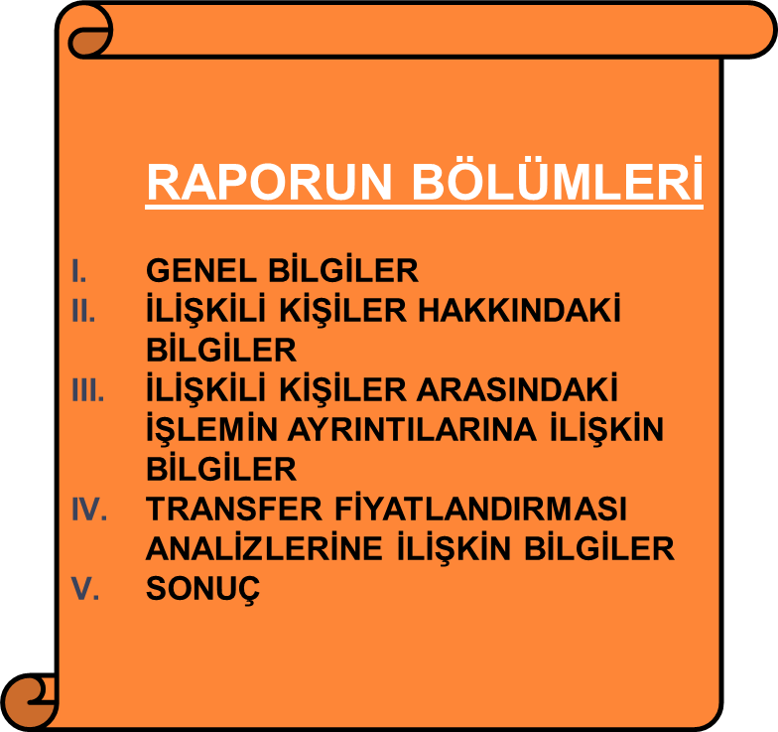
TRANSFER FİYATLANDIRMASI YOLUYLA ÖRTÜLÜ KAZANÇ DAĞITIMI
2- RAPOR (YILLIK TRANSFER FİYATLANDIRMASI RAPORU) (Tebliğ, Ek:3)
Büyük Mükellefler Vergi Dairesine kayıtlı mükellefler: Yurtiçi + Yurtdışı işlemler için,
Diğer kurumlar vergisi mükellefleri : sadece Yurtdışı işlemleri için
Kurumlar vergisi beyannamesi verme süresine kadar hazırlayacakları raporu istenmesi durumunda İdareye veya vergi inceleme elemanına vereceklerdir.

Slide 199
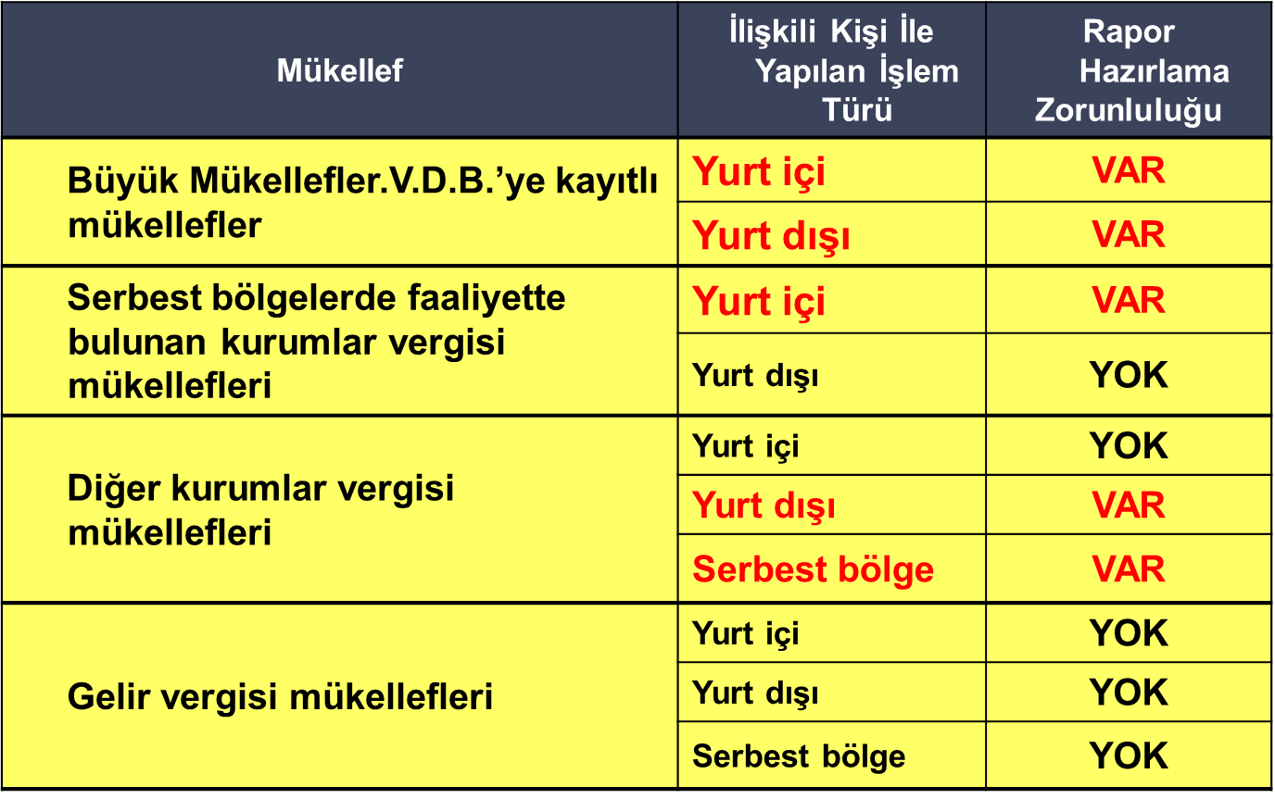
TRANSFER FİYATLANDIRMASI YOLUYLA ÖRTÜLÜ KAZANÇ DAĞITIMI
YILLIK TRANSFER FİYATLANDIRMASI RAPORU

Slide 200
TRANSFER FİYATLANDIRMASI YOLUYLA ÖRTÜLÜ KAZANÇ DAĞITIMI
(6728 sayılı kanunun 59 uncu maddesiyle eklenen fıkra; Yürürlük 09.08.2016)
(8) Transfer fiyatlandırmasına ilişkin belgelendirme yükümlülüklerinin tam ve zamanında yerine getirilmiş olması kaydıyla, örtülü olarak dağıtılan kazanç nedeniyle zamanında tahakkuk ettirilmemiş veya eksik tahakkuk ettirilmiş vergiler için vergi ziyaı cezası (Vergi Usul Kanununun 359 uncu maddesinde yazılı fiillerle vergi ziyaına sebebiyet verilmesi hali hariç) %50 indirimli olarak uygulanır.

Slide 201
ÖRTÜLÜ SERMAYE VE ÖRTÜLÜ KAZANÇ DAĞITIMINDA DÜZELTME İŞLEMLERİ

Slide 202
ÖRTÜLÜ SERMAYE VE ÖRTÜLÜ KAZANÇ DAĞITIMINDA DÜZELTME İŞLEMLERİ
Örtülü sermaye üzerinden kur farkı hariç, faiz ve benzeri ödemeler veya hesaplanan tutarlar, Gelir ve Kurumlar Vergisi kanunlarının uygulanmasında, gerek borç alan gerekse borç veren nezdinde, örtülü sermaye şartlarının gerçekleştiği hesap döneminin son günü itibarıyla dağıtılmış kâr payı veya dar mükellefler için ana merkeze aktarılan tutar sayılmaktadır.
Transfer fiyatlandırması yoluyla örtülü olarak dağıtılan kazanç, Gelir ve Kurumlar Vergisi Kanunlarının uygulamasında, 13 üncü maddede belirtilen şartların gerçekleştiği hesap döneminin son günü itibarıyla dağıtılmış kâr payı veya dar mükellefler için ana merkeze aktarılan tutar sayılacaktır.
Transfer fiyatlandırması yoluyla örtülü olarak dağıtılan kazancın kâr payı sayılması ile mükellefler bu kâr payına ilişkin olarak iştirak kazançları istisnası hükümlerinden yararlanacağından, "karşı taraf düzeltmesi" yapılması gerekmektedir.

Slide 203
ÖRTÜLÜ SERMAYE VE ÖRTÜLÜ KAZANÇ DAĞITIMINDA DÜZELTME İŞLEMLERİ
Bu şekilde dağıtılmış kâr payı, net kâr payı tutarı olarak kabul edilecek ve brüte tamamlanması sonucu bulunacak tutar üzerinden ortakların hukuki niteliğine göre belirlenen oranlarda vergi kesintisi yapılacaktır.
Daha önce yapılan vergilendirme işlemleri ise taraf olan mükellefler nezdinde buna göre düzeltilecektir.
Ancak bu düzeltmenin yapılabilmesi için, örtülü sermaye kullanan veya örtülü kazanç dağıtan kurum adına tarh edilen vergilerin kesinleşmiş ve ödenmiş olması gerekmektedir.

Slide 204
ÖRTÜLÜ SERMAYE VE ÖRTÜLÜ KAZANÇ DAĞITIMINDA DÜZELTME İŞLEMLERİ
DÜZELTMENİN TÜRLERİ
DÜZELTMEYİ YAPACAK MÜKELLEF AÇISINDAN
Borcu Kullanan
(Örtülü Kazanç Dağıtan)
Borcu Veren
(Örtülü Kazanç Dağıtılan)

Slide 205
ÖRTÜLÜ SERMAYE VE ÖRTÜLÜ KAZANÇ DAĞITIMINDA DÜZELTME İŞLEMLERİ
DÜZELTMENİN TÜRLERİ
DÜZELTMENİN ZAMANI AÇISINDAN
BEYANDAN ÖNCE
BEYANDA
BEYANDAN SONRA

Slide 206
ÖRTÜLÜ SERMAYE VE ÖRTÜLÜ KAZANÇ DAĞITIMINDA DÜZELTME İŞLEMLERİ
DÜZELTMENİN TÜRLERİ
KULLANILAN YÖNTEME GÖRE
İşlemin Düzeltilmesi
Beyannamede Düzeltme
VUK Düzeltme Hükümlerine Göre Düzeltme
Pişmanlık Yoluyla Düzeltme

Slide 207
ÖRTÜLÜ SERMAYE VE ÖRTÜLÜ KAZANÇ DAĞITIMINDA DÜZELTME İŞLEMLERİ
Kanun maddesinde ifade edildiği üzere, örtülü sermaye üzerinden hesaplanan faiz ve benzeri giderlerin, dağıtılmış kâr payı olarak sayılması uygulamasında kur farkları kapsam dışında tutulmuştur.
Dolayısıyla örtülü sermaye üzerinden hesaplanan veya ödenen kur farkları, kurum kazancının tespitinde kanunen kabul edilmen gider olarak dikkate alınacak, ancak söz konusu kur farkları dağıtılmış kâr payı sayılacak tutarın tespitinde dikkate alınmayacaktır.

Slide 208
ÖRTÜLÜ SERMAYE / TRANSFER FİYATLANDIRMASI UYGULAMASINDA YAPILACAK DÜZELTME İŞLEMLERİ

Slide 209
ÖRTÜLÜ SERMAYE / TRANSFER FİYATLANDIRMASI UYGULAMASINDA YAPILACAK DÜZELTME İŞLEMLERİ
Örtülü Sermaye / Transfer Fiyatlandırması uygulamasında, borcu kullanan kurumlarca yapılması gereken düzeltme işlemleri üç farklı şekilde ortaya çıkabilmektedir. Bunlar:
Geçici vergi dönemi içinde örtülü sermaye şartlarının gerçekleşmesi halinde, mükellefler tarafından hesaben gerekli düzeltmelerin yapılması,
Gider yazılan geçici vergilendirme döneminden sonra düzeltme beyannamesi verilerek düzeltmenin yapılması,
Hesap dönemi kapandıktan sonra örtülü sermaye kullanan kurumun yapacağı düzeltme talebi üzerine, vergi dairesince Vergi Usul Kanunu hükümlerine göre düzeltme yapılması,

Slide 210
ÖRTÜLÜ SERMAYE VE ÖRTÜLÜ KAZANÇ DAĞITIMINDA DÜZELTME İŞLEMLERİ
KARŞI TARAFIN TAM MÜKELLEF KURUM OLMASI HALİNDE YAPILACAK DÜZELTME İŞLEMLERİ
Borç veren / örtülü kazanç dağıtan tam mükellef kurum tarafından düzeltme yapılırken,
Faiz gelirlerinden örtülü sermayeye isabet eden kısımlar / örtülü olarak kendisine dağıtılan kazançlar kâr payı geliri olarak dikkate alınacak ve şartların varlığı halinde iştirak kazançları istisnası olarak vergiden istisna edilecektir.
Örtülü sermayede, borcu veren tarafından, kur farkı gelirlerinden örtülü sermayeye isabet eden herhangi bir tutar var ise bu gelirler de vergiye tabi kazancın tespitinde dikkate alınmayacaktır

Slide 211
ÖRTÜLÜ SERMAYE VE ÖRTÜLÜ KAZANÇ DAĞITIMINDA DÜZELTME İŞLEMLERİ
KARŞI TARAFIN DAR MÜKELLEF KURUM, GERÇEK KİŞİ, VERGİYE TABİ OLMAYAN VEYA VERGİDEN MUAF HERHANGİ BİR KİŞİ OLMASI HALİNDE YAPILACAK DÜZELTME İŞLEMLERİ
Tam mükellef kurumlar tarafından aşağıda sayılan kişi ve kurumlara yapılan kâr payı ödemeleri %15 oranında vergi kesintisine tabidir.
  Tam mükellef gerçek kişiler (GVK md. 94/6-b-i)
  Gelir ve kurumlar vergisi mükellefi olmayanlar (GVK md. 94/6-b-i)
  Gelir vergisinden muaf olanlar (GVK md. 94/6-b-i)
  Dar mükellef gerçek kişiler (GVK md. 94/6-b-ii)
  Gelir vergisinden muaf olan dar mükellefler (GVK md. 94/6-b-ii)
  Kurumlar vergisinden muaf kurumlar (KVK md. 15/2)
  Türkiye’de bir iş yeri veya daimî temsilci aracılığıyla kâr payı elde edenler hariç olmak üzere dar mükellef kurumlar (KVK md. 30/3)
  Kurumlar vergisinden muaf olan dar mükellefler (KVK md. 30/3)

Slide 212
ÖRTÜLÜ SERMAYE VE ÖRTÜLÜ KAZANÇ DAĞITIMINDA DÜZELTME İŞLEMLERİ
KARŞI TARAFIN DAR MÜKELLEF KURUM, GERÇEK KİŞİ, VERGİYE TABİ OLMAYAN VEYA VERGİDEN MUAF HERHANGİ BİR KİŞİ OLMASI HALİNDE YAPILACAK DÜZELTME İŞLEMLERİ - II
Dolayısıyla, örtülü sermaye kullanan kuruma borç verenin yukarıda sayılanlardan olması halinde, örtülü sermaye şartlarının gerçekleştiği hesap döneminin son günü itibarıyla dağıtılmış kabul edilecek olan kâr payı üzerinden vergi kesintisi yapılması gerekecektir.
Bu şekilde dağıtılmış kâr payı, net kâr payı tutarı olarak dikkate alınacak ve brüte tamamlanarak belirlenen oranlarda vergi kesintisine tabi tutulacaktır.
Örtülü sermayeye isabet eden kur farkı giderleri kâr payı olarak kabul edilecek tutara dahil edilmeyecektir.

Slide 213
ÖRNEK UYGULAMA

Slide 214
ÖRNEK UYGULAMA
Örnek 1:
İnşaat işleri faaliyeti ile iştigal eden Kadıköy Vergi Dairesi mükellefi ABC İnşaat Sanayi ve Ticaret Anonim Şirketi’nin 2017 takvim yılı hesap döneminde yurt içi faaliyetlerinden elde etmiş olduğu ticari bilanço kârı 12.000.000 TL olup, şirketin hesap dönemi içerisinde gerçekleştirmiş olduğu işlemlere ilişkin bilgiler aşağıda verilmiştir.
Kanunen kabul edilmeyen giderleri 2.000.000 TL'dir.
Önceki dönemlerde KKEG olarak matraha ilave edilen ve cari dönemde personele ödenen kıdem tazminatı tutarı 1.250.000,00 TL’dir.
Mükellef 2017 yılı içinde 1.050.000 TL geçici vergi ödemiştir.
Mükellef 2017 yılı içinde kesinti yolu suretiyle 65.000 TL vergi ödemiştir.
Mükellefin 2015 yılından indirim konusu yapılamayan geçmiş yıllar mali zararı 200.000 TL'dir.
Şirketin ortak olduğu, ABC-Z İş Ortaklığı'nın yapmış olduğu köprü inşaatı 2017 yılında tamamlanmış olup, iş bitimi sonunda elde edilen kazancın ortaklara dağıtılmasından 400.000 TL kar payı elde edilmiştir.

Slide 215
ÖRNEK UYGULAMA
ÇÖZÜM-1
1 | Ticari Bilanço Karı | 12.000.000,00
2 | Kanunen Kabul Edilmeyen Giderler | 2.000.000,00
3 | İştirak Kazancı | -400.000,00
4 | Diğer İndirimler ve İstisnalar | -1.250.000,00
5 | Geçmiş Yıl Zararları | -200.000,00
6 | Kurumlar Vergisi Matrahı (1+2+3+4+5) | 12.150.000,00
7 | Hesaplanan Kurumlar Vergisi (6*0,20) | 2.430.000,00
8 | Yıl İçinde Kesinti Yolu İle Ödenen Vergiler | -65.000,00
9 | Ödenen Geçici Vergi | -1.1050.000,00
10 | Ödenmesi Gereken Kurumlar Vergisi (7-8-9) | 1.315.000,00

Slide 216
ÖRNEK UYGULAMA
Örnek 2:
Kocatepe Vergi Dairesi mükellefi XYZ Anonim Şirketi mobilya aksesuarları ve donanımlarının ticaretini yapmaktadır. Mükellef kurumun 31.12.2017 tarihli gelir tablosuna göre göre dönem karı 875.000 TL’dir. İşletme yönetimi ile yapılan görüşme ve 2017 yılına ait detaylı mizanın incelenmesi sonucunda 2017 yılı hesap dönemine ait aşağıdaki hususlar not edilmiştir.
Kurum 2017 yılında 32.500 TL kıdem tazminatı karşılığı ayırıp gider hesaplarına intikal ettirmiştir.
Kurum tarafından Ocak/2017 dönemine ilişkin verilen KDV beyannamesi üzerinden tahakkuk eden verginin vadesinde ödenmesi unutulmuş ve 15 Mayıs 2017 tarihinde ödenmiştir. Vergi ile beraber ödenen 8.000 TL tutarındaki gecikme zammı gider olarak kayıtlara alınmıştır.
Gider hesaplarının incelenmesi sırasında, 2016 yılına ait 5.000 TL’lik danışmanlık faturasının Ocak/2017 döneminde gider olarak kayıtlara alındığı tespit edilmiştir.

Slide 217
ÖRNEK UYGULAMA
Kayıtlara tahakkuk ettirilmekle birlikte, Ekim/2017 dönemine ait 20.000 TL tutarındaki sosyal güvenlik primi vadesinde ödenmemiştir.
Kurum stoklarını muhafaza ettiği deponun bir bölümünü 01.10.2017 tarihi ile bir başka kuruma bir yıllığına kiraya vererek 54.000 TL yıllık kiralama bedelinin tamamı için 05.10.2017 tarihinde fatura düzenlemiştir. Söz konusu fatura bedeli fatura tarihi ile kayıtlarda gelir olarak muhasebeleştirilmiştir.
Kurum tarafından 2017 yılında telefon faturalarının tamamı (KDV hariç) gider olarak kayıtlara alınmıştır. Bu fatura bedellerinin 4.000 TL’lik kısmının özel iletişim vergisi içermektedir.
Kurum tarafından 2017 yılı içerisinde makbuz karşılığı olarak Darüşşafaka Cemiyeti’ne 10.000 TL’lik bağış yapılmıştır.
Mükellef kurum 18.03.2014 tarihinde 2.000.000 TL’ye almış olduğu arsayı 21.12.2017 tarihinde 3.200.000 TL’ye bir başka kuruma satmıştır. Kazancın tamamını gelir olarak kayıtlara almış ve Mart 2018 döneminde % 50’lik kısmını pasif hesaplarda özel bir fon hesabına aktarmıştır.

Slide 218
ÖRNEK UYGULAMA
ÇÖZÜM-2
1 | Ticari Bilanço Karı |  | 875.000
2 | Kanunen kabul edilmeyen giderler (+) |  | 79.500
 | Kıdem Tazminatı Karşılığı | 32.500
 | Ödenen gecikme zammı | 8.000
 | Önceki yıl giderleri | 5.000
 | Ödenmeyen sosyal güvenlik primleri | 20.000
 | Özel iletişim vergisi | 4.000
 | Bağış ve yardımlar | 10.000
3 | Kar ve ilaveler toplamı |  | 954.500
4 | Zarar olsa dahi indirilecek istisna ve indirimler (-) |  | 640.500
 | Gayrimenkul satış kazancının % 50'si | 600.000
 | Diğer İndirimler | 40.500
5 | Cari yıla ait zarar ve indirimler toplamı |  | 640.500
6 | Kar (3 - 5) |  | 314.000
7 | Kar olması halinde indirilecek istisna ve indirimler (-) |  | 10.000
 | Bağış ve yardımlar | 10.000
8 | Kurumlar vergisi matrah (6 - 7) |  | 304.000
9 | Hesaplanan kurumlar vergisi (8 x % 20) |  | 60.800

Slide 219
7099 SAYILI YATIRIM ORTAMININ İYİLEŞTİRİLMESİ AMACIYLA BAZI KANUNLARDA DEĞİŞİKLİK YAPILMASINA DAİR KANUN

Slide 220
7099 SAYILI YATIRIM ORTAMININ İYİLEŞTİRİLMESİ AMACIYLA BAZI KANUNLARDA DEĞİŞİKLİK YAPILMASINA DAİR KANUN
7099 sayılı Ortamının İyileştirilmesi Amacıyla Bazı Kanunlarda Değişiklik Yapılmasına Dair Kanun 10.03.2018 tarihli ve 30356 sayılı Resmi Gazete’de yayımlanmıştır. 7099 sayılı Torba Yasa ile düzenleme yapılan kanunlar;
  213 sayılı Vergi Usul Kanunu,
  492 sayılı Harçlar Kanunu,
  1163 sayılı Kooperatifler Kanunu,
  5510 sayılı Sosyal Sigortalar ve Genel Sağlık Sigortası Kanunu
  6102 sayılı Türk Ticaret Kanunu

Slide 221
7099 SAYILI YATIRIM ORTAMININ İYİLEŞTİRİLMESİ AMACIYLA BAZI KANUNLARDA DEĞİŞİKLİK YAPILMASINA DAİR KANUN
213 SAYILI VERGİ USUL KANUNUNDA YAPILAN DÜZENLEME
7099 sayılı Torba Yasanın 2 nci maddesi ile 213 sayılı Vergi Usul Kanununun 223 üncü maddesinin üçüncü fıkrası “Defterler anonim ve limited şirketler ile kooperatiflerin kuruluş aşamasında, şirket merkezinin bulunduğu yer ticaret sicili müdürlüğünce tasdik edilir.” şeklinde değiştirilmiştir.
Torba Yasanın 22 nci maddesi ile 6102 sayılı Türk Ticaret Kanununun 64 üncü maddesinin üçüncü fıkrasında yapılan düzenlemeye paralel olarak yapılan değişiklik ile anonim ve limited şirketler ile kooperatiflerin kuruluş aşamasında fiziki ortamda tutulacak defterlerin kuruluşta açılış onaylarının ticaret sicili müdürlüklerince yerine getirilmesi zorunlu hale getirilmiştir.
Anılan düzenleme 15.03.2018 tarihinde yürürlüğe girecektir.

Slide 222
7099 SAYILI YATIRIM ORTAMININ İYİLEŞTİRİLMESİ AMACIYLA BAZI KANUNLARDA DEĞİŞİKLİK YAPILMASINA DAİR KANUN
492 SAYILI HARÇLAR KANUNUNDA YAPILAN DÜZENLEME
7099 sayılı Torba Yasanın 3 üncü maddesi ile 492 sayılı Harçlar Kanununun 123 üncü maddesinin üçüncü fıkrasında yer alan “ve limited şirketlerin” ibaresi “, limited şirket ve kooperatiflerin” şeklinde değiştirilmiştir.
Böylece kooperatiflerin kuruluş, pay devri, sermaye artırımı, birleşme, devir, bölünme ve nev'i değişiklikleri nedeniyle yapılacak işlemler de anonim, eshamlı komandit ve limited şirketlerin benzer işlemlerinde olduğu gibi Harçlar Kanununda yazılı harçlardan müstesnadır.
Anılan düzenleme 10.03.2018 tarihinde yürürlüğe girmiştir.

Slide 223
7099 SAYILI YATIRIM ORTAMININ İYİLEŞTİRİLMESİ AMACIYLA BAZI KANUNLARDA DEĞİŞİKLİK YAPILMASINA DAİR KANUN
1163 SAYILI KOOPERATIFLER KANUNUNDA YAPILAN DÜZENLEME
7099 sayılı Torba Yasanın 9 uncu maddesi ile 1163 sayılı Kooperatifler Kanununun 89 uncu maddesinin birinci fıkrası “Kooperatiflerin, kooperatif birliklerinin, kooperatif merkez birliklerinin ve Türkiye Milli Kooperatifler Birliğinin muhasebe usulleri ve mecbur olarak tutacakları defterler hakkında 13/1/2011 tarihli ve 6102 sayılı Türk Ticaret Kanunu hükümleri uygulanır. Bu maddenin uygulanmasına ilişkin usul ve esaslar Gümrük ve Ticaret Bakanlığınca çıkarılacak tebliğ ile belirlenir.” şekilde değiştirilmiştir.
Yapılan düzenleme ile kooperatiflerin kuruluş aşamasında fiziki ortamda tutulacak defterlerin kuruluşta açılış onaylarının ticaret sicili müdürlüklerince yerine getirilmesine imkan sağlanmış, tutulması zorunlu olan defterler ile ilgili olarak 6102 sayılı Kanun hükümleri esas alınacaktır.
Anılan düzenleme 10.03.2018 tarihinde yürürlüğe girmiştir.

Slide 224
7099 SAYILI YATIRIM ORTAMININ İYİLEŞTİRİLMESİ AMACIYLA BAZI KANUNLARDA DEĞİŞİKLİK YAPILMASINA DAİR KANUN
5510 SAYILI SOSYAL SİGORTALAR VE GENEL SAĞLIK SİGORTASI KANUNUNDA YAPILAN DÜZENLEMELER
7099 sayılı Torba Yasanın 18 inci maddesi ile 5510 sayılı Sosyal Sigortalar ve Genel Sağlık Sigortası Kanununun 11 inci maddesinin üçüncü fıkrasının ikinci cümlesi “Şirket kuruluşunun ticaret sicili memurluklarına bildirilmesi halinde yapılan bu bildirim Kuruma yapılmış sayılır ve ilgililerce ayrıca işyeri bildirgesi düzenlenmez.” şekilde değiştirilmiştir.
Böylece şirketlerin kuruluşunun ticaret sicil memurluklarına bildirilmesi halinde ayrıca işyeri bildirgesi düzenlenmeyecektir.
Yapılan düzenleme sonucunda; ticaret sicil memurlukları tarafından Sosyal Güvenlik Kurumuna gönderilecek şirket kuruluş dilekçesi bildirim formu ile işyeri Sosyal Güvenlik Kurumuna başvurmadan tescil işlemleri gerçekleştirilecektir.
Anılan düzenleme 10.03.2018 tarihinde yürürlüğe girmiştir.

Slide 225
7099 SAYILI YATIRIM ORTAMININ İYİLEŞTİRİLMESİ AMACIYLA BAZI KANUNLARDA DEĞİŞİKLİK YAPILMASINA DAİR KANUN
5510 SAYILI SOSYAL SİGORTALAR VE GENEL SAĞLIK SİGORTASI KANUNUNDA YAPILAN DÜZENLEMELER
7099 sayılı Torba Yasanın 18 inci maddesi ile 5510 sayılı Kanunun 11 inci maddesinin altıncı fıkrasına “Bu bildirimlerden hangilerinin işyerinin bildirilmesi yerine geçeceği Kurumca belirlenir, belirlenenlerle ilgili ayrıca işyeri bildirgesi düzenlenmez.” şeklindeki cümle eklenmiştir.
Bilindiği üzere yapı ruhsatı ve diğer tüm ruhsat veya ruhsat niteliği taşıyan işlemlere ilişkin bilgi ve belgeler ile varsa bunların verilmesine esas olan istihdama ilişkin bilgiler, verildikleri tarihten itibaren bir ay içinde valilikler, belediyeler ve ruhsat vermeye yetkili diğer kamu ve özel hukuk tüzel kişileri tarafından Sosyal Güvenlik Kurumuna bildirmekle yükümlüdürler.
7099 sayılı Torba Yasa ile yapılan düzenleme ile söz konusu bildirimlerden Sosyal Güvenlik Kurumu Başkanlığı tarafından belirlenecekler için ayrıca işyeri bildirgesi düzenlenmeyecektir.
Anılan düzenleme 10.03.2018 tarihinde yürürlüğe girmiştir.

Slide 226
7099 SAYILI YATIRIM ORTAMININ İYİLEŞTİRİLMESİ AMACIYLA BAZI KANUNLARDA DEĞİŞİKLİK YAPILMASINA DAİR KANUN
7099 sayılı Torba Yasanın 19 uncu maddesi ile 5510 sayılı Kanunun 100 üncü maddesinin üçüncü fıkrasının birinci cümlesi “Kurum, bu Kanun gereği verilecek her türlü belge veya bilginin internet, elektronik ve benzeri ortamda gönderilmesi hususunda, gerçek veya tüzel kişiler ile yazılı sözleşme ile yetki verilmiş gerçek veya tüzel kişilere izin vermeye, bu kişileri aracı kılmaya veya zorunlu tutmaya, Kuruma verilmesi gereken her türlü belge, bildirge ve taahhütnamenin, gerçek ve tüzel kişiler ile tüzel kişiliği olmayan kurum ve kuruluşlara verilmesini mecbur kılmaya, söz konusu belgeleri diğer kamu idarelerine ait formlarla birleştirmeye ve bu belgeleri kamu idarelerinin elektronik bilgi işlem ortamından almaya, bu kişilere yapılacak bildirimleri Kuruma verilmiş saymaya, bu Kanunun uygulaması ile ilgili işveren, sigortalı ve diğer kurum, kuruluş ve kişilerin talepleri üzerine veya re’sen düzenleyeceği her türlü bilgi ve belgeyi bilgi işlem ortamında oluşturmaya, bu şekilde hazırlanacak olan bilgi ve belgelerin sadece internet ve benzeri iletişim ortamından ilgili kişilere verilmesini kararlaştırmaya yetkilidir.” şekilde değiştirilmiştir. Yapılan değişiklik ile Sosyal Güvenlik Kurumu Başkanlığına söz konusu belgeleri; gerçek ve tüzel kişiler ile tüzel kişiliği olmayan kurum ve kuruluşlara verilmesini mecbur kılma yetkisi verilmiştir.
Anılan düzenleme 10.03.2018 tarihinde yürürlüğe girmiştir.

Slide 227
7099 SAYILI YATIRIM ORTAMININ İYİLEŞTİRİLMESİ AMACIYLA BAZI KANUNLARDA DEĞİŞİKLİK YAPILMASINA DAİR KANUN
6102 SAYILI TÜRK TICARET KANUNUNDA YAPILAN DÜZENLEMELER
7099 sayılı Torba Yasanın 21 inci maddesi ile 6102 sayılı Türk Ticaret Kanununun 40 ıncı maddesinin ikinci fıkrası “(2) Her tacir kullanacağı ticaret unvanını ve bunun altına atacağı imzayı sicil müdürlüğüne verir. Tacir, tüzel kişi ise unvanla birlikte onun adına imzaya yetkili kimselerin imzaları da sicil müdürlüğüne verilir. İmza beyanı, herhangi bir ticaret sicili müdürlüğünde yetkilendirilmiş personelin huzurunda yazılı beyanda bulunmak suretiyle verilir. Bu maddenin uygulanmasına ilişkin usul ve esaslar Gümrük ve Ticaret Bakanlığınca çıkarılacak tebliğ ile belirlenir.” şekilde değiştirilmiştir.
Yapılan düzenleme ile, her tacirin kullanacağı ticaret unvanını ve bunun altına atacağı imzayı ticaret sicili müdürü yahut yardımcısı huzurunda yazılı beyanda bulunmak suretiyle verilecek, tacir tüzel kişi ise unvanla birlikte onun adına imzaya yetkili kimselerin imzaları sicil müdürlüğüne verilecektir.
Anılan düzenleme 10.03.2018 tarihinde yürürlüğe girmiştir.

Slide 228
7099 SAYILI YATIRIM ORTAMININ İYİLEŞTİRİLMESİ AMACIYLA BAZI KANUNLARDA DEĞİŞİKLİK YAPILMASINA DAİR KANUN
7099 sayılı Torba Yasanın 22 nci maddesi ile 6102 sayılı Kanunun 64 üncü maddesinin üçüncü fıkrasının “Ticaret şirketlerinin ticaret siciline tescili sırasında defterlerin açılışı ticaret sicili müdürlükleri tarafından da onaylanabilir.” şeklindeki beşinci cümlesi yürürlükten kaldırılmıştır.
Anılan fıkraya altıncı cümleden sonra gelmek üzere “Ancak anonim ve limited şirketlerin ticaret siciline tescili sırasında defterlerin açılış onayları ticaret sicili müdürlükleri tarafından yapılır.” şeklindeki cümle eklenmiş, ayrıca; aynı fıkranın mevcut yedinci cümlesine “noter” ibaresinden sonra gelmek üzere “veya ticaret sicili müdürlüğü” ibaresi eklenmiştir.
Yapılan düzenleme ile anonim ve limited şirketler tarafından fiziki ortamda tutulacak defterlerin kuruluşta açılış onaylarının ticaret sicili müdürlüklerince yapılması sağlanmıştır.
Anılan düzenleme 10.03.2018 tarihinde yürürlüğe girmiştir.

Slide 229
7099 SAYILI YATIRIM ORTAMININ İYİLEŞTİRİLMESİ AMACIYLA BAZI KANUNLARDA DEĞİŞİKLİK YAPILMASINA DAİR KANUN
7099 sayılı Torba Yasanın 23 üncü maddesi ile 6102 sayılı Kanunun 428 inci, 430 uncu ve 431 inci maddeleri yürürlükten kaldırılmıştır.
Yürürlükten kaldırılan 428 inci madde ile şirketlerde; organ temsilcisi, bağımsız temsilci ve kurumsal temsilciye, kısacası temsil kurumlarına, ilişkin esaslar düzenlenmekteydi.
Öte yandan; 6362 sayılı Sermaye Piyasası Kanununun 30 uncu maddesinin dördüncü fıkrasının “6102 sayılı Kanunun 428 inci maddesi bu Kanun kapsamında uygulanmaz.” şeklindeki son cümlesine göre de halka açık anonim ortaklıklar bakımından uygulama kabiliyeti bulunmamakta idi.
Yapılan düzenleme ile, halka açık anonim ortaklıklarda uygulanma imkanı bulunmayan hükümlerin, halka açık olmayan ortaklıklarda yaşanabilecek sorunların önüne geçilmiştir.
Anılan düzenleme 10.03.2018 tarihinde yürürlüğe girmiştir.

Slide 230
7099 SAYILI YATIRIM ORTAMININ İYİLEŞTİRİLMESİ AMACIYLA BAZI KANUNLARDA DEĞİŞİKLİK YAPILMASINA DAİR KANUN
7099 sayılı Torba Yasanın 25 inci maddesi ile 6102 sayılı Kanunun 585 inci maddesinin birinci fıkrasının birinci cümlesinde yer alan “imzalarının noterce onaylandığı veya ticaret sicili müdürü yahut yardımcısı” ibaresi “ticaret sicili müdürlüğünde yetkilendirilmiş personelin” şeklinde değiştirilmiştir.
Öte yandan anılan fıkranın ikinci cümleden sonra gelmek üzere “Ancak nakden taahhüt edilen payların itibari değerlerinin en az yüzde yirmibeşinin tescilden önce ödenmesi şartı limited şirketler bakımından uygulanmaz.” şeklindeki cümle eklenmiştir.
Yapılan düzenleme ile şirket kurulma anının tespit prosedürü basitleştirilmiş ve limited şirketler açısından nakden taahhüt edilen sermaye paylarının şirket tescil işlemlerinden sonra da ödenmesine imkan sağlanmıştır.
Anılan düzenlemenin yürürlük tarihi: 15.03.2018

Slide 231
7099 SAYILI YATIRIM ORTAMININ İYİLEŞTİRİLMESİ AMACIYLA BAZI KANUNLARDA DEĞİŞİKLİK YAPILMASINA DAİR KANUN
7099 sayılı Torba Yasanın 24 üncü maddesi ile 6102 sayılı Kanunun 575 inci maddesinin birinci fıkrasında yer alan “kurucuların imzalarının noterce onaylanması veya şirket sözleşmesinin ticaret sicili müdürü yahut yardımcısı” ibaresi “kurucular tarafından ticaret sicili müdürlüğünde yetkilendirilmiş personelin” şeklinde değiştirilmiştir.
Yapılan değişiklik ile yazılı şekilde yapılma zorunluluğu bulunan şirket sözleşmelerinin kurucular tarafından ticaret sicili müdürlüğünde yetkilendirilmiş personelin huzurunda imzalanması şartı getirilerek, kurucuların imzalarının noterce onaylanması veya şirket sözleşmelerinin ticaret sicili müdürü yahut yardımcısı huzurunda imzalanması uygulamasına son verilmiştir.
Anılan düzenlemenin yürürlük tarihi: 15.03.2018

Slide 232
7099 SAYILI YATIRIM ORTAMININ İYİLEŞTİRİLMESİ AMACIYLA BAZI KANUNLARDA DEĞİŞİKLİK YAPILMASINA DAİR KANUN
7099 sayılı Torba Yasanın 26 ıncı maddesi ile 6102 sayılı Kanunun 587 nci maddesinin birinci fıkrasının birinci cümlesinde yer alan “noterce onaylanmasını veya şirket sözleşmesinin ticaret sicili müdürü yahut yardımcısı” ibaresi “ticaret sicili müdürlüğünde yetkilendirilmiş personelin” şeklinde değiştirilmiştir.
Böylece şirket sözleşmesinin tamamı kurucuların imzalarının ticaret sicili müdürlüğünde yetkilendirilmiş personelin huzurunda imzalandığı tarihi izleyen otuz gün içinde, şirketin merkezinin bulunduğu yer ticaret siciline tescil ve Türkiye Ticaret Sicili Gazetesi’nde ilan olunacaktır.
Anılan düzenlemenin yürürlük tarihi: 15.03.2018

Slide 233
7103 SAYILI VERGİ KANUNLARI İLE BAZI KANUN VE KANUN HÜKMÜNDE KARARNAMELERDE DEĞİŞİKLİK YAPILMASI HAKKINDA KANUN

Slide 234
7103 SAYILI VERGİ KANUNLARI İLE BAZI KANUN VE KANUN HÜKMÜNDE KARARNAMELERDE DEĞİŞİKLİK YAPILMASI HAKKINDA KANUN
6183 SAYILI AATUHK 74/A MADDE
“Bazı hallerde haczin kaldırılması” başlıklı 74/A maddesi eklenmiştir.
Maliye Bakanlığına bağlı tahsil dairelerince 6183 sayılı Kanuna göre haczedilen malların, aynı Kanuna göre tespit edilen değerinin %10 fazlasıyla birlikte ödenmesi ve maddede belirtilen diğer şartların da sağlanması kaydıyla, mahcuz mal üzerine tatbik edilen hacizlerin kaldırılması ve üç ay süreyle aynı mal üzerine tahsil dairelerince haciz konulmaması esası getirilmiştir. (7103 Sayılı Kanun Madde 2)
Yürürlük : 1.4.2018

Slide 235
7103 SAYILI VERGİ KANUNLARI İLE BAZI KANUN VE KANUN HÜKMÜNDE KARARNAMELERDE DEĞİŞİKLİK YAPILMASI HAKKINDA KANUN
193 SAYILI GVK MADDE 9
“Vergiden muaf esnaf” başlıklı 9 uncu maddesine eklenen fıkra,
Elektrik enerjisi üretiminin teşvik edilmesi amacıyla, sahibi oldukları veya kira ile kullandıkları meskenlerde, 6446 sayılı Kanunun 14 üncü maddesi hükümlerine göre lisanssız yürütülebilecek faaliyetler kapsamında kurdukları, çatı ve cephe uygulamalı yenilenebilir enerji kaynaklarına dayalı ve kurulu gücü azami 10 kW (10 kW dahil) olan, elektrik üretim tesisinden ürettikleri elektrik enerjisini son kaynak tedarik şirketlerine satan gerçek kişiler, gelir vergisinden muaf esnaf kapsamına alınmıştır.
Bu durumda satış yapan kişiye son kaynak tedarik şirketi gider pusulası düzenleyecektir. (7103 Sayılı Kanun Madde 3)
Yürürlük : 27.03.2018

Slide 236
7103 SAYILI VERGİ KANUNLARI İLE BAZI KANUN VE KANUN HÜKMÜNDE KARARNAMELERDE DEĞİŞİKLİK YAPILMASI HAKKINDA KANUN
193 SAYILI GVK MADDE 23
1. Fıkraya eklenen 16. bend
İşverenlerce, kadın hizmet erbabına kreş ve gündüz bakımevi hizmeti verilmek suretiyle sağlanan menfaatler, işverenlerce bu hizmetlerin verilmediği durumlarda, ödemenin doğrudan bu hizmetleri sağlayan gelir veya kurumlar vergisi mükelleflerine yapılması şartıyla, her bir çocuk için aylık, asgarî ücretin aylık brüt tutarının %15’ini aşmamak üzere bu gelir vergisinden istisna edilmiştir. (7103 Sayılı Kanun Madde 4)
Yürürlük : 27.03.2018

Slide 237
7103 SAYILI VERGİ KANUNLARI İLE BAZI KANUN VE KANUN HÜKMÜNDE KARARNAMELERDE DEĞİŞİKLİK YAPILMASI HAKKINDA KANUN
193 SAYILI GVK MADDE 25/7.bendde değişiklik yapılmıştır.
Hizmet sözleşmesi sona erdikten sonra hizmet erbabına,
  Karşılıklı sonlandırma sözleşmesi veya ikale sözleşmesi kapsamında ödenen tazminatlar,
  İş kaybı tazminatları,
  İş sonu tazminatları,
  İş güvencesi tazminatları
gibi adlar altında yapılan ödemeler ve yardımların, çalışanın tabi olduğu mevzuata göre kıdem tazminatına ilişkin söz konusu istisna tutarın hesabında dikkate alınması gerektiği hususuna açıklık getirilmiştir. (7103 Sayılı Kanun Madde 5)
Yürürlük : 27.03.2018

Slide 238
7103 SAYILI VERGİ KANUNLARI İLE BAZI KANUN VE KANUN HÜKMÜNDE KARARNAMELERDE DEĞİŞİKLİK YAPILMASI HAKKINDA KANUN
193 SAYILI GVK MADDE 32/5.fıkra eklenmiştir.
Asgari geçim indirimi uygulamasında artan oranlı gelir vergisi tarifesi dolayısıyla meydana gelen azalmanın önlenmesine ilişkin düzenleme yapılmıştır. (7103 Sayılı Kanun Madde 6)
Yürürlük : 27.03.2018

Slide 239
7103 SAYILI VERGİ KANUNLARI İLE BAZI KANUN VE KANUN HÜKMÜNDE KARARNAMELERDE DEĞİŞİKLİK YAPILMASI HAKKINDA KANUN
193 SAYILI GVK MADDE 61/7. Bend eklenmiştir.
“ Hizmet sözleşmesi sona erdikten sonra; karşılıklı sonlandırma sözleşmesi veya ikale sözleşmesi kapsamında ödenen tazminatlar, iş kaybı tazminatları, iş sonu tazminatları, iş güvencesi tazminatları gibi çeşitli adlar altında yapılan ödemeler ve yardımlar”ın ücret olduğu belirtilmiştir.
Bu bendin eklenmesi ile uygulamada ikale sözleşmesi olarak adlandırılan ve işçi ve işverenler arasında işin sonlandırılmasına bağlanan çeşitli tazminat vb ödemelerin de Gelir Vergisi Kanunu bakımından ücret niteliğinde olduğu düzenlenmiştir.
Bu düzenleme öncesindeki durumda Maliye Bakanlığı ile mahkemeleri arasında görüş farklılığı bulunmaktaydı. Böylelikle tartışmalı olan bir konu netleştirilmiştir. (7103 Sayılı Kanun Madde 7)
Yürürlük : 27.03.2018

Slide 240
7103 SAYILI VERGİ KANUNLARI İLE BAZI KANUN VE KANUN HÜKMÜNDE KARARNAMELERDE DEĞİŞİKLİK YAPILMASI HAKKINDA KANUN
213 SAYILI VUK MADDE 5’e 6. Fıkra eklenmiştir.
Kamu kurum ve kuruluşları tarafından ilgili kanunlarına istinaden mükelleflerden talep edilebilen ve bu kurum ve kuruluşların görevlerinin ifası için zorunlu ve süreklilik arz eden bilgilerin, bu kurum ve kuruluşlara verilmesinin vergi mahremiyetinin ihlali sayılmayacağına yönelik düzenlenme yapılmıştır. (7103 Sayılı Kanun Madde 8)
Yürürlük : 27.03.2018

Slide 241
7103 SAYILI VERGİ KANUNLARI İLE BAZI KANUN VE KANUN HÜKMÜNDE KARARNAMELERDE DEĞİŞİKLİK YAPILMASI HAKKINDA KANUN
213 SAYILI VUK MADDE 10. Maddesinde yapılan düzenleme
KVK.17 nci maddesinin dokuzuncu fıkrası hükmü VUK.10’uncu maddesine taşınmış ayrıca;
Adi ortaklıklar gibi tüzel kişiliği olmayan veya vakıflar, dernekler ve üniversiteler gibi tüzel kişiliği olan teşekküllerin sona ermesi durumunda, bunlar hakkında sona erme tarihinden önceki dönemlere ilişkin olarak yapılacak tarhiyatların ve kesilecek cezaların muhatabı olacağı konusuna açıklık getirilmiştir.
Ayrıca limited şirket ortaklarının tasfiye öncesi dönemlerle ilgili amme alacaklarından şirkete koydukları sermaye hisseleri oranında sorumlu olacakları belirtilmiştir. (7103 Sayılı Kanun Madde 9)
Yürürlük : 27.03.2018

Slide 242
7103 SAYILI VERGİ KANUNLARI İLE BAZI KANUN VE KANUN HÜKMÜNDE KARARNAMELERDE DEĞİŞİKLİK YAPILMASI HAKKINDA KANUN
213 SAYILI VUK MADDE 278/A Maddesi Eklenmiştir.
Eklenen madde ile gıda veya ilaç gibi bozulma, çürüme veya son kullanma tarihinin geçmesi gibi nedenlerle imha edilmesi gereken emtianın, emsal bedelinin, takdir komisyonu karan olmaksızın mükelleflerce değerlemesinin yapılabilmesine olanak sağlanmıştır. (7103 Sayılı Kanun Madde 10) 1
Yürürlük : 27.03.20180)

Slide 243
7103 SAYILI VERGİ KANUNLARI İLE BAZI KANUN VE KANUN HÜKMÜNDE KARARNAMELERDE DEĞİŞİKLİK YAPILMASI HAKKINDA KANUN
213 SAYILI VUK MADDE 280/A Maddesi Eklenmiştir.
Yatırım teşvik belgesi kapsamında yatırım yapan tam mükellef sermaye şirketlerine, işe başladıkları hesap dönemi ve bu dönemi takip eden hesap döneminde sermaye olarak yurtdışından getirilen yabancı paralar için yeni bir değerleme müessesesi getirilmiştir.
Söz konusu düzenleme 27/03/2018 tarihinden sonra tescil edilen sermaye şirketlerine uygulanacaktır. (7103 Sayılı Kanun Madde 11) 1
Yürürlük : 27.03.20180)

Slide 244
7103 SAYILI VERGİ KANUNLARI İLE BAZI KANUN VE KANUN HÜKMÜNDE KARARNAMELERDE DEĞİŞİKLİK YAPILMASI HAKKINDA KANUN
213 SAYILI VUK MADDE 353. Maddenin 1 ve 2 No’lu fıkraları değiştirilmiştir.
Yapılan değişiklikle elektronik olarak düzenlenmesi gereken belgelere ilişkin maddede belirtilen fiiller için kesilecek özel usulsüzlük cezaları ilişkin düzenleme yapılmıştır.
Belgelerin elektronik belge olarak düzenlenmesi gerekirken Maliye Bakanlığınca belirlenen zorunlu haller hariç olmak üzere kâğıt olarak düzenlenmesi, özel usulsüzlük cezasını gerektirecektir.
(7103 Sayılı Kanun Madde 12)
Yürürlük : 27.03.20180)

Slide 245
7103 SAYILI VERGİ KANUNLARI İLE BAZI KANUN VE KANUN HÜKMÜNDE KARARNAMELERDE DEĞİŞİKLİK YAPILMASI HAKKINDA KANUN
213 SAYILI VUK MADDE 355. Maddenin Başlığı Değiştirilmiş ve 1. fıkraya ilave yapılmıştır.
Yapılan değişiklikle başlık, “Bilgi vermekten çekinenler le 107/A, 256, 257, mükerrer 257 nc madde ve Gelir Vergisi Kanununun 98/A maddesi hükmüne uymayanlar için ceza:” şeklinde değiştirilmiş
Kanunun 107/A maddesinde yer alan yetkiye istinaden Maliye Bakanlığı tarafından getirilen yükümlülüklere uyulmaması durumunda kesilecek özel usulsüzlük cezalarıyla ilgili belirleme yapılmıştır. (7103 Sayılı Kanun Madde 13)
Yürürlük : 27.03.20180

Slide 246
7103 SAYILI VERGİ KANUNLARI İLE BAZI KANUN VE KANUN HÜKMÜNDE KARARNAMELERDE DEĞİŞİKLİK YAPILMASI HAKKINDA KANUN
213 SAYILI VUK MADDE 376’nın 1. fıkrasının 2. Bendinde değişiklik yapılmıştır.
Vergi Usul Kanunu kapsamında kesilen usulsüzlük ve özel usulsüzlük cezalarında, Kanunun 376 ncı maddesinde yer alan şartlara uyulması kaydıyla, kesilen cezanın yarısı oranında indirim uygulanması yönünde değişiklik yapılmıştır. (7103 Sayılı Kanun Madde 14)
Yürürlük : 27.03.20180

Slide 247
7103 SAYILI VERGİ KANUNLARI İLE BAZI KANUN VE KANUN HÜKMÜNDE KARARNAMELERDE DEĞİŞİKLİK YAPILMASI HAKKINDA KANUN
213 SAYILI VUK EK MADDE 11 1. fıkrasında değişiklik yapılmıştır.
27.03.2018 tarihinden önce tarhiyat öncesi uzlaşma talep edilenler hariç olmak üzere Usulsüzlük ve özel usulsüzlük cezalan, tarhiyat öncesi uzlaşma kapsamından çıkarılmıştır.
(7103 Sayılı Kanun Madde 15)
Yürürlük : 27.03.20180

Slide 248
7103 SAYILI VERGİ KANUNLARI İLE BAZI KANUN VE KANUN HÜKMÜNDE KARARNAMELERDE DEĞİŞİKLİK YAPILMASI HAKKINDA KANUN
213 SAYILI VUK Geçici 30. Madde eklenmiştir.
Bu maddenin yürürlüğe girdiği tarihten sonra,
  Sanayi sicil belgesine haiz mükelleflerce münhasıran imalat sanayinde veya
  4691 sayılı Teknoloji Geliştirme Bölgeler Kanunu,
  5746 sayılı Araştırma, Geliştirme ve Tasarım Faaliyetlerinin Desteklenmesi Hakkında Kanun
  6550 sayılı Araştırma Altyapılarının Desteklenmesine Dar Kanun kapsamında faaliyette bulunan mükelleflerce
Münhasıran Ar-Ge, yenilik ve tasarım faaliyetlerinde kullanılmak üzere,
2019 takvim yılı sonuna kadar iktisap edilen yeni makna ve teçhizat ile aynı tarihe kadar yatırım teşvik belgesi kapsamında iktisap edilen yeni makna ve teçhizat için uygulanacak amortisman oran ve süreleri VUK 315. Maddesine göre tespit ve ilan edilen faydalı ömür sürelerin yarısı dikkate alınmak suretiyle hesaplanabilir.

Slide 249
7103 SAYILI VERGİ KANUNLARI İLE BAZI KANUN VE KANUN HÜKMÜNDE KARARNAMELERDE DEĞİŞİKLİK YAPILMASI HAKKINDA KANUN
Bu şekilde yapılacak hesaplamada faydalı ömür süresinin küsuratlı çıkması halinde, çıkan rakam bir üst tam sayıya tamamlanmak suretiyle ilgili kıymetlere uygulanacak amortisman oran ve süreler belirlenir.
Bu şekilde belirlenen oran ve süreler izleyen yıllarda değiştirilemez.
İmalat sanayinde kullanılmak üzere iktisap edilen ve madde hükmünden yararlanılabilecek makina ve teçhizatı tespite Bakanlar Kurulu, uygulamaya ilişkin usul ve esasları belirlemeye Maliye Bakanlığı yetkilidir.”
(7103 Sayılı Kanun Madde 16)
Yürürlük : 01.05.20180

Slide 250
7103 SAYILI VERGİ KANUNLARI İLE BAZI KANUN VE KANUN HÜKMÜNDE KARARNAMELERDE DEĞİŞİKLİK YAPILMASI HAKKINDA KANUN
3065 SAYILI KDV Kan. 13. Maddesine (j) bendi eklenmiştir.
Organize sanayi bölgeleri ile küçük sanayi sitelerinin su, kanalizasyon, arıtma, doğalgaz, elektrik, haberleşme tesisleri ile yol yapımına ve küçük sanayi sitelerindeki işyerlerinin inşasına ilişkin, bunlara veya bunlar tarafından oluşturulan iktisadi işletmelere yapılan mal teslimleri ile hizmet ifaları katma değer vergisinden istisna edilmiştir. (7103 Sayılı Kanun Madde 29)
Yürürlük : 01.04.20180
)

Slide 251
7103 SAYILI VERGİ KANUNLARI İLE BAZI KANUN VE KANUN HÜKMÜNDE KARARNAMELERDE DEĞİŞİKLİK YAPILMASI HAKKINDA KANUN
3065 SAYILI KDV Kan. 17/4-d Maddesine değişiklik yapılmıştır.
Milli Eğitim Bakanlığına bağlı okullarda kantin olarak belirlenen alanların okul aile birlikleri tarafından kiraya verilmesi işlemleri katma değer vergisinden istisna edilmiştir. (7103 Sayılı Kanun Madde 30)
Yürürlük : 27.03.20180

Slide 252
7103 SAYILI VERGİ KANUNLARI İLE BAZI KANUN VE KANUN HÜKMÜNDE KARARNAMELERDE DEĞİŞİKLİK YAPILMASI HAKKINDA KANUN
3065 SAYILI KDV Kan. Geçici 39. Madde eklenmiştir.
6948 sayılı Sanayi Sicili Kanununa göre sanayi sicil belgesini haiz katma değer vergisi mükelleflerine münhasıran imalat sanayiinde kullanılmak üzere 31/12/2019 tarihine kadar yapılan yeni makina ve teçhizat teslimleri katma değer vergisinden istisna edilmiştir. (7103 Sayılı Kanun Madde 31)
Yürürlük : 01.05.20180

Slide 253
7103 SAYILI VERGİ KANUNLARI İLE BAZI KANUN VE KANUN HÜKMÜNDE KARARNAMELERDE DEĞİŞİKLİK YAPILMASI HAKKINDA KANUN
3289 sayılı Spor Genel Müdürlüğünün Teşkilat ve Görevleri Hakkında Kanuna Geçici 35’inci madde eklenmiştir.
Spor Genel Müdürlüğü, TFF. ve bağımsız spor federasyonlarına tescil edilmiş olan ve Türkiye'de faaliyette bulunan spor kulüpleri ve sportif alanda faaliyette bulunan sermaye şirketlerinin sporculara yaptıkları ücret ödemeleri üzerinden kestikleri gelir vergisinin, kanuni süresi içerisinde beyan edilip ödenmesinden sonra bu kesintilerin spor kulüplerince veya sermaye şirketlerince oluşturulan özel bir hesaba ilgili vergi dairesi tarafından beş işgünü içinde aktarılmasına yönelik düzenleme yapılmıştır.
(7103 Sayılı Kanun Madde 35)
Yürürlük : 01.05.20180

Slide 254
7103 SAYILI VERGİ KANUNLARI İLE BAZI KANUN VE KANUN HÜKMÜNDE KARARNAMELERDE DEĞİŞİKLİK YAPILMASI HAKKINDA KANUN
5520 Sayılı KVK 4/1-(ö) ve 17/9 Maddeleri Yürürlükten kaldırılmıştır.
Bölgesel yönetim merkezlerinin kurumlar vergisi muafiyetine ilişkin düzenleme 01.01.2019 tarihinden itibaren yürürlükten kaldırılmıştır.
01.01.2019 tarihi itibarıyla kurulu bölgesel yönetim merkezleri için 1.1.2022 tarihinden itibaren uygulanmak üzere yürürlükten kaldırılmıştır. (7103 Sayılı Kanun Madde 74)
Yürürlük : 27.03.2018

Slide 255
Evrende kusursuz iki insan vardır;
Biri ölmüştür
Öteki ise doğmamıştır.
Öyleyse; Kusursuz olmayı kim ister ?
Hayat; Kusurlarla, eksiklerle ve onları tamamlama çabasıyla Yürünen ‘yol’ dur.’
Notes:
Hatalar yaparız, pişmanlıklar yaşarız. Çünkü İnsanız..
Hepimizin türlü türlü hedefleri vardır. Ancak hayat ulaşılan hedeflerle güzelleşmez.
Ona ulaştığınız anda hedefin değeri yarı yarıya düşer. Hatta bazen
Sıfırlanır. Öyleyse Güzellik Yürünen YOL dadır.

Slide 256
Ulaştığınız hedefin değeri anında yarı yarıya düşer, kıymetli olan hedef değil «YOL» dur.
Yolunuz açık olsun…
Teşekkürler…
Notes:
Hedeflerimiz, İsteklerimiz, hayallerimiz, her zaman vardır elbette olmalıdır. Ancak, hedefe kilitlenip yol un güzelliğini kaçırmamalıyız. Çünkü;
Slayt cümlesi ile tamamlanacak..

